Slide 1

ROS 2 + MuJoCo로 만드는
주행형 양팔로봇
시뮬레이션 모델링부터 SLAM·Nav2, MoveIt, LLM 작업 계획까지
2일 실습 강습회
Notes:
인사와 강사 소개. 이틀 동안 노트북 한 대로, 시뮬레이터 안의 주행형 양팔로봇을 처음부터 끝까지 움직여 봅니다. 실물 로봇, GPU, 가상머신은 필요 없습니다. 이 슬라이드는 강의 화면이자 복습용 교재입니다. 각 장 아래쪽의 "비유", "왜 그럴까?", "이렇게 나오면 성공" 상자를 눈여겨보라고 안내하세요.

Slide 2
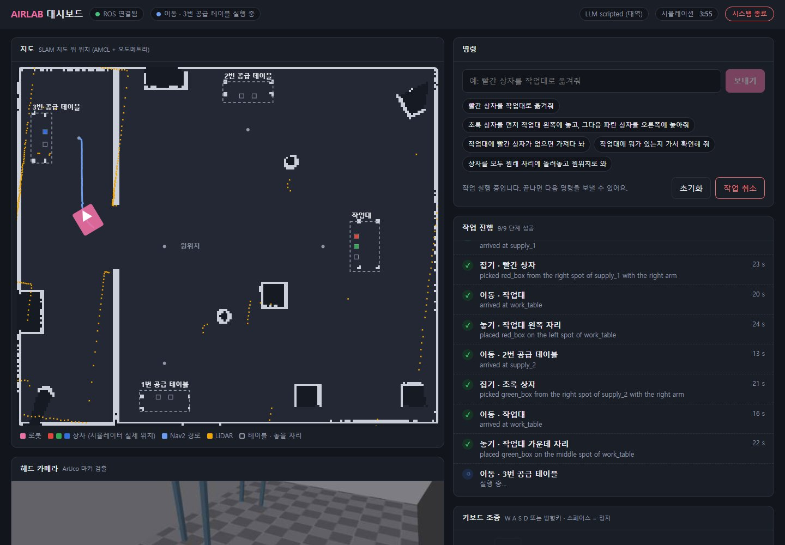
이틀 뒤에 할 수 있게 되는 것
시작하기
"공급 테이블로 가서 빨간 상자를 집고
작업대로 옮겨"
브라우저에 위 문장 하나를 입력하면
인공지능(Claude)이 무엇을 어떤 순서로 할지 계획하고
로봇이 스스로 주행하고, 카메라로 상자를 찾아 집어서 옮깁니다
그 과정이 단계별로 화면에 표시됩니다
Notes:
최종 결과물을 먼저 보여 줍니다. 웹 대시보드에 한 문장을 쓰면 LLM이 계획을 세우고, 로봇이 주행과 집기·놓기를 스스로 이어서 합니다. 오른쪽 그림이 실제 실행 화면입니다(작업 진행 타임라인에 단계별 결과가 쌓임).

Slide 3





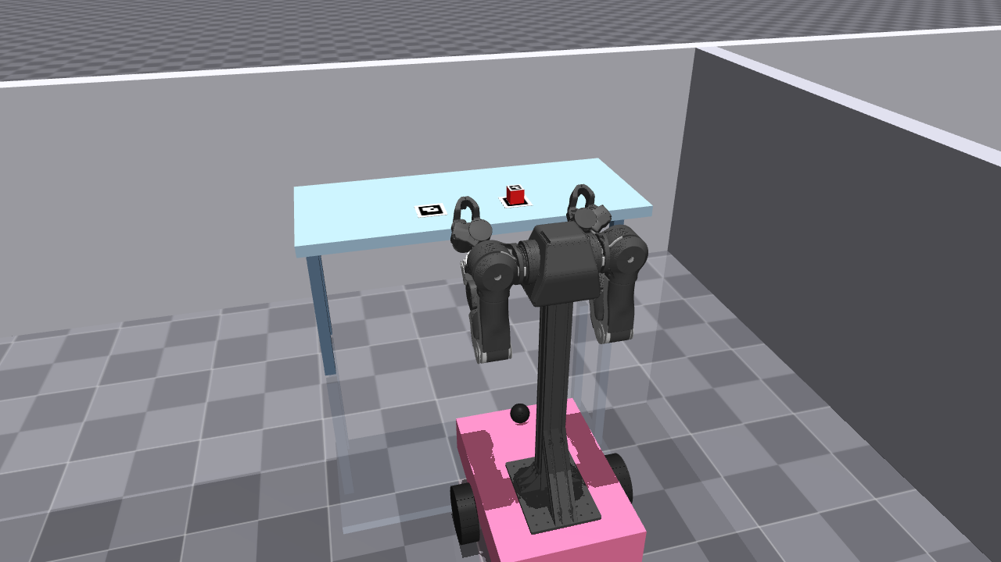
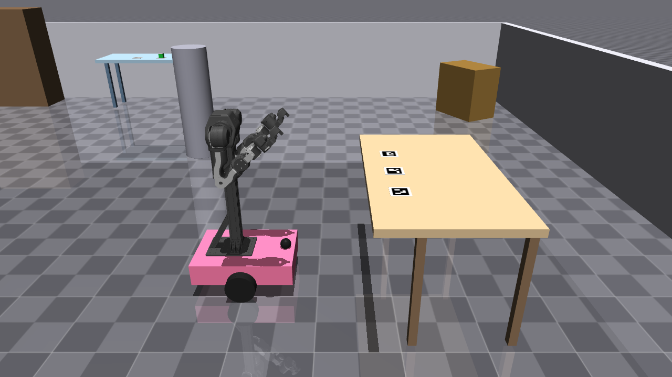
로봇이 하는 일을 한 단계씩 보면
시작하기
1. 명령 이해
2. 공급 테이블로
3. 상자 찾기
4. 집기
5. 작업대로
6. 놓기
무엇을 해야 하나?
지도를 보고 주행
카메라로 마커 인식
팔을 뻗어 잡고 들기
들고 주행
표시된 자리에 내려놓기
Notes:
한 문장 명령이 실제로는 여섯 단계의 일입니다. 강습회의 모듈이 이 단계들을 하나씩 가능하게 만든다는 점을 연결해 주세요: 주행(모듈 2), 찾기·집기·놓기(모듈 3), 이해·계획(모듈 4), 그리고 이 모든 것이 돌아가는 세계(모듈 1).

Slide 4
전체 구조: 아래에서 위로 쌓는다
시작하기
자연어 명령
사람 → 웹 대시보드 / 터미널
LLM 작업 계획
Claude가 도구를 고른다: navigate_to · pick_object · place_object
모듈 4
로봇 스킬
Nav2 주행 · ArUco 정밀 접근 · MoveIt 2 양팔
모듈 2 · 3
MuJoCo ↔ ROS 2 브리지
/clock · /joint_states · /odom · /scan · /tf · /camera
모듈 1
MuJoCo 물리 엔진
접촉 · 마찰 · 모터 · 카메라 렌더링
모듈 1
Notes:
이 그림이 이틀의 지도입니다. 모듈 1은 맨 아래 두 층(물리 엔진과 브리지), 모듈 2와 3은 스킬, 모듈 4가 LLM 계획기입니다. 위층은 아래층이 제대로 동작한다고 믿고 만들어집니다. 다음 장에서 이것을 회사에 비유합니다.

Slide 5




비유: 로봇은 작은 회사처럼 일한다
시작하기
사장님 = LLM
팀장 = 작업 관리자
"빨간 상자를 작업대로" 같은 목표를 듣고, 무엇을 어떤 순서로 할지 정한다. 손을 직접 쓰지는 않는다.
지시가 지금 가능한지 확인한다. "상자를 안 들었는데 놓으라고요?" 하고 되돌려 보낸다.
기술자 = 로봇 스킬
공장 = MuJoCo 시뮬레이터
주행, 마커 찾기, 팔 움직이기를 실제로 해낸다. 빠르고 정확하다.
중력, 마찰, 충돌이 있는 세계. 모든 일이 여기서 실제처럼 일어난다.
Notes:
학생들이 구조를 기억하기 쉽게 하는 비유입니다. 사장님(LLM)은 "무엇을"만 정하고, 팀장(작업 관리자)이 지금 할 수 있는 일인지 확인하고, 기술자(스킬)가 "어떻게"를 실행합니다. 모든 일은 물리 법칙이 있는 공장(시뮬레이터) 안에서 일어납니다. 사장님이 기술자의 일을 직접 하지 않듯, LLM은 모터를 직접 돌리지 않습니다.

Slide 6
2일 일정
시작하기
사전: 집에서 설치 1~2시간 (다음 "설치" 장)
1일차 오전
1일차 오후
2일차 오전
2일차 오후
09:30–11:30
12:30–16:30
09:30–11:30
12:30–16:30
모듈 1
모듈 2
모듈 3
모듈 4
MuJoCo + ROS 2
브리지
SLAM + Nav2
MoveIt 2 +
Pick & Place
LLM 작업 계획
시뮬레이터, 로봇 모델
센서, 좌표계
지도 만들기
자율주행, 순찰
팔 제어, 카메라
집기·놓기
자연어 명령
대시보드, 최종 미션
Notes:
오전 2시간, 오후 4시간입니다. 설치는 반드시 사전에 끝내고 오도록 공지했습니다. 1일차 08:30–09:30에는 설치를 못 끝낸 사람을 위한 헬프데스크가 있습니다.

Slide 7




실습 환경
시작하기
MuJoCo 3.12 · OpenArm v2 · AIRLAB 코드
ROS 2 Humble · Nav2 · MoveIt 2
16 GB
30 GB
RAM 권장 (최소 8 GB)
C: 드라이브 여유
Ubuntu 22.04
WSL2 + WSLg (리눅스 GUI 창)
내장 그래픽
$5 이내
Windows 10/11 노트북
GPU·Docker·VM 불필요
Claude API (선택)
Notes:
모든 것이 노트북의 WSL 안에서 돕니다. WSLg 덕분에 MuJoCo와 RViz 창이 Windows 창처럼 뜹니다. 8 GB 노트북은 .wslconfig로 WSL 메모리를 6 GB로 올려야 합니다(설치 가이드 2-4). API 키가 없어도 모듈 4는 scripted 모드로 할 수 있습니다.

Slide 8
미리 알아 두기: ROS 2 용어
시작하기
용어 | 뜻 | 비유
노드 (node) | 한 가지 일을 맡은 프로그램. 예: mujoco_bridge, slam_toolbox | 회사의 직원 한 명
토픽 (topic) | 이름이 붙은 메시지 통로. 보내는 쪽(publisher)과 받는 쪽(subscriber)이 서로 몰라도 됨. 예: /scan | 단체 채팅방
메시지 (message) | 토픽으로 오가는 데이터의 형식. 예: sensor_msgs/LaserScan | 정해진 양식의 서류
서비스 (service) | 요청 한 번에 응답 한 번. 예: /mujoco_bridge/reset | 전화로 묻고 바로 답 듣기
액션 (action) | 오래 걸리는 일. 진행 상황(feedback)을 받고 중간에 취소 가능. 예: 주행, 팔 궤적 | 택배 주문 + 배송 조회
파라미터 | 노드의 설정값. 예: lidar_samples, use_sim_time | 직원의 업무 설정
launch 파일 | 여러 노드를 한 번에 켜는 스크립트. 예: bringup.launch.py | 출근 명단
Notes:
ROS 2를 처음 쓰는 학생을 위한 장입니다. 노드는 사람, 토픽은 단체 채팅방, 서비스는 전화로 묻고 답 듣기, 액션은 택배 주문(진행 상황을 계속 알려 주고 취소도 됨)으로 비유하면 쉽습니다. 이 강습회에서 각각을 어디서 쓰는지 오른쪽 열의 예와 함께 짚어 주세요.

Slide 9
미리 알아 두기: 로봇·시뮬레이션 용어
시작하기
용어 | 뜻 | 비유
MJCF | MuJoCo가 읽는 로봇·세계 설명 파일 (XML). 질량, 모터, 충돌 모양 | 게임 속 물체의 설계도
URDF | ROS가 읽는 로봇 설명 파일. 링크와 관절의 연결 | ROS용 로봇 신분증
TF | 좌표계들 사이의 위치 관계를 알려 주는 시스템 | "어디서 보느냐"를 바꿔 주는 번역기
오도메트리 | 바퀴가 굴러간 양으로 계산한 위치 | 걸음 수로 거리 짐작하기
LiDAR | 레이저를 360° 쏘아 주변까지의 거리를 재는 센서 | 박쥐의 초음파
SLAM | 움직이면서 지도를 만들고 동시에 내 위치를 찾는 기술 | 처음 간 건물에서 약도 그리며 걷기
costmap | "여기는 가면 위험" 정도를 칸마다 적은 지도 | 등산로의 위험 구역 표시
IK (역기구학) | 손을 어디에 두고 싶을 때 각 관절 각도를 거꾸로 계산 | 컵을 잡으려 팔꿈치 각도 정하기
Notes:
각 용어는 해당 모듈에서 자세히 다룹니다. 지금은 "들어 본 적 있다" 정도면 충분하다고 말해 주세요.

Slide 10

토픽 통신은 이렇게 생겼다
시작하기
slam_toolbox
mujoco_bridge
(publisher)
Nav2 costmap
← 받는 쪽
(subscriber)
여럿이어도 됨
/scan
RViz
웹 대시보드
$ ros2 topic list # 지금 있는 토픽 목록
$ ros2 topic hz /scan # 1초에 몇 번 오나
$ ros2 topic echo /odom --once # 내용 한 번 보기
비유
단체 채팅방: 한 명이 올리면 모두가 본다
Notes:
publish/subscribe 구조를 그림으로 설명합니다. 브리지가 /scan을 한 번 내보내면 SLAM, Nav2, RViz, 대시보드가 동시에 받습니다. 보내는 쪽은 누가 받는지 모릅니다. 그래서 새 기능(예: 대시보드)을 붙여도 브리지를 고칠 필요가 없습니다. ros2 topic list / echo / hz로 언제든 들여다볼 수 있습니다.

Slide 11




터미널 쓰는 법 (처음이라면)
시작하기
터미널 여러 개
붙여넣기
Windows Terminal의 탭 옆 ∨ → Ubuntu-22.04. 터미널 1은 시뮬레이터용으로 켜 두고, 2번부터 명령을 칩니다.
Ctrl + Shift + V 또는 마우스 오른쪽 클릭. Ctrl + V는 안 됩니다. 명령 앞의 $ 는 치지 않습니다.
Ctrl + C = 멈추기
새 터미널은 준비 완료
실행 중인 프로그램을 끕니다. 시뮬레이터 터미널에서 누르면 모든 실습이 멈추니 주의.
설치 스크립트가 ~/.bashrc에 ROS 설정을 넣어 두어, 새 터미널은 바로 ros2 명령을 쓸 수 있습니다.
Notes:
실습에서는 터미널을 3~4개 동시에 씁니다. 터미널 1은 시뮬레이터(켜 두기), 터미널 2부터 명령을 칩니다. 붙여넣기 단축키(Ctrl+Shift+V)와 Ctrl+C의 의미(실행 중인 프로그램 멈추기)를 꼭 짚어 주세요. Ctrl+C로 시뮬레이터를 끄면 다른 실습도 다 멈춘다는 점도요.

Slide 12


진행 방식
시작하기
개념
따라 하기
과제
20~30%
50%
20~30%
왜 그렇게 만드는지
명령 복사 → 결과 확인
바꿔 보고 설명하기
체크포인트 카드
슬라이드 읽는 법
노트북 뒤에 포스트잇을 붙입니다.
초록 = 통과, 빨강 = 도움 필요.
절반 이상이 통과하면 다음으로 넘어갑니다.
노란 전구 = 비유, 파란 물음표 = 왜 그럴까?
초록 체크 = 이렇게 나오면 성공
빨간 렌치 = 안 되면 이렇게
Notes:
체크포인트 카드는 조교가 강의실을 한눈에 보는 수단입니다. 늦어진 학생도 각 모듈을 독립적으로 시작할 수 있게 되어 있으니 불안해하지 않아도 된다고 말해 주세요.

Slide 13
막혔을 때는 이 순서로
시작하기
1
오류 메시지를 끝까지 읽기
2
troubleshooting.md 검색
빨간 줄의 마지막 문장에 원인이 있는 경우가 많다. 예: No module named …, Address already in use
오류의 일부를 Ctrl + F로 찾는다. 증상별로 원인과 해결이 표로 정리되어 있다
3
깨끗하게 종료하고 다시 시작
4
빨간 카드 올리기
모든 터미널 Ctrl + C → 남은 프로세스 종료 → 다시 launch. 그래도 안 되면 wsl --shutdown
조교에게 오류 텍스트를 보여 준다 (API 키가 들어 있지 않은지 확인)
Notes:
대부분의 문제는 1~3단계에서 풀립니다. 특히 3번(깨끗하게 종료 후 다시 시작)이 생각보다 자주 통합니다. 오류는 스크린샷보다 텍스트로 받는 것이 좋고, API 키가 섞여 있지 않은지 확인하라고 말해 주세요.

Slide 14
WSL · ROS 2 설치와
실습 환경 설정
사전 준비 · 집에서 1~2시간
WSL2와 Ubuntu 22.04를 설치하고 리눅스 GUI 창을 띄운다
ROS 2 Humble과 실습 패키지를 설치 스크립트 한 줄로 설치한다
환경 설정(source, ~/.bashrc)이 무엇인지 알고 직접 확인·수정한다
점검 스크립트로 "0 실패"를 확인하고 로봇과 대시보드를 처음 켜 본다
Notes:
이 장은 강습회 전에 집에서 따라 하는 설치 가이드(00_install.md)를 슬라이드로 옮긴 것입니다. 사전 공지와 함께 이 장을 나눠 주고, 1일차 08:30 헬프데스크에서도 이 순서로 도와줍니다. WSL이 아예 없는 노트북에서 시작한다고 가정합니다.

Slide 15







설치는 6단계, 집에서 1~2시간
설치
1. Windows 점검
2. WSL + Ubuntu
3. 실습 코드 받기
4. 설치 스크립트
5. 환경 설정·점검
6. 첫 실행
10분
20분 · 재부팅
5분
10~60분
5분
5분
명령 앞의 표시로 어디에서 칠지 구분합니다
Windows PowerShell
Ubuntu 터미널 ($는 치지 않는다)
PS> wsl -l -v
$ ros2 node list
주의
강의실 와이파이로 40명이 동시에 받으면 몇 시간 걸린다. 꼭 집에서 끝내고, 마지막 점검 화면("0 실패")을 캡처해 제출하기.
Notes:
전체 흐름입니다. 시간이 가장 오래 걸리는 것은 4단계의 ROS 2 패키지 다운로드(약 4 GB)라서, 강의실 와이파이로 40명이 동시에 하면 몇 시간이 걸립니다. 그래서 집에서 끝내고 오게 합니다. 명령 앞의 PS>와 $를 구분하는 법을 꼭 짚어 주세요. 학생들이 가장 많이 헷갈리는 부분입니다.

Slide 16



WSL이란? Windows 안의 진짜 리눅스
설치
ROS 2 · MuJoCo · AIRLAB 코드
가상머신보다 가볍다
Ubuntu 22.04 (리눅스)
몇 초 만에 켜지고, 메모리는 필요한 만큼만 쓴다. GPU·Docker·VM 설정이 필요 없다.
WSL2: 진짜 리눅스 커널 + WSLg
리눅스 창이 Windows에 뜬다 (WSLg)
Windows 10 / 11
MuJoCo 뷰어와 RViz가 일반 Windows 창처럼 작업 표시줄에 나타난다.
파일과 네트워크가 이어져 있다
비유로 이해하기
Windows라는 집 안에 리눅스 방을 하나 들인 것. 방 사이에 문(파일, localhost)이 있다.
Ubuntu에서 Windows C: 드라이브는 /mnt/c. Ubuntu에서 켠 서버는 Windows 브라우저의 localhost로 열린다.
Notes:
WSL2는 Windows 안에서 진짜 리눅스 커널을 돌립니다. 가상머신처럼 화면을 따로 띄우지 않고, 리눅스 프로그램의 창(MuJoCo, RViz)이 WSLg를 통해 Windows 창처럼 뜹니다. 두 세계는 파일(/mnt/c)과 네트워크(localhost)로 연결되어 있어서, Ubuntu에서 켠 대시보드를 Windows 브라우저로 볼 수 있습니다.

Slide 17
1단계. Windows 점검 (10분)
설치
Windows 버전
가상화: 사용
메모리 · 디스크
Win + R → winver
Windows 11, 또는 Windows 10 21H2 (빌드 19044) 이상
아니면 Windows 업데이트부터
Ctrl + Shift + Esc → 성능 → CPU
"가상화: 사용"이면 통과
"사용 안 함"이면 다음 장 (BIOS)
RAM 16 GB 권장
(8 GB면 WSL 메모리 설정 필요)
C: 드라이브 여유 30 GB 이상
PS> powershell -ExecutionPolicy Bypass -File .\check_windows.ps1
== Windows
[OK] Microsoft Windows 11 Home (빌드 26200)
== 하드웨어
[OK] RAM 32GB [OK] C: 여유 216GB
[OK] 가상화 사용 중 (하이퍼바이저 동작)
== WSL
[주의] WSL이 아직 설치되지 않았습니다 (정상)
결과: 실습 가능 (주의 1개)
팁
자동 점검 (선택): 압축을 푼 폴더의 workshop/setup에서 실행. [실패] 줄이 있으면 그 안내부터 해결한다.
Notes:
WSL 설치가 실패하는 원인 1위는 밀린 Windows 업데이트, 2위는 꺼진 가상화입니다. 세 가지를 먼저 확인하게 하세요. 코드를 ZIP으로 받았다면 check_windows.ps1로 한 번에 점검할 수 있습니다(PowerShell 실행 정책 때문에 -ExecutionPolicy Bypass가 필요).

Slide 18
가상화가 꺼져 있다면: BIOS에서 켜기
설치
제조사 | BIOS 키 (로고가 보일 때 연타)
삼성 · LG · Dell · Acer | F2
Lenovo | F1 또는 F2 (일부는 옆면 Novo 버튼)
HP | Esc → F10
ASUS | F2 또는 Del
MSI | Del
1
BIOS 들어가기
재부팅하면서 왼쪽 표의 키를 연타
2
가상화 항목 찾기
Advanced / Configuration / Security 메뉴에서
Intel: Virtualization Technology, VT-x · AMD: SVM Mode
3
Enabled로 바꾸고 저장
팁
Save & Exit (보통 F10) → 재부팅
키를 모르겠으면 Windows에서: 설정 → 시스템 → 복구 → 고급 시작 → 지금 다시 시작 → 문제 해결 → 고급 옵션 → UEFI 펌웨어 설정
4
다시 확인
작업 관리자 → 성능 → CPU → "가상화: 사용"
Notes:
작업 관리자에 "가상화: 사용 안 함"이 나오는 학생만 합니다. BIOS 화면은 제조사마다 다르니 메뉴 이름(Virtualization, VT-x, SVM)으로 찾으라고 하세요. 다른 설정은 건드리지 않게 주의시킵니다.

Slide 19
2단계. WSL + Ubuntu 22.04 설치 (20분)
설치
# 시작 메뉴 → PowerShell 검색 → "관리자 권한으로 실행"
PS> wsl --install -d Ubuntu-22.04
요청한 작업이 성공했습니다.
시스템을 다시 시작해야 변경 내용이 적용됩니다.
# → 재부팅. Ubuntu 창이 저절로 열리고 설치가 이어진다
# (안 열리면 시작 메뉴 → Ubuntu 22.04)
이렇게 나오면 성공
Ubuntu 창에
"Enter new UNIX username:"
이 나온다 → 다음 장
WSL 기능 + 리눅스 커널 + Ubuntu 22.04를 한 번에 설치한다
이미 다른 Ubuntu가 있어도 22.04가 추가로 설치된다. 기본으로 쓰려면: wsl --set-default Ubuntu-22.04
설치 중 "Installing, this may take a few minutes..."가 10분 넘게 멈추면 창을 닫고 wsl --shutdown 후 다시 연다
안 되면
도움말만 나옴 → 오래된 Windows 10. Windows 업데이트, 또는 Store에서 WSL과 Ubuntu 22.04.5 LTS 설치
0x80370102 → BIOS 가상화
Notes:
명령 한 줄이 WSL 기능, 리눅스 커널, Ubuntu 22.04를 모두 설치합니다. 반드시 관리자 권한 PowerShell에서 실행합니다. 재부팅 후 Ubuntu 창이 자동으로 열리며 설치가 이어지는데, 이때 몇 분 걸리니 창을 닫지 말라고 하세요.

Slide 20



리눅스 사용자 만들기
설치
Installing, this may take a few minutes...
Please create a default UNIX user account.
Enter new UNIX username: student
New password: ← 입력해도 안 보임 (정상)
Retype new password:
passwd: password updated successfully
student@my-laptop:~$ ← 이게 나오면 성공
사용자 이름
영어 소문자로 (예: student, hong)
한글 · 공백 · 대문자는 안 된다
비밀번호
화면에 *조차 안 나오는 게 정상. 그대로 치고 Enter.
Windows 비밀번호와 달라도 된다. 꼭 기억하기
왜 그럴까?
안 되면
sudo는 "관리자 권한으로 실행"이다. 프로그램 설치(apt install)처럼 시스템을 바꾸는 명령에 필요해서, 이 비밀번호를 설치 중에 여러 번 묻는다.
비밀번호를 잊었다 → PowerShell에서 wsl -d Ubuntu-22.04 -u root 로 들어가 passwd <이름> 실행 후 exit
Notes:
처음 한 번만 나오는 화면입니다. 비밀번호를 칠 때 화면에 아무것도 안 나와서 키보드가 고장 난 줄 아는 학생이 많습니다. 정상이라고 미리 말해 주세요. 이 비밀번호는 sudo(관리자 권한)에 계속 쓰입니다.

Slide 21
WSL 확인과 메모리 설정
설치
메모리가 8 GB인 노트북만
PS> wsl --update
PS> wsl -l -v
NAME STATE VERSION
* Ubuntu-22.04 Running 2
# 메모장으로 만들기 (.txt가 붙지 않게)
# C:\Users\<윈도우사용자>\.wslconfig
[wsl2]
memory=6GB
swap=8GB
PS> wsl --shutdown # 적용 → Ubuntu 다시 열기
이렇게 나오면 성공
VERSION이 2. (1이면 PS> wsl --set-version Ubuntu-22.04 2)
팁
왜 그럴까?
Ubuntu 다시 열기: 시작 메뉴 → Ubuntu 22.04, 또는 Windows Terminal의 탭 옆 ∨ → Ubuntu-22.04
WSL은 기본으로 Windows 메모리의 절반만 쓴다. 8 GB면 4 GB라 Nav2와 MoveIt을 함께 켤 때 멈출 수 있다. 16 GB 이상이면 건너뛴다.
Notes:
VERSION이 2인지 꼭 확인합니다. WSL1은 리눅스 커널이 없어 ROS가 제대로 돌지 않습니다. 8 GB 노트북은 WSL이 4 GB만 쓰게 되어 모듈 3~4에서 멈출 수 있으니 .wslconfig로 6 GB로 올립니다. 메모장이 .txt를 붙이지 않게 "파일 형식: 모든 파일"로 저장하라고 하세요.

Slide 22
GUI 창이 뜨는지 확인: xeyes
설치
$ sudo apt update && sudo apt install -y x11-apps
$ xeyes
# 끄기: 창을 닫거나 터미널에서 Ctrl + C
이렇게 나오면 성공
눈알 두 개가 마우스를 따라다니는 창이 뜬다
✅ 체크포인트 1
wsl -l -v에 VERSION 2, xeyes 창이 뜬다
WSLg는 리눅스 프로그램의 창을 Windows 바탕화면에 띄워 준다
MuJoCo 뷰어와 RViz도 같은 길로 뜬다
처음 sudo를 쓰면 2단계에서 만든 비밀번호를 묻는다
안 되면
창이 안 뜨거나 검다 → Windows에서 그래픽 드라이버 업데이트 → PS> wsl --shutdown → 다시. troubleshooting.md "GUI 창이 안 뜬다"
Notes:
WSLg가 제대로 동작하는지 가장 간단하게 확인하는 방법입니다. 여기서 창이 뜨면 MuJoCo와 RViz도 뜹니다. 창이 검거나 깨지면 대부분 그래픽 드라이버 문제입니다. 체크포인트 1.

Slide 23
3단계. 실습 코드 받기 (5분)
설치
방법 A. git clone (권장)
왜 그럴까?
$ sudo apt install -y git
$ git clone https://github.com/sejiny3/AIRLAB.git ~/airlab
코드는 Ubuntu 홈의 ~/airlab에 둔다. /mnt/c(Windows 드라이브)에 두면 빌드와 실행이 몇 배 느려진다.
방법 B. ZIP 파일 (Windows 다운로드 폴더에 풀었다면)
$ ls /mnt/c/Users # 윈도우 사용자 이름 확인
$ cp -r /mnt/c/Users/<윈도우사용자>/Downloads/AIRLAB-main ~/airlab
$ ls ~/airlab
README.md docs models ros2_ws workshop
주의
# 두 세계 사이 오가기
Ubuntu에서 본 Windows C: → /mnt/c
Windows 탐색기에서 Ubuntu → \\wsl$\Ubuntu-22.04\home\<이름>
지금 폴더를 탐색기로 열기 → $ explorer.exe .
폴더 이름은 ~/airlab로. 교재의 명령이 모두 이 경로를 쓴다. 다른 곳에 두었다면 "환경 설정" 장의 직접 넣기를 따른다.
Notes:
코드 위치가 중요합니다. Windows 드라이브(/mnt/c)에 두면 리눅스와 Windows 파일 시스템을 오가느라 빌드와 실행이 몇 배 느려집니다. 교재의 모든 명령이 ~/airlab를 쓰므로 이름도 그대로 맞추게 하세요.

Slide 24
4단계. 설치 스크립트 한 줄 (10~60분)
설치
$ bash ~/airlab/workshop/setup/install_airlab.sh
[sudo] password for student: ← 2단계에서 만든 비밀번호
단계 | 하는 일 | 시간
0 | Ubuntu 22.04인지, 디스크 여유, 코드 위치 확인
1 | 로캘(en_US.UTF-8), curl · git · pip 같은 기본 도구 | 1분
2 | ROS 2 apt 저장소 등록 (ros2-apt-source) | 1분
3 | ROS 2 Humble Desktop, Nav2, slam_toolbox, MoveIt 2, rosbridge | 20~50분
4 | Python 패키지: mujoco, anthropic, Brotli, numpy<2 | 2분
5 | OpenArm 로봇 모델 받기 (고정 커밋) | 2분
6 | colcon build, ~/.bashrc에 환경 설정 추가 | 1분
7 | 점검 (check_env.sh) | 1분
팁
중간에 끊겨도 같은 명령을 다시 실행하면 이어서 한다 (끝난 단계는 건너뜀).
주의
전원을 연결하고 절전 모드를 끄기. 빨간 ✘로 멈추면 그 메시지로 troubleshooting.md 검색.
Notes:
설치 스크립트가 ROS 2부터 빌드, 환경 설정까지 한 번에 합니다. 처음에 sudo 비밀번호를 한 번 묻고, 그다음은 기다리면 됩니다. 새로 설치한 Ubuntu 22.04에서 빠른 유선망 기준 약 10분(apt 패키지 1,300여 개)이었습니다. 끊기면 같은 명령을 다시 치면 이어서 합니다.

Slide 25


ROS 2는 이렇게 설치된다 (스크립트 속 명령)
설치
# 1) 로캘과 기본 도구
$ sudo apt update
$ sudo apt install -y locales software-properties-common curl git python3-pip
$ sudo locale-gen en_US en_US.UTF-8
$ sudo add-apt-repository -y universe
# 2) ROS 2 apt 저장소 등록 (curl로 받은 ros2-apt-source 패키지)
$ sudo dpkg -i /tmp/ros2-apt-source.deb
# 3) ROS 2 Humble + 실습 패키지
$ sudo apt update && sudo apt upgrade -y
$ sudo apt install -y ros-humble-desktop ros-dev-tools \
ros-humble-navigation2 ros-humble-nav2-bringup ros-humble-slam-toolbox \
ros-humble-moveit ros-humble-rosbridge-server ...
# 4) 동작 확인
$ source /opt/ros/humble/setup.bash
$ ros2 run demo_nodes_cpp talker # Publishing: "Hello World: 1" ...
apt 저장소
Ubuntu에게 "ROS 패키지는 여기서 받아"라고 알려 준다. 없으면 Unable to locate package
ros-humble-desktop
ROS 2 핵심 + RViz + 예제. 실습용 Nav2 · MoveIt · rosbridge를 함께 설치
/opt/ros/humble
설치되는 위치. source해야 ros2 명령이 생긴다 (다음 장)
Notes:
스크립트가 실제로 하는 일을 줄여서 보여 줍니다. ROS 2 공식 문서의 Ubuntu 설치 방법과 같습니다. 직접 따라 치고 싶은 학생이나 스크립트가 실패한 학생은 00_install.md 4장의 "실제로 실행하는 명령"을 그대로 따라 하면 됩니다. 마지막 talker 예제로 ROS 2가 동작하는지 확인할 수 있습니다(Ctrl+C로 종료).

Slide 26
Python 패키지: 버전을 고정하는 이유
설치
$ pip3 install --user "mujoco==3.12.0" "anthropic==2.3.0" "Brotli>=1.1" "numpy<2"
패키지 | 고정 | 이유
mujoco | 3.12.0 | 교재·코드와 같은 버전. 뷰어와 API 동작이 같다
anthropic | 2.3.0 | 모듈 4의 LLM 코드가 쓰는 SDK 버전
Brotli | 1.1 이상 | Ubuntu 기본 1.0.9는 SDK의 HTTP 라이브러리와 맞지 않아 모든 API 호출이 APIConnectionError
numpy | 2 미만 | ROS Humble의 cv_bridge는 numpy 1.x로 빌드됨. 2.x가 깔리면 카메라 노드가 import 오류
OpenArm 모델 | 고정 커밋 | 원본 저장소가 바뀌어도 관절 이름·메시 경로가 그대로
왜 그럴까?
주의
--user: sudo 없이 내 홈(~/.local)에 설치한다. Ubuntu 시스템 파이썬은 건드리지 않는다.
conda가 켜져 있으면(프롬프트 앞 (base)) ROS가 깨진다 → conda deactivate. 아예 끄기: auto_activate_base false
Notes:
버전 고정은 "왜 최신으로 안 깔아요?"라는 질문에 대한 답입니다. 특히 numpy 2와 conda가 실제 강습회에서 자주 문제를 일으킵니다. conda가 있는 학생은 auto_activate_base를 끄게 하면 이후 문제가 거의 사라집니다.

Slide 27
환경 설정: source와 ~/.bashrc
설치
불러오는 것 | 그러면 생기는 것 | 없으면
source /opt/ros/humble/setup.bash | ros2 명령, ROS 기본 패키지 (Nav2, MoveIt, RViz) | ros2: command not found
source ~/airlab/ros2_ws/install/setup.bash | 우리가 빌드한 패키지 (airlab_dashboard 등) | Package 'airlab_…' not found
export AIRLAB_ROOT=~/airlab | 모델 파일(models/) 위치 | 로봇 모델을 못 찾음
# ~/.bashrc 맨 끝 (설치 스크립트가 넣어 준다)
# >>> airlab >>>
source /opt/ros/humble/setup.bash
source ~/airlab/ros2_ws/install/setup.bash
export AIRLAB_ROOT=~/airlab
export ROS_DOMAIN_ID=${ROS_DOMAIN_ID:-0}
[ -f ~/.airlab_key ] && source ~/.airlab_key # API 키
# <<< airlab <<<
왜 그럴까?
~/.bashrc는 새 터미널이 열릴 때마다 자동으로 실행되는 파일이다.
비유로 이해하기
주소록에 등록하기: 등록한 곳의 이름만 찾을 수 있다.
Notes:
"Package not found"의 원인을 이해시키는 장입니다. ros2 명령은 source로 불러온 곳의 패키지만 압니다. ROS 기본 패키지(/opt/ros/humble)와 우리가 빌드한 패키지(ros2_ws/install)를 둘 다 불러와야 합니다. ~/.bashrc는 새 터미널이 열릴 때마다 자동으로 실행되므로, 여기에 넣어 두면 매번 칠 필요가 없습니다. 실제 파일에는 ~/airlab 대신 /home/<이름>/airlab 같은 전체 경로가 들어갑니다.

Slide 28
환경 설정 확인하고, 없으면 직접 넣기
설치
확인 (새 터미널에서)
안 되면
$ grep -A5 ">>> airlab" ~/.bashrc # 블록이 있나
$ ros2 pkg prefix airlab_dashboard # 패키지를 찾나
/home/student/airlab/ros2_ws/install/airlab_dashboard
$ echo $AIRLAB_ROOT
/home/student/airlab
Package 'airlab_dashboard' not found → 이 블록이 없거나, 블록을 넣기 전에 연 터미널
없거나 코드를 다른 곳에 두었다면: 직접 넣기
팁
$ REPO=~/airlab # 실제 코드 위치로 바꾸기
$ cat >> ~/.bashrc <<EOF
# >>> airlab >>>
source /opt/ros/humble/setup.bash
source $REPO/ros2_ws/install/setup.bash
export AIRLAB_ROOT=$REPO
# <<< airlab <<<
EOF
$ source ~/.bashrc # 지금 열린 터미널에도 적용
가장 쉬운 방법: 설치 스크립트를 다시 실행하면 블록을 새로 써 준다 (두 번 들어가지 않음)
주의
이미 열린 터미널은 .bashrc를 다시 읽지 않는다
Notes:
설치 스크립트를 썼다면 확인만 하면 됩니다. 코드를 ~/airlab가 아닌 곳에 두었거나 스크립트 없이 설치했다면 아래처럼 직접 넣습니다. REPO에 실제 코드 위치를 넣으세요. 가장 흔한 실수는 이미 열려 있던 터미널에서 바로 실행하는 것입니다. .bashrc는 터미널이 열릴 때만 읽으므로 source ~/.bashrc를 하거나 새 터미널을 엽니다.

Slide 29
빌드: colcon build는 언제 다시 하나
설치
$ cd ~/airlab/ros2_ws
$ colcon build --symlink-install
Summary: 7 packages finished [40s]
$ source install/setup.bash # 새 패키지·새 실행 이름이 생겼을 때
이럴 때 | 다시 빌드?
기존 Python 코드, launch, config, 웹 파일을 고침 | 필요 없음 (바로 반영)
새 파일(노드, launch 파일)을 추가함 | 빌드
setup.py에 실행 이름(entry point)을 추가함 | 빌드 + source
새 패키지를 만듦 | 빌드 + source (또는 새 터미널)
비유로 이해하기
--symlink-install = 원본으로 가는 바로가기. 복사본이 아니라서 원본을 고치면 바로 반영된다.
안 되면
colcon: command not found → ros-dev-tools가 없음. 설치 스크립트를 다시 실행
Notes:
설치 스크립트가 한 번 빌드해 두었으므로 평소에는 다시 빌드할 일이 거의 없습니다. --symlink-install 덕분에 기존 파이썬·launch·설정 파일을 고치면 바로 반영됩니다. 새 파일이나 새 실행 이름(setup.py의 entry point)을 추가했을 때만 다시 빌드하고 source합니다.

Slide 30
5단계. 설치 점검
설치
$ bash ~/airlab/workshop/setup/check_env.sh
시스템
✔ Ubuntu 22.04.5 LTS
✔ python3 = /usr/bin/python3
화면 (WSLg)
✔ GPU 가속 OpenGL: D3D12 (...)
ROS 2
✔ ROS 2 Humble 설치됨 ✔ slam_toolbox ✔ moveit ...
Python
✔ mujoco 3.12.0 ✔ numpy 1.21.5 ✔ anthropic 2.3.0
AIRLAB 코드
✔ 워크스페이스 빌드됨 ✔ ~/.bashrc 설정
✔ MuJoCo 월드 로드 + 오프스크린 렌더링
결과: 28 통과, 1 경고, 0 실패
이렇게 나오면 성공
마지막 줄이 "0 실패". 이 화면을 캡처해서 제출
팁
! 경고는 괜찮다 (API 키 없음 등)
안 되면
✘ 줄의 안내대로. conda면 conda deactivate, ~/.bashrc 설정 없음이면 환경 설정 장
Notes:
새 터미널에서 실행합니다(또는 source ~/.bashrc 후). 수업 시작 전에도 모두 이 명령을 실행하게 합니다. API 키 없음 경고는 정상입니다. python3가 conda를 가리키면 실패로 나오는데, conda deactivate로 해결됩니다. ~/.bashrc 설정 경고가 나오면 환경 설정 장을 보게 하세요. 실패가 있는 학생은 조교가 바로 붙습니다.

Slide 31
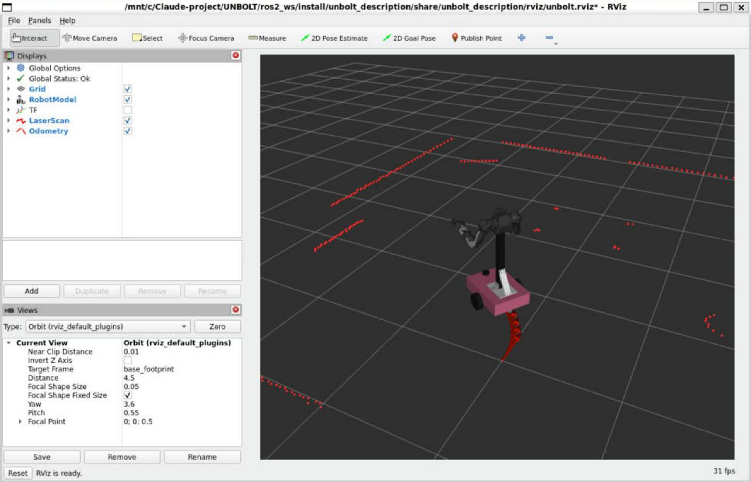
6단계. 첫 실행: 로봇 몰아 보기
설치
# 터미널 1 (켜 두기)
$ ros2 launch airlab_mujoco_bridge sim.launch.py
# 터미널 2
$ ros2 run teleop_twist_keyboard teleop_twist_keyboard
# i 앞 , 뒤 j / l 회전 k 정지
이렇게 나오면 성공
MuJoCo 뷰어의 로봇이 움직이고 RViz의 빨간 LiDAR 점이 따라 바뀐다. ✅ 체크포인트 3
안 되면
Package not found → 환경 설정 장. 키가 안 먹음 → teleop 터미널을 클릭한 뒤 누르기
Notes:
설치가 끝났는지 마지막으로 확인합니다. 터미널 두 개가 필요합니다. teleop은 그 터미널 창을 클릭해 선택한 상태에서 키를 눌러야 합니다. 로봇이 움직이고 RViz의 LiDAR 점이 따라 바뀌면 설치가 모두 끝난 것입니다. 두 터미널 모두 Ctrl+C로 끕니다. 체크포인트 3.

Slide 32
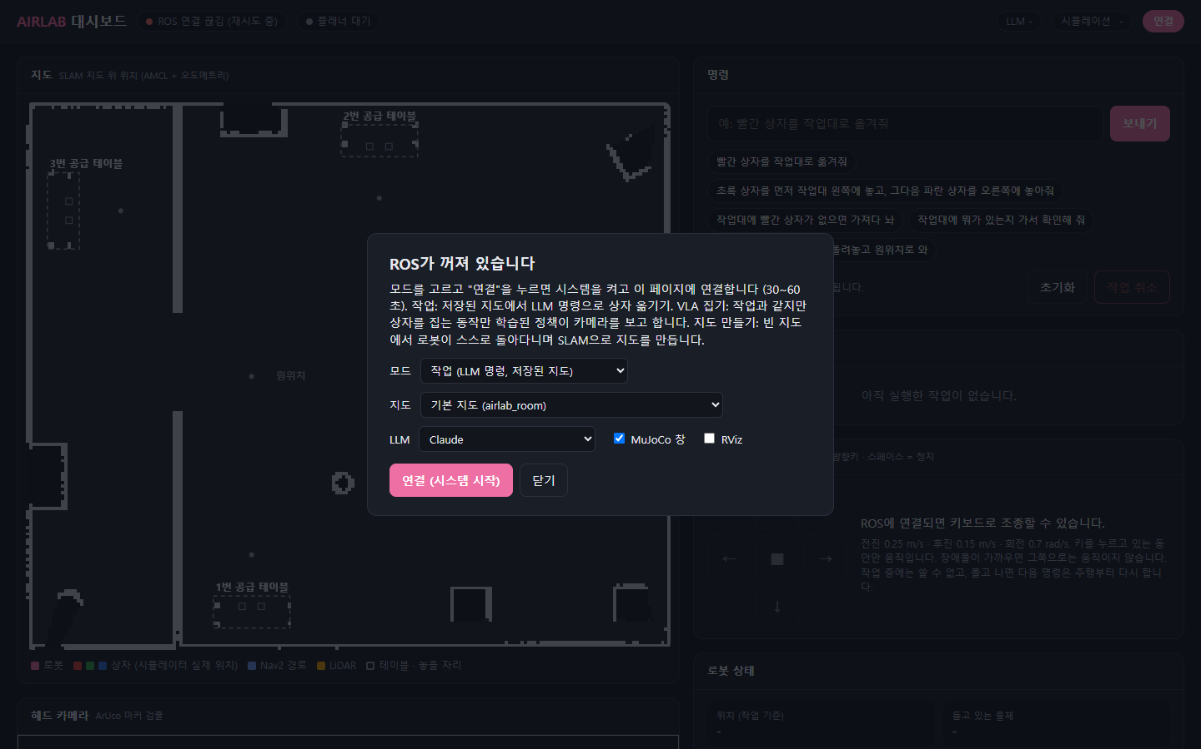

대시보드도 미리 열어 보기
설치
방법 1. 런처 (추천)
런처를 켜 두고 브라우저에서 모드(작업 / 지도 만들기) 고르기 → 연결 → 25초쯤 뒤 "ROS 연결됨". 끌 때는 시스템 종료
방법 2. launch로 직접
bringup.launch.py planner:=true dashboard:=true (키가 없으면 llm:=scripted)
안 되면
$ ros2 run airlab_dashboard dashboard_launcher
# Windows 브라우저 → http://localhost:8080
페이지가 안 열림 → 런처 터미널이 살아 있나. Package not found → 환경 설정
Notes:
모듈 4에서 쓰는 웹 대시보드를 설치 확인용으로 미리 열어 봅니다. 런처를 켜 두면 ROS가 꺼져 있어도 페이지가 뜨고, 연결 버튼으로 전체 시스템을 켭니다. 처음 켤 때는 Nav2와 MoveIt이 함께 떠서 25~60초 걸립니다. 런처 터미널은 끄지 않고 둡니다. API 키가 없으면 LLM 옵션을 대역(scripted)으로 고릅니다.

Slide 33
Claude API 키 (모듈 4 전까지, 선택)
설치
1
Console 가입, 크레딧 5달러
$ bash ~/airlab/workshop/setup/setup_api_key.sh
API 키: ← 붙여넣고 Enter
(화면에 안 보이는 게 정상)
✔ ~/.airlab_key 에 저장 (본인만 읽기 가능)
✔ API 연결 확인
console.anthropic.com → Billing (강습회 전체에 1~3달러 정도)
2
월 사용 한도 5달러
Settings → Limits (실수로 많이 쓰는 것 방지)
3
키 만들기
주의
API Keys → Create Key → 복사 (sk-ant-로 시작, 이 화면에서만 보임)
API 키는 비밀번호다. 채팅방·과제·GitHub·스크린샷에 올리지 않기. 노출되면 Console에서 바로 Delete
4
Ubuntu에 넣기
팁
오른쪽 명령. 붙여넣기는 Ctrl + Shift + V
키가 없으면 llm:=scripted로 실습
Notes:
강사가 키를 나눠 주는 방식이면 4번만 합니다. 키는 setup_api_key.sh로 넣기 때문에 화면이나 셸 기록에 남지 않습니다. 키가 없어도 모듈 4의 로봇 동작은 llm:=scripted로 똑같이 실습할 수 있습니다.

Slide 34
설치에서 자주 막히는 곳
설치
증상 | 해결
wsl --install이 도움말만 출력 | Windows 업데이트, 또는 Store에서 WSL + Ubuntu 22.04 설치
0x80370102 "가상 머신을 시작할 수 없습니다" | BIOS에서 가상화 켜기
wsl -l -v에 VERSION 1 | wsl --set-version Ubuntu-22.04 2
xeyes · RViz 창이 안 뜨거나 검다 | 그래픽 드라이버 업데이트 → wsl --shutdown
Could not get lock /var/lib/dpkg/lock-frontend | Ubuntu 자동 업데이트 중. 5분 뒤 다시
/bin/bash^M: bad interpreter | 스크립트 줄바꿈이 Windows 형식. git clone으로 다시 받기
ros2: command not found | 새 터미널, 또는 source ~/.bashrc
Package 'airlab_…' not found | ~/.bashrc의 airlab 블록 확인 (환경 설정 장)
프롬프트 앞 (base), rclpy 오류 | conda deactivate, conda config --set auto_activate_base false
Notes:
설치 헬프데스크에서 실제로 자주 나오는 순서입니다. 자세한 것은 troubleshooting.md의 "Windows / WSL 설치", "설치 스크립트", "실행 공통" 표에 있습니다.^M(또는 $'\r') 오류는 ZIP을 Windows 도구로 풀었거나 git의 autocrlf 때문에 생깁니다. troubleshooting.md에 sed로 고치는 방법도 있습니다. 표의 순서는 설치 단계 순서입니다.

Slide 35
설치 한 장 요약
설치
Windows 점검 → WSL + Ubuntu 22.04
winver · 가상화 · 메모리 확인 → 관리자 PowerShell에서 wsl --install -d Ubuntu-22.04 → VERSION 2, xeyes
코드는 ~/airlab, 설치는 스크립트 한 줄
install_airlab.sh가 ROS 2, Python 패키지, 로봇 모델, 빌드, 환경 설정까지 한다
환경 설정 = source 두 개 + AIRLAB_ROOT
~/.bashrc의 airlab 블록. 없으면 Package not found. 열려 있던 터미널은 source ~/.bashrc
점검 → 첫 실행
check_env.sh "0 실패" → sim.launch.py + 키보드 주행
대시보드
dashboard_launcher를 켜 두고 http://localhost:8080 → 연결
Notes:
설치 장을 한 장으로 정리합니다. 다섯 줄이 모두 되면 1일차를 시작할 준비가 끝난 것입니다.

Slide 36
설치 셀프 체크
설치
답은 이 장의 슬라이드에 있습니다.
Q1
"PS> wsl -l -v"와 "$ ros2 node list"는 각각 어디에서 실행하나?
Q2
코드를 /mnt/c(Windows 드라이브)가 아니라 ~/airlab에 두는 이유는?
Q3
새로 연 터미널에서 Package 'airlab_dashboard' not found가 나온다. 무엇을 확인하나?
Q4
기존 Python 파일을 고쳤을 때와 새 노드 파일을 추가했을 때, colcon build가 필요한 쪽은?
Q5
8 GB 노트북에서 Nav2와 MoveIt을 함께 켜면 멈춘다. 무엇을 하나?
Notes:
정답과 해설
1. PS>는 Windows PowerShell, $는 Ubuntu 터미널. 앞의 PS>와 $는 입력하지 않는다.
2. Windows 드라이브의 파일은 리눅스에서 접근이 느려 빌드와 실행이 몇 배 느려진다.
3. ~/.bashrc에 워크스페이스 source가 있는지(# >>> airlab >>> 블록). 블록을 넣기 전에 연 터미널이면 source ~/.bashrc.
4. 새 파일을 추가했을 때. --symlink-install이라 기존 파일 수정은 바로 반영된다.
5. .wslconfig에 memory=6GB, swap=8GB를 쓰고 wsl --shutdown 후 다시 연다.

Slide 37
MuJoCo + ROS 2 브리지
주행형 양팔로봇 모델링
모듈 1 · 1일차 09:30–11:30
시뮬레이터와 MuJoCo가 무엇인지, 왜 쓰는지 안다
로봇 모델 파일(MJCF·URDF)을 읽을 수 있다
브리지가 ROS에 시간·상태·센서를 어떻게 내보내는지 확인한다
LiDAR와 휠 오도메트리가 어떻게 계산되는지 코드로 읽는다
Notes:
모듈 1의 목표 네 가지입니다. 시뮬레이터와 ROS 사이에 무엇이 오가야 하는지를 직접 만든 브리지 코드로 확인합니다.

Slide 38
오늘 오전에 할 일
모듈 1 · 브리지
개념
시뮬레이터, MuJoCo, 전체 구조
09:30
실습 1~2
MuJoCo 혼자 실행, 모델 파일 읽기
09:50
실습 3~4
브리지 실행, 토픽·시간·TF
10:20
실습 5~6
LiDAR, 오도메트리 vs 실제 위치
10:50
정리
요약, 퀴즈, 과제 안내
11:15
Notes:
2시간 동안의 흐름입니다. 실습 1~2는 ROS 없이 MuJoCo만, 실습 3부터 ROS와 연결합니다. 체크포인트 번호(1-1 등)가 각 실습 끝에 있습니다.

Slide 39


시뮬레이터를 쓰는 이유
모듈 1 · 브리지
안전하다
돈이 들지 않는다
벽에 부딪혀도, 팔이 테이블에 걸려도 아무것도 부서지지 않는다. 마음껏 실패해 볼 수 있다.
양팔 모바일 로봇은 수천만 원. 시뮬레이터는 노트북 한 대면 된다. 40명이 동시에 실습할 수 있다.
몇 번이든 처음부터
정답을 알 수 있다
리셋 한 번이면 로봇과 상자가 처음 자리로. 같은 실험을 똑같이 반복할 수 있다.
로봇과 물체의 "진짜" 위치를 언제든 알 수 있다 (/ground_truth). 내 알고리즘이 얼마나 틀렸는지 잴 수 있다.
Notes:
실제 로봇 없이 시작하는 이유를 학생 눈높이로 설명합니다. 특히 "정답 정보"(ground truth)는 시뮬레이터만의 장점입니다. 이 강습회에서도 오도메트리 오차를 재거나 상자가 제대로 놓였는지 확인할 때 씁니다.

Slide 40
왜 Gazebo가 아니라 MuJoCo인가
모듈 1 · 브리지
Gazebo
MuJoCo
ROS 연동 플러그인이 이미 많다
센서 종류가 많다
모바일 로봇 시뮬레이션에 강함
접촉·마찰 계산이 정확하고 빠르다
파이썬에서 바로 쓴다 (pip install mujoco)
집기·강화학습처럼 접촉이 많은 일에 강함
왜 그럴까?
MuJoCo에는 ROS 연결 기능이 없어서 "브리지"를 직접 만든다. 직접 만들어 보면 시뮬레이터가 ROS에 무엇을 내줘야 하는지(시간, 관절, 센서, 명령)를 정확히 알게 된다.
Notes:
집기처럼 손가락과 물체가 닿는 일이 중요하면 MuJoCo가 유리합니다. 대신 ROS 쪽 연결을 우리가 씁니다. 이것이 이 강습회가 MuJoCo를 고른 이유이자 모듈 1의 학습 포인트입니다.

Slide 41
MuJoCo의 기본: 설계도와 현재 상태
모듈 1 · 브리지
MjModel
설계도 (변하지 않음)
질량 · 모양 · 관절 · 모터
mj_step(m, d)
시간을 1 ms 앞으로
(1초 = 1000번)
MjData
현재 상태 (매 순간 변함)
위치 · 속도 · 접촉 · 센서
import mujoco
m = mujoco.MjModel.from_xml_path("models/scene.xml") # 설계도 읽기
d = mujoco.MjData(m) # 상태 만들기
for _ in range(1000):
d.ctrl[:] = ... # 모터에 명령
mujoco.mj_step(m, d) # 물리 계산 1 ms
print(d.time, d.qpos[:3]) # 1초 뒤 시간과 위치
비유로 이해하기
MjModel = 악보, MjData = 지금 연주 중인 마디. mj_step은 박자 하나를 넘기는 것.
Notes:
MjModel은 바뀌지 않는 설계도(질량, 모양, 모터), MjData는 매 순간 바뀌는 상태(관절 각도, 속도, 접촉, 센서값)입니다. mj_step 한 번이 시간을 1 ms 앞으로 보냅니다. 악보와 연주의 비유가 잘 통합니다.

Slide 42
MJCF 파일 읽는 법
모듈 1 · 브리지
<worldbody>
<body name="base_link" pos="0 0 0.08"> <!-- 몸체 -->
<freejoint name="base_free"/> <!-- 자유롭게 움직임 -->
<geom type="box" size="0.27 0.19 0.05"/> <!-- 모양·충돌 -->
<body name="left_wheel" pos="0 0.225 0">
<joint name="left_wheel_joint" type="hinge" axis="0 1 0"/>
<geom type="sphere" size="0.08"/> <!-- 바퀴 r=0.08 -->
</body>
<site name="lidar_link" pos="0.22 0 0.13"/> <!-- 센서 위치 -->
<camera name="head_camera" pos="0.05 0 0.97" fovy="60"/>
</body>
</worldbody>
<actuator>
<velocity name="left_wheel_vel" joint="left_wheel_joint" kv="8"/>
</actuator>
태그 | 뜻
body | 물체 하나. 안에 body를 넣으면 붙어서 같이 움직임
joint | 움직일 수 있는 방향 (hinge = 회전)
geom | 모양, 충돌, 마찰
site / camera | 센서·카메라를 달 위치
actuator | 모터. velocity = 속도 제어, position = 각도 제어
Notes:
models/airlab_robot.xml의 일부를 줄여서 보여 줍니다. body 안에 body가 들어가며 나무 모양을 이루고, joint가 움직임을, geom이 모양과 충돌을, actuator가 모터를 정의합니다. 실습 2에서 실제 파일을 열어 이 태그들을 찾습니다.표시된 값은 실제 파일과 같은 값입니다(바퀴 반지름 0.08, 바퀴 간격 0.45 → y = ±0.225, LiDAR (0.22, 0, 0.13)). 코드는 이해를 돕기 위해 줄였습니다.

Slide 43
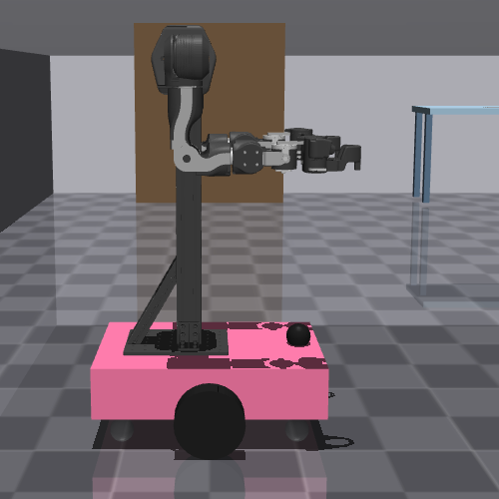
우리 로봇 해부도
모듈 1 · 브리지
4
번호 | 부품 | 하는 일
1 | 구동 바퀴 × 2 | 좌우 속도를 다르게 → 회전 (차동구동)
2 | 캐스터 × 2 | 앞뒤를 받치는 작은 공 (마찰 없음)
3 | 2D LiDAR | 360° 거리 측정, 10 Hz
4 | 헤드 카메라 | 1280×720, 47° 아래, 마커 인식
5 | OpenArm 팔 × 2 | 7자유도 + 그리퍼 (손가락 2개)
6 | 받침대 | 팔을 받침대 위에 고정 (어깨 높이 약 0.9 m)
5
6
3
1
2
Notes:
번호를 짚으며 설명합니다. 바퀴는 속도 모터, 캐스터는 바닥을 받치는 공, LiDAR는 앞쪽 검은 구, 카메라는 기둥 위(두 팔 사이)에서 47° 아래를 봅니다. 팔은 OpenArm v2(7자유도 + 그리퍼) 두 개입니다. 사진에는 오른팔만 잘 보입니다.

Slide 44
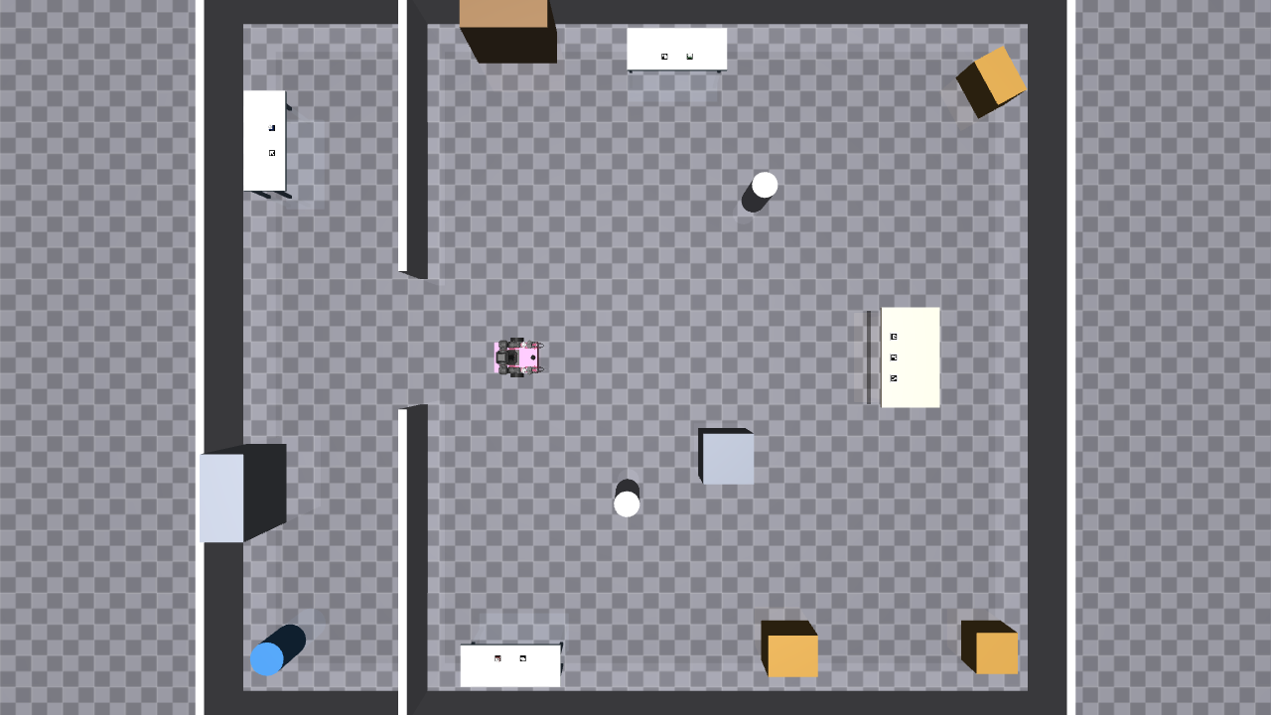
우리 월드: 10 × 8.5 m 방
모듈 1 · 브리지
번호 | 이름 | 설명
1 | 시작 위치 | 로봇이 처음 서 있는 곳 (0, 0)
2 | 1번 공급 테이블 | 남쪽 벽, 빨간 상자
3 | 2번 공급 테이블 | 북쪽 벽, 초록 상자
4 | 3번 공급 테이블 | 서쪽 방, 파란 상자
5 | 작업대 | 왼쪽·가운데·오른쪽 자리 (마커 1·2·3)
6 | 칸막이 문 | 서쪽 방으로 가는 통로 (폭 1.6 m)
7 | 기둥 | 피해 가야 하는 장애물 (2개)
3
4
6
1
5
7
2
Notes:
위에서 내려다본 MuJoCo 월드입니다(약 85 m²). 번호를 짚으며 공급 테이블 세 개(빨강·초록·파랑 상자가 하나씩 있는 곳)와 작업대(상자를 모을 곳, 자리 3칸)를 먼저 익히게 합니다. 3번 공급 테이블은 칸막이 너머 서쪽 방에 있어서, 칸막이벽의 문은 모듈 2에서 지도를 만들 때와 주행할 때 중요합니다.

Slide 45
실습 1. MuJoCo 혼자 실행하기
모듈 1 · 브리지
$ cd ~/airlab/models
$ python3 -m mujoco.viewer --mjcf=scene.xml
# 창이 뜨면
# 스페이스바 시뮬레이션 시작/멈춤
# Backspace 처음으로 되돌리기
# 오른쪽 패널 Control → 바퀴·팔 슬라이더
이렇게 나오면 성공
MuJoCo 창에 방과 분홍색 로봇이 보이고, 바퀴 슬라이더를 움직이면 로봇이 굴러간다.
✅ 체크포인트 1-1
python3 -m mujoco.viewer: MuJoCo에 들어 있는 3D 뷰어
--mjcf=scene.xml: 방 + 로봇이 들어 있는 월드 파일
슬라이더로 바퀴를 돌리면 로봇이 움직인다
안 되면
창이 안 뜨면 WSLg 문제 → xeyes로 확인 (설치 가이드 2-6). python3가 conda면 conda deactivate
Notes:
ROS 없이 MuJoCo만 띄워 봅니다. 아무 명령이 없으면 팔이 아래로 처지는 것을 보여 주세요. 브리지는 중력 보상(gravcomp)을 켜서 이를 막습니다. 체크포인트 1-1.

Slide 46


MuJoCo 뷰어 조작법
모듈 1 · 브리지
시점 바꾸기
물체 끌기
왼쪽 드래그 = 회전
오른쪽 드래그 = 이동
휠 = 확대/축소
물체를 더블클릭해서 선택
Ctrl + 오른쪽 드래그 = 끌기
상자를 굴려 보자
보이는 것 바꾸기
시간 조절
왼쪽 패널 Rendering →
Frame: Body (좌표축)
Label: Body (이름표)
스페이스바 = 시작/멈춤
Backspace = 리셋
오른쪽 패널 Simulation
Notes:
조작법은 자주 물어보는 부분이라 한 장으로 정리했습니다. 특히 Ctrl+오른쪽 드래그로 물체를 끄는 기능은 학생들이 재미있어합니다.

Slide 47
브리지가 필요한 이유
모듈 1 · 브리지
MuJoCo
qpos, qvel
접촉, 렌더링
d.ctrl (모터)
mujoco_bridge
(우리가 만든 노드)
상태·센서 → ROS
명령 → MuJoCo
시간 관리
ROS 2
/joint_states, /odom
/scan, /camera, /tf
/cmd_vel (명령)
비유로 이해하기
통역사: MuJoCo는 "물리 언어", ROS는 "토픽 언어"를 쓴다. 브리지가 양쪽 말을 실시간으로 옮겨 준다.
Notes:
MuJoCo는 물리를 알지만 ROS 토픽을 모르고, ROS 노드들은 토픽을 알지만 MuJoCo를 모릅니다. 브리지가 양쪽을 통역합니다. 왼쪽에서 오른쪽(상태·센서), 오른쪽에서 왼쪽(명령) 두 방향이 있다는 것을 강조하세요.

Slide 48
브리지의 한 바퀴
모듈 1 · 브리지
_apply_commands()
토픽 | 주기 | 내용
/clock | 250 Hz | 시뮬레이션 시간
/joint_states | 100 Hz | 관절 20개의 각도·속도
/odom + TF | 50 Hz | 바퀴로 계산한 위치
/imu | 50 Hz | 기울기·회전 속도
/scan | 10 Hz | LiDAR 360빔
/camera/* | 5 Hz | 헤드 카메라 영상 (camera_rate)
/wrist_camera/* | 0 / 10 Hz | 손목 카메라, VLA 모드만 (모듈 5)
/ground_truth/* | 10~50 Hz | 진짜 위치 (평가용)
/cmd_vel → 바퀴 속도, 관절 목표 → 모터
mj_step() × N
1 ms씩, 실제 시간을 따라잡을 때까지
_publish_due()
주기가 된 토픽만 발행 (아래 표)
카메라 렌더링
오프스크린으로 그려서 5 Hz 발행
↺ 이 네 단계를 계속 반복
Notes:
mujoco_bridge_node.py의 run() 루프입니다. 명령을 반영하고, 실제 시간만큼 물리 스텝을 밟고, 주기가 된 토픽만 냅니다. 노트북이 느리면 한 사이클에 50 ms까지만 따라잡고 "simulation is slower" 경고를 냅니다.

Slide 49
시간의 주인은 시뮬레이터: /clock
모듈 1 · 브리지
실제 시계 (벽시계)
시뮬레이션 시계 (/clock)
1792889000초 … (1970년부터 센 초)
노트북이 느려도 똑같이 흐른다
0초부터 시작, 시뮬레이터가 계산한 만큼만 흐른다
노트북이 느리면 천천히 간다
왜 그럴까?
비유로 이해하기
센서 데이터에는 "시뮬레이션 시각"이 찍혀 있다. 다른 노드가 벽시계를 쓰면 시각이 50년쯤 어긋나서 데이터를 버린다. 그래서 모두 use_sim_time:=true.
게임 속 시계: 게임을 일시정지하면 게임 속 시간도 멈춘다. 로봇 프로그램들은 모두 이 게임 속 시계를 봐야 서로 맞는다.
Notes:
use_sim_time을 빠뜨리면 TF가 "미래/과거 시간"이라며 거부하는 오류(Lookup would require extrapolation)가 납니다. 이 강습회의 모든 ros2 run에 --ros-args -p use_sim_time:=true를 붙이는 이유입니다. 게임 속 시계 비유를 쓰세요.

Slide 50
실습 3. 브리지 실행하고 토픽 확인
모듈 1 · 브리지
# 터미널 1 (켜 두기)
$ ros2 launch airlab_mujoco_bridge sim.launch.py
# 터미널 2
$ ros2 node list
$ ros2 topic list
$ ros2 topic hz /clock
$ ros2 topic hz /scan
$ ros2 topic echo /joint_states --once
이렇게 나오면 성공
MuJoCo 창 + RViz 창이 뜬다.
/clock 평균 약 250, /scan 약 10.
✅ 체크포인트 1-2
안 되면
ros2 topic hz: 1초에 몇 번 오는지 (Ctrl+C로 멈춤)
echo --once: 메시지 하나만 출력
"simulation is slower" 경고가 계속 나오면 다른 프로그램을 끄고 전원을 연결. 동작은 같고 느려질 뿐
Notes:
sim.launch.py는 브리지 + robot_state_publisher + RViz를 함께 켭니다. 터미널 2에서 토픽을 확인합니다. 체크포인트 1-2: /clock 약 250 Hz, /scan 약 10 Hz.

Slide 51
TF: "어디서 본 위치인가"를 바꿔 주는 나무
모듈 1 · 브리지
map
base_link에 붙은 것들 (URDF)
비유로 이해하기
브리지
lidar_link
"내 왼쪽 30 cm"와 "교실 앞문에서 3 m"는 같은 곳일 수 있다. TF는 이런 말을 서로 바꿔 준다.
odom
브리지
camera_link → camera_optical_frame
base_footprint
openarm_left/right_… (팔 링크들)
왜 그럴까?
URDF
base_link
카메라가 본 상자 위치(camera 기준)를 팔이 쓰려면 base 기준으로 바꿔야 한다. TF가 자동으로 계산한다.
left/right_wheel_link
Notes:
카메라는 "내 앞 50 cm"라고 말하지만, 팔은 "로봇 몸 기준 어디"인지 알아야 합니다. TF는 좌표계들 사이의 관계를 나무로 관리해서 아무 두 좌표계 사이의 변환을 계산해 줍니다. odom→base_footprint는 브리지가, 몸 안의 링크는 robot_state_publisher가 URDF로 냅니다. map은 모듈 2에서 생깁니다.

Slide 52
실습 4. TF 트리와 RViz 보기
모듈 1 · 브리지
$ cd ~ && ros2 run tf2_tools view_frames \
--ros-args -p use_sim_time:=true
$ explorer.exe . # frames_<날짜>.pdf 열기
# 팔 관절 하나 움직이기
$ ros2 topic pub --once /joint_commands \
sensor_msgs/msg/JointState \
"{name: [openarm_left_joint1], position: [-0.8]}"
# 10초 팔 데모, 원위치
$ ros2 run airlab_mujoco_bridge arm_demo \
--ros-args -p use_sim_time:=true
$ ros2 service call /mujoco_bridge/reset std_srvs/srv/Trigger
이렇게 나오면 성공
PDF에 odom → base_footprint → base_link … 나무. MuJoCo와 RViz의 팔이 똑같이 움직인다. ✅ 1-3
Notes:
view_frames는 TF 나무를 PDF로 그려 줍니다. 홈 폴더에 frames_날짜.pdf가 생깁니다. RViz에서 TF 표시를 켜고, 관절 명령을 보내 MuJoCo와 RViz의 팔이 똑같이 움직이는지 확인시킵니다. 체크포인트 1-3.

Slide 53
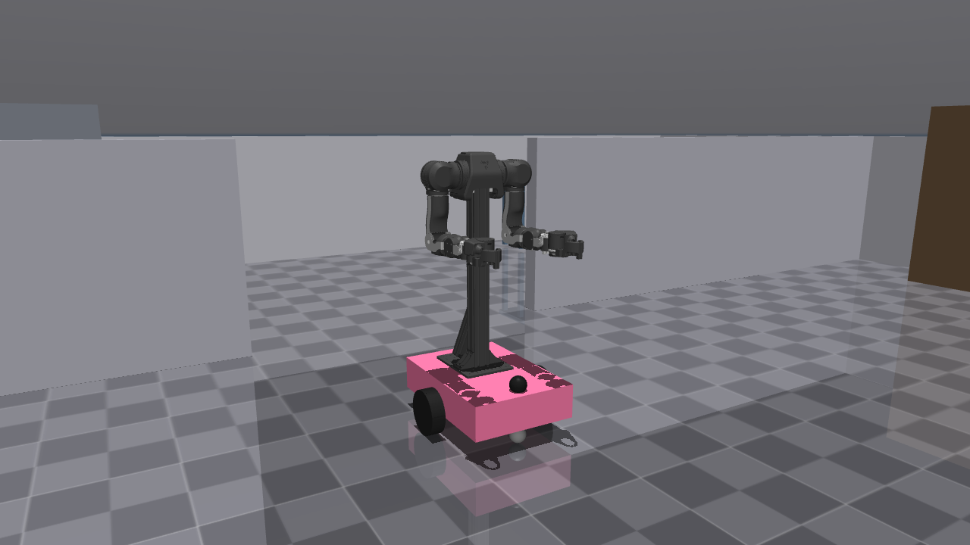

로봇은 두 벌로 기술한다: MJCF와 URDF
모듈 1 · 브리지
MJCF: models/airlab_robot.xml
MuJoCo 물리용: 질량, 관성, 충돌, 모터. 팔은 OpenArm 공식 MJCF를 <attach>로 붙인다.
URDF: airlab.urdf.xacro
ROS용: TF, RViz, MoveIt, Nav2. 팔은 OpenArm xacro 매크로 + preset 파일.
치수를 바꾸면 양쪽을 같이 고친다
바퀴 r 0.08
간격 0.45
LiDAR (0.22, 0, 0.13)
받침대 (-0.05, 0, 0.11)
Notes:
같은 로봇이 두 파일에 있습니다. RViz의 팔과 MuJoCo의 팔이 똑같이 움직이면 두 모델이 일치하는 것입니다. 개발 때 FK 비교 스크립트로 정확히 일치함을 확인했습니다. 치수를 바꿀 때는 꼭 둘 다 고쳐야 합니다.

Slide 54
알아 두면 좋은 함정: 접촉은 큰 값을 쓴다
모듈 1 · 브리지
캐스터
condim = 1 (마찰 없음)
+
바닥
condim = 3 (마찰 있음)
실제 접촉 = 3 (큰 쪽)
캐스터가 버텨서 회전 멈춤
해결: priority를 주면 우선순위가 높은 쪽의 값을 쓴다
<geom type="sphere" size="0.03" condim="1" priority="2" friction="0 0 0" .../>
왜 그럴까?
MuJoCo는 두 물체가 닿을 때 둘 중 "더 끈끈한" 설정을 쓴다. 캐스터만 미끄럽게 해도 바닥이 끈끈하면 소용없다. 증상은 "제어기가 이상하다"처럼 보여서 찾기 어렵다.
Notes:
모델 파일을 읽을 때 함께 짚는 함정입니다. "제어가 안 된다"는 증상이 실제로는 물리 모델 때문인 경우가 많다는 교훈입니다. 실제로 Nav2가 제자리 회전을 하다 멈추는 증상으로 나타났던 버그입니다.

Slide 55
LiDAR = 광선 360개
모듈 1 · 브리지
origin = d.site_xpos[lidar_site].copy() # LiDAR 위치
vec = lidar_dirs @ R.T # 360방향 회전
for k in range(n): # 광선 하나씩
dist[k] = mujoco.mj_ray(m, d, origin, vec[k],
LIDAR_GEOMGROUP, 1, -1, geomid) # 그룹 0,1만
ranges = dist.copy()
hit = ranges >= 0.0
ranges[hit] += rng.normal(0, 0.01, hit.sum()) # 노이즈 1 cm
ranges[~hit] = math.inf # 안 맞으면 inf
로봇
비유로 이해하기
왜 그럴까?
광선 360개를 쏘아
처음 맞는 곳까지의 거리
박쥐가 초음파로 벽까지 거리를 재는 것과 같다.
노이즈를 일부러 넣는다. 실제 센서도 1~2 cm 흔들린다.
Notes:
_publish_scan()입니다. 실제 LiDAR는 한 바퀴 도는 동안 시간이 흐르지만 여기서는 한순간에 쏩니다. 로봇 자신의 몸은 다른 geom 그룹에 두어서 자기 팔을 장애물로 보지 않게 합니다.

Slide 56
실습 5. LiDAR 값 직접 보기
모듈 1 · 브리지
# 터미널 2: 키보드로 운전 (i 앞, , 뒤, j/l 회전, k 정지)
$ ros2 run teleop_twist_keyboard teleop_twist_keyboard
# 터미널 3: 정면(0°) 빔의 거리 [m]
# 0번 빔 = 뒤쪽(-180°), 180번 = 정면
# i번 빔이 (i+2)번째 줄
$ ros2 topic echo /scan --once --field ranges \
| tr ',' '\n' | sed -n 182p
이렇게 나오면 성공
벽 쪽으로 가까이 갈수록 정면 거리 숫자가 작아진다 (예: 4.29 → 1.2).
안 되면
teleop 터미널을 클릭한 상태에서 키를 눌러야 한다
벽에 다가가면 RViz의 빨간 점도 가까워진다
로봇이 안 움직이면 teleop 창을 클릭했는지, ros2 topic echo /cmd_vel로 명령이 나가는지 확인
Notes:
ranges는 한 줄짜리 배열이라 쉼표로 나눠서 봅니다. 0번 빔이 뒤쪽(-180°), 180번이 정면입니다. 키보드로 벽에 다가가며 정면 거리가 줄어드는지 확인시킵니다. RViz LaserScan의 Size를 0.05로 키우면 잘 보입니다.

Slide 57
휠 오도메트리: 바퀴로 위치 계산하기
모듈 1 · 브리지
왼쪽 바퀴 dl
ds = (dl + dr) / 2 # 앞으로 간 거리
dyaw = (dr - dl) / 0.45 # 회전한 각도 [rad]
mid = yaw + dyaw / 2 # 중간 방향으로
x += ds * cos(mid)
y += ds * sin(mid)
yaw += dyaw
로봇
간격 0.45 m
오른쪽 바퀴 dr
비유로 이해하기
왜 그럴까?
눈 감고 걸음 수로 거리 짐작하기. 처음엔 잘 맞지만 오래 걸을수록 틀어진다.
바퀴가 미끄러지거나 바닥이 고르지 않으면 계산이 실제와 어긋나고, 그 오차가 계속 쌓인다.
Notes:
_update_odometry()입니다. 두 바퀴가 굴러간 거리의 평균이 앞으로 간 거리, 차이가 회전입니다. 예: 왼쪽 10 cm, 오른쪽 12 cm면 앞으로 11 cm, 회전 (12-10)/45 = 0.044 rad ≈ 2.5° 왼쪽.

Slide 58
실습 6. 오도메트리 vs 진짜 위치
모듈 1 · 브리지
# 키보드로 방을 1~2분 돌아다닌 뒤
$ ros2 topic echo /odom --field pose.pose.position --once
$ ros2 topic echo /ground_truth/odom \
--field pose.pose.position --once
이렇게 나오면 성공
두 x, y 값이 몇 cm~수십 cm 다르다. 그 차이를 적는다.
✅ 체크포인트 1-4
/odom: 바퀴로 계산한 위치 (실제 로봇에도 있음)
/ground_truth/odom: 시뮬레이터가 아는 진짜 위치 (실제 로봇에는 없음)
차이 = 오도메트리 오차. 급회전을 많이 할수록 커진다
안 되면
"does not appear to be published yet"이면 몇 초 뒤 다시 실행
Notes:
키보드로 1~2분 돌아다닌 뒤 두 값을 비교해 cm 단위로 적게 합니다. 이 숫자는 모듈 2 도입에서 다시 꺼냅니다(SLAM/AMCL이 이 오차를 바로잡는다). 체크포인트 1-4.

Slide 59



모듈 1 한 장 요약
모듈 1 · 브리지
MuJoCo = 설계도(MjModel) + 현재 상태(MjData) + mj_step
MJCF 파일에 body, joint, geom, actuator로 로봇과 세계를 적는다
브리지 = MuJoCo와 ROS 사이의 통역사
상태·센서는 토픽으로 내보내고, /cmd_vel 같은 명령은 모터로 넣는다
시간의 주인은 시뮬레이터
/clock + use_sim_time:=true 를 모든 노드에
TF = 좌표계 나무
odom→base는 브리지, 몸 안은 robot_state_publisher(URDF)가 낸다
센서는 시뮬레이터 안에서 계산
LiDAR = 광선 360개, 오도메트리 = 바퀴 각도 적분 (오차가 쌓인다)
Notes:
다섯 줄로 정리합니다. 퀴즈로 넘어가기 전에 학생에게 한 줄씩 읽게 해도 좋습니다.

Slide 60
모듈 1 셀프 체크
모듈 1 · 브리지
답은 발표자 노트에 있습니다. 옆 사람과 먼저 이야기해 보세요.
Q1
MjModel과 MjData 중 시뮬레이션 중에 계속 바뀌는 것은?
Q2
다른 노드에 use_sim_time:=true를 주지 않으면 어떤 문제가 생길까?
Q3
/joint_states는 브리지가, 팔 링크의 TF는 robot_state_publisher가 낸다. 왜 나눴을까?
Q4
URDF의 LiDAR 위치를 MJCF와 다르게 적으면 RViz의 LiDAR 점은 어떻게 보일까?
Q5
오도메트리 오차가 시간이 갈수록 커지는 이유는?
Notes:
정답과 해설
1. MjData (위치, 속도, 접촉 등 현재 상태). MjModel은 설계도라 바뀌지 않는다.
2. 벽시계(1970년 기준 초)를 써서 센서·TF의 시뮬레이션 시각과 어긋나 "extrapolation" 오류로 데이터를 버린다.
3. 물리 상태(관절각)는 시뮬레이터만 알고, 링크 사이 기하는 URDF에 있다. 나누면 실제 로봇에서도 같은 robot_state_publisher를 그대로 쓴다.
4. 실제 벽과 어긋난 위치에 찍힌다(적은 만큼 밀려 보임). SLAM 지도도 휘거나 겹친다.
5. 매 순간의 작은 오차(미끄러짐 등)를 계속 더해 가는 적분이라 오차가 누적된다.

Slide 61
모듈 1 과제
모듈 1 · 브리지
기본 A. 장애물 추가하기
<geom name="my_box" type="box" size="0.2 0.2 0.3"
pos="1.5 1.0 0.3" rgba="0.2 0.6 0.2 1"/>
scene.xml을 my_scene.xml로 복사하고 상자 하나 추가
→ sim.launch.py model_path:=$AIRLAB_ROOT/models/my_scene.xml
→ LiDAR에 보이는지 확인. group="3"이면?
기본 B. LiDAR 파라미터 바꾸기
$ ros2 run airlab_mujoco_bridge mujoco_bridge --ros-args \
-p model_path:=$AIRLAB_ROOT/models/scene.xml \
-p lidar_samples:=720 -p lidar_noise_std:=0.05
$ ros2 topic echo /scan --once --field angle_increment
도전. 범퍼 센서
섀시가 벽에 닿으면 /bumper (Bool)를 True로 50 Hz 발행. 힌트: d.contact, m.geom_bodyid
빔 간격이 0.01745(360빔) → 0.00873(720빔)으로 바뀌는지, 노이즈 5 cm에서 점이 어떻게 보이는지 캡처
Notes:
기본 과제 A의 my_scene.xml은 모듈 2 실습(지도에 없는 장애물)에서도 씁니다. group="3"을 주면 LiDAR에 안 보이는 이유도 질문해 보세요(LiDAR는 그룹 0, 1만 봄).

Slide 62
SLAM Toolbox + Nav2
실내 자율주행
모듈 2 · 1일차 12:30–16:30
"나는 어디에 있나?"를 지도와 LiDAR로 푸는 방법을 안다
slam_toolbox로 방 지도를 만들고 저장한다
Nav2의 AMCL, costmap, planner, controller가 하는 일을 말할 수 있다
RViz와 Python으로 목표점 주행을 시키고 오차를 잰다
Notes:
점심 직후 모듈입니다. 오전 실습 6에서 잰 오도메트리 오차를 상기시키고 시작합니다: "그 오차를 어떻게 바로잡을까?"

Slide 63
오늘 오후에 할 일
모듈 2 · 주행
개념
위치 추정, SLAM, Nav2 구조
12:30
실습 1~2
지도 만들기, 저장
13:00
실습 3~4
목표점 주행, 오차 재기
13:50
실습 5~6
파라미터 실험, 지도에 없는 장애물
14:50
실습 7~8
Python으로 순찰 프로그램, 자동 탐색으로 지도 만들기
15:40
통합 데모
내 지도 + 내 순찰 프로그램 시연
16:10
Notes:
4시간 흐름입니다. 지도 만들기(실습 1~2) → 지도로 주행(실습 3~4) → 실험(실습 5~6) → 프로그래밍(실습 7) → 자동 탐색(실습 8, 시간이 모자라면 시연) → 통합 데모.

Slide 64


로봇의 질문: "나는 지금 어디에 있지?"
모듈 2 · 주행
지도는 있다
위치는 안다
둘 다 모른다
→ 위치만 찾으면 된다.
저장된 지도와 지금 LiDAR에 보이는 벽을 맞춰 본다.
= 위치 추정 (AMCL)
→ 지도만 그리면 된다.
정확한 위치에서 본 LiDAR 점을 모으면 지도가 된다.
= 지도 작성 (mapping)
→ 둘을 동시에.
조금 움직이고, 지도를 그리고, 그 지도로 위치를 고친다.
= SLAM
비유로 이해하기
처음 가 보는 건물에서 약도를 그리며 걷기. 복도를 걸으며 그리고, 그린 약도를 보며 "아, 아까 그 계단이구나" 하고 내 위치를 고친다.
Notes:
세 경우를 구분해 줍니다. 지도가 있으면 위치만 찾으면 되고(AMCL, 실습 3), 위치를 정확히 알면 지도만 그리면 됩니다. 둘 다 모르는 것이 SLAM입니다(실습 1). 처음 간 건물에서 약도를 그리며 걷는 비유가 잘 통합니다.

Slide 65
세 개의 좌표계: map, odom, base
모듈 2 · 주행
map
odom
base_footprint
map → odom: SLAM / AMCL이 낸다
odom → base: 브리지가 낸다
LiDAR로 지도에 맞춰 보정. 정확하지만 보정 순간에 툭 뛸 수 있다.
휠 오도메트리. 부드럽고 끊김 없지만 시간이 갈수록 어긋난다.
왜 그럴까?
로봇 위치를 직접 "점프"시키면 제어가 흔들린다. 그래서 부드러운 odom은 그대로 두고, map과 odom 사이의 차이만 조금씩 고친다. 고친 양 = 오도메트리 오차.
Notes:
REP-105 좌표계 규칙입니다. odom은 부드럽지만 어긋나고, map은 정확하지만 툭 뛸 수 있습니다. SLAM/AMCL은 로봇 위치를 직접 바꾸지 않고 map→odom을 조정해서 둘의 장점을 합칩니다. 실습 2에서 tf2_echo map odom으로 이 값이 조금씩 바뀌는 것을 봅니다.

Slide 66
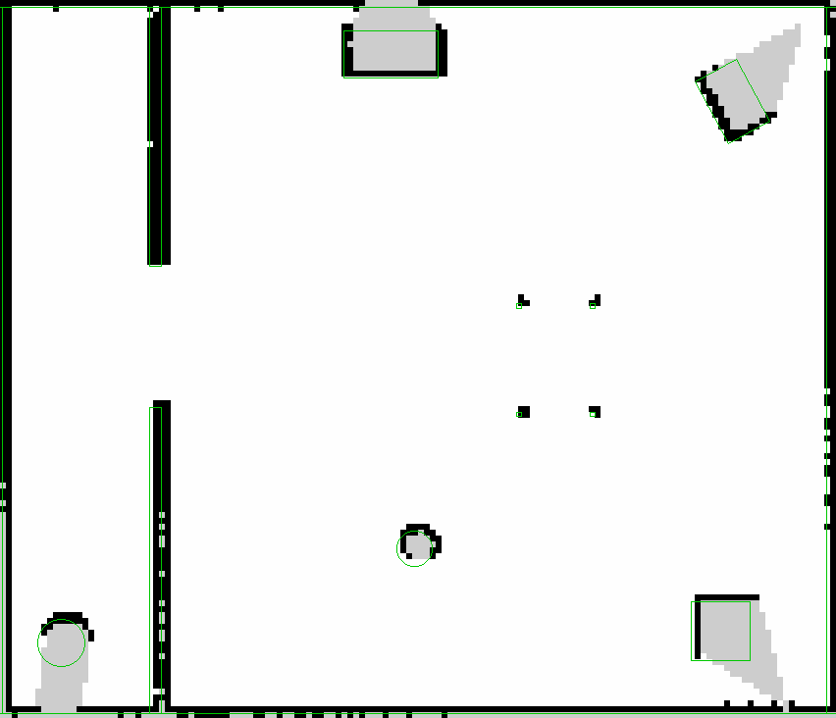
SLAM Toolbox: 스캔을 이어 붙여 지도로
모듈 2 · 주행
1
스캔 매칭
새 스캔을 지금까지의 지도에 맞춰 오도메트리보다 정확한 위치를 구한다
2
포즈 그래프
0.2 m 또는 0.2 rad 움직일 때마다 "여기서 이렇게 보였다"를 노드로 저장
3
루프 클로저
왔던 곳에 돌아오면 알아보고, 그동안 쌓인 오차를 그래프 전체에 나눠 줄인다
그래서 지도를 만들 때는 천천히, 그리고 처음 자리로 돌아오기
Notes:
오른쪽 그림은 SLAM 지도(검은 점)와 실제 월드의 벽(초록 선)을 겹친 것입니다. 해상도 0.05 m. 거의 정확히 겹칩니다.

Slide 67
스캔 매칭을 그림으로 보면
모듈 2 · 주행
오도메트리만 믿으면: 어긋남
스캔 매칭 후: 딱 겹침
회색 = 지금까지의 지도
주황 = 방금 들어온 스캔
비유
퍼즐 조각을 돌려 가며 딱 맞는 자리 찾기
Notes:
왼쪽: 오도메트리만 믿으면 새 스캔(주황)이 지도(회색)와 어긋나 있습니다. 오른쪽: 스캔 매칭은 새 스캔을 살짝 옮기고 돌려서 가장 잘 겹치는 위치를 찾습니다. 그만큼이 오도메트리 오차이고, 고친 위치가 더 정확한 로봇 위치입니다.

Slide 68
실습 1. SLAM으로 지도 만들기
모듈 2 · 주행
# 터미널 1
$ ros2 launch airlab_navigation slam.launch.py
# 터미널 2: 키보드로 천천히 (x 키로 감속)
$ ros2 run teleop_twist_keyboard teleop_twist_keyboard
# 시간이 부족하면 자동 탐색 (약 3분)
$ ros2 run airlab_navigation explore_waypoints.py \
--ros-args -p use_sim_time:=true
이렇게 나오면 성공
벽이 이중으로 겹치지 않은 방 전체 지도가 보인다.
✅ 체크포인트 2-1
안 되면
RViz에 회색 지도가 조금씩 생긴다
문을 지나 서쪽 방까지 갔다가 처음 자리로 돌아오기
벽이 겹치면 너무 빨리 돌았다. 처음부터 다시 (Ctrl+C 후 launch), 특히 회전을 천천히
Notes:
칸막이벽의 문(x −1.2 m, y −0.6~1.0 m)을 지나 3번 공급 테이블이 있는 서쪽 방까지 다녀오게 합니다. 시간이 부족한 학생은 explore_waypoints.py를 쓰게 하세요. 이것은 실제 위치(/ground_truth)로 정해진 경로를 도는 지도 작성 도우미이지 Nav2가 아닙니다. 체크포인트 2-1.

Slide 69
좋은 지도, 나쁜 지도
모듈 2 · 주행
좋은 지도
나쁜 지도
벽이 한 줄, 모서리가 직각, 방이 닫혀 있다
벽이 두 줄로 겹침, 방이 휘어 있음, 구멍이 뚫림
좋은 지도를 만드는 요령
1. 천천히 (특히 제자리 회전)
2. 벽에서 0.5 m 이상 떨어져서
3. 마지막에 처음 자리로 돌아오기 (루프 클로저)
4. 망쳤으면 다시: Ctrl+C → launch, 2분이면 된다
Notes:
학생들이 자기 지도를 평가하는 기준입니다. 나쁜 지도로 주행하면 AMCL이 위치를 잘못 잡아서 모듈 2 후반이 다 어려워집니다. 다시 만드는 데 2분이면 되니 과감히 다시 하라고 권하세요.

Slide 70
실습 2. map → odom 관찰하고 지도 저장
모듈 2 · 주행
# SLAM이 켜진 상태에서
$ ros2 run tf2_ros tf2_echo map odom \
--ros-args -p use_sim_time:=true
# 지도 저장 (SLAM이 켜져 있어야 한다)
$ mkdir -p ~/maps
$ ros2 run nav2_map_server map_saver_cli \
-f ~/maps/my_room --ros-args -p use_sim_time:=true
$ ls ~/maps
이렇게 나오면 성공
tf2_echo 값이 몰 때마다 조금씩 바뀐다.
~/maps에 my_room.pgm, my_room.yaml
✅ 체크포인트 2-2
안 되면
tf2_echo: 두 좌표계 사이의 변환을 계속 출력
map_saver_cli: 지금 지도를 .pgm(그림) + .yaml(정보)로 저장
Failed to spin map subscription → SLAM이 꺼져 있다. 켠 상태에서 저장
Notes:
tf2_echo의 값이 로봇을 몰 때마다 조금씩 변합니다. 오도메트리 오차를 SLAM이 보정하는 양입니다. 지도는 src 폴더가 아니라 홈의 maps에 저장합니다. 체크포인트 2-2.

Slide 71
지도 파일 읽는 법
모듈 2 · 주행
흰색
image: my_room.pgm
mode: trinary
resolution: 0.05 # 한 칸 = 5 cm
origin: [-2.54, -3.03, 0] # 왼쪽 아래 칸의 (x, y, θ)
negate: 0
occupied_thresh: 0.65 # 이보다 어두우면 벽
free_thresh: 0.25 # 이보다 밝으면 빈 곳
빈 곳 (갈 수 있음)
검은색
벽·장애물
회색
모르는 곳 (안 봄)
왜 그럴까?
my_room.pgm (그림)
origin과 resolution이 있어야 "그림의 몇 번째 칸 = 방의 몇 m"를 계산할 수 있다. 대시보드도 이 두 값으로 지도 위에 로봇을 그린다.
Notes:
지도는 그림(pgm)과 설명(yaml) 두 파일입니다. 흰색은 빈 곳, 검은색은 벽, 회색은 모르는 곳입니다. origin은 그림 왼쪽 아래 칸의 월드 좌표이고, resolution은 한 칸의 크기입니다. 142×122칸 × 0.05 m = 7.1 × 6.1 m.

Slide 72
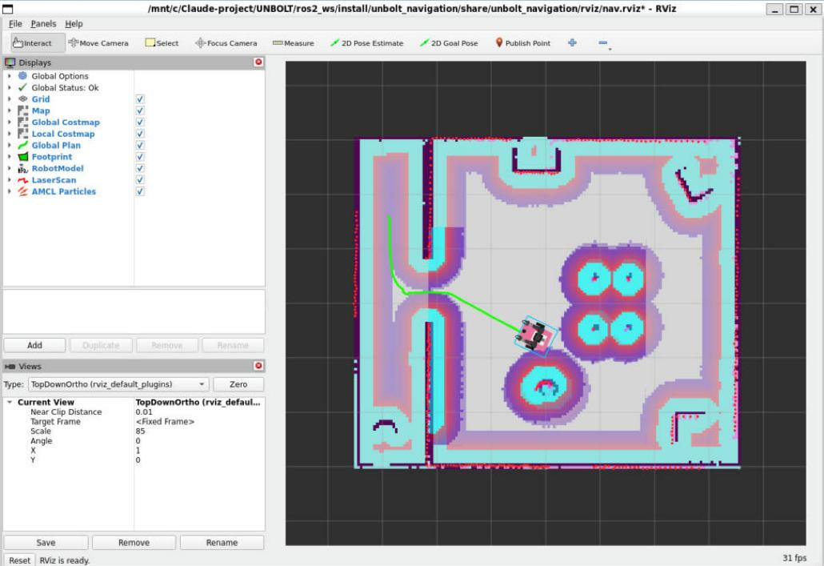
AMCL: 여러 추측 중에 맞는 것만 남긴다
모듈 2 · 주행
1
흩뿌리기
2
움직임 반영
3
점수 매기기
4
맞는 것만 남기기
로봇이 있을 법한 곳에 추측(파티클) 500~2000개
오도메트리만큼 모든 추측을 같이 옮김
각 추측 위치에서 지도상 벽과 LiDAR가 맞는지
점수 높은 추측 주변으로 다시 뽑기 → 반복
비유로 이해하기
보물찾기: 여러 명이 흩어져 "여기일까?" 추측하고, 단서와 맞는 사람 주변으로 다시 모인다.
팁
파티클이 엉뚱한 곳에 모이면 RViz의 2D Pose Estimate로 실제 위치를 알려 준다.
Notes:
파티클 필터를 네 단계로 설명합니다. RViz의 초록 화살표 구름이 파티클입니다. 처음에 퍼져 있다가 로봇이 움직이며 한 점으로 모입니다. 보물찾기 비유: 여러 사람이 흩어져 추측하고, 단서에 맞는 사람만 남깁니다.

Slide 73
costmap: "여기는 얼마나 위험한가" 지도
모듈 2 · 주행
static layer
저장된 지도의 벽
global costmap
방 전체. 전체 경로를 짤 때 (1 Hz 갱신)
obstacle layer
LiDAR에 지금 보이는 장애물
inflation layer
벽 주변 0.6 m 위험 띠
local costmap
= 하나의 costmap (칸마다 0~254 비용)
로봇 주변 4 × 4 m만. 바로 앞을 피할 때 (5 Hz 갱신)
Notes:
세 층을 겹쳐 하나의 비용 지도를 만듭니다. static은 저장된 지도의 벽, obstacle은 지금 LiDAR에 보이는 것(지도에 없는 상자도), inflation은 벽 주변을 0.6 m까지 점점 비싸게 칠한 띠입니다. 로봇 몸(footprint, 0.60 × 0.54 m)이 비싼 칸에 닿지 않게 경로를 짭니다.

Slide 74

Nav2 구조: 누가 무엇을 하나
모듈 2 · 주행
목표
(RViz / Python)
bt_navigator
행동 트리: 계획→추종→복구
planner_server (NavFn)
global costmap 위에서 전체 경로
controller_server (RPP)
local costmap 위에서 속도 명령
AMCL (위치 추정)
지도 + LiDAR + 오도메트리 → map→odom
velocity_smoother → /cmd_vel → 브리지
map_server
저장한 지도 파일(yaml + pgm)을 읽어 /map으로 내보낸다
Notes:
Nav2는 서버 여러 개를 행동 트리(bt_navigator)가 지휘합니다. planner는 전체 경로, controller는 그 경로를 따라가는 속도 명령을 냅니다. AMCL은 따로 위치를 계속 추정합니다.

Slide 75
planner와 controller는 무엇이 다른가
모듈 2 · 주행
planner = 내비게이션 앱
controller = 운전자
방 전체 지도를 보고 출발점에서 목표까지 선 하나를 긋는다.
우리 설정: NavFn (가장 비용이 싼 길)
1초마다 다시 계산
그 선을 따라가며 지금 낼 속도(직진, 회전)를 정한다.
우리 설정: Regulated Pure Pursuit, 0.35 m/s
앞으로 0.6 m 지점을 계속 바라보며 간다
왜 그럴까?
둘을 나누면 각자 잘하는 일에 집중한다. 전체 길 찾기는 느려도 되고(1 Hz), 핸들 조작은 빨라야 한다(20 Hz). 차동구동 로봇이라 제자리 회전이 되는 Pure Pursuit 계열을 골랐다.
Notes:
내비게이션 앱과 운전자의 비유입니다. 앱(planner)은 출발 전에 전체 길을 보여 주고, 운전자(controller)는 그 길을 따라 매 순간 핸들과 페달을 조절합니다. 길이 막히면 앱이 다시 길을 찾습니다(재계획).

Slide 76
막히면 어떻게 하나: 행동 트리와 복구
모듈 2 · 주행
경로 계획
경로 따라가기
도착!
실패하면 ↓
costmap 비우기
제자리 회전 (spin)
후진 (backup)
잠시 대기 (wait)
↺ 복구 후 다시 경로 계획부터. 계속 실패하면 목표를 포기하고 "실패"를 돌려준다
비유로 이해하기
팁
길이 막힌 운전자: 일단 주위를 둘러보고(회전), 조금 물러났다가(후진), 잠깐 기다렸다가 다시 길을 찾는다.
로봇이 같은 자리에서 계속 돌면 목표가 벽 안이거나 AMCL 위치가 틀렸다 → 2D Pose Estimate
Notes:
bt_navigator의 행동 트리는 "계획 → 따라가기"를 반복하다 실패하면 복구 동작을 차례로 시도합니다. 실습 6에서 지도에 없는 장애물을 만나면 터미널 로그에서 Running spin, Running backup 같은 줄을 찾아보게 하세요.

Slide 77
이 로봇의 Nav2 설정
모듈 2 · 주행
항목 | 값 | 이유
footprint | 0.60 × 0.54 m 직사각형 | 섀시 + 바퀴. 원보다 문 통과가 정확
controller | Regulated Pure Pursuit, 0.35 m/s | 차동구동, 제자리 회전 가능
inflation_radius | 0.6 m | 벽에서 여유
local costmap | 4 × 4 m, 0.05 m | LiDAR 장애물만
goal tolerance | xy 0.15 m, yaw 0.2 rad | 이만큼 가까우면 도착으로 판정
AMCL 시작 위치 | 지도 원점 (0, 0, 0) | 로봇이 원점에서 시작
파일: airlab_navigation/config/nav2_params.yaml (맨 위 주석에 공식 파일과 다른 점)
Notes:
Humble 공식 nav2_params.yaml에서 출발해 바꾼 점만 정리했습니다. 실습 5에서 이 중 inflation과 속도를 바꿔 봅니다.

Slide 78
실습 3. 저장된 지도로 목표점 주행
모듈 2 · 주행
1
위치 확인
초록 파티클이 로봇 주변에 모였나? 아니면 2D Pose Estimate
2
목표 찍기
2D Goal Pose로 드래그 (화살표 = 도착 방향)
3
보이는 것
초록·분홍 선 = 경로, 색 사각형 = local costmap, 하늘색 띠 = inflation
4
서쪽 방도
칸막이 문을 지나가는지 확인 ✅ 2-3
$ ros2 launch airlab_navigation navigation.launch.py
Notes:
체크포인트 2-3은 동쪽 방, 서쪽 방 목표 연속 도착입니다. 칸막이 문을 통과하는 모습을 보게 하세요.

Slide 79
실습 4. 내 지도로 주행하고 오차 재기
모듈 2 · 주행
$ ros2 launch airlab_navigation navigation.launch.py \
map:=$HOME/maps/my_room.yaml
# 다른 터미널: 목표 3개 자동 주행 + 오차 출력
$ ros2 run airlab_navigation nav_goal_test.py \
--ros-args -p use_sim_time:=true
이렇게 나오면 성공
3/3 도착, 위치 오차 15 cm 이내
✅ 체크포인트 2-4
목표 | 걸린 시간 | 위치 오차 (cm) | 방향 오차 (°)
(4.0, −2.4)
(−2.0, 1.2)
(0.0, 0.0)
왜 그럴까?
오차가 tolerance(15 cm)보다 작은 이유: Nav2는 15 cm 안에 들어오면 "도착"이라 멈추지만, 보통은 더 가까이 와서 멈춘다.
Notes:
nav_goal_test.py는 목표 3개를 차례로 가고, 시뮬레이터의 진짜 위치와 비교해 오차를 출력합니다. 표를 채우게 하세요. 체크포인트 2-4: 3/3 도착, 위치 오차 15 cm 이내.

Slide 80
실습 5. 파라미터 바꿔 보기
모듈 2 · 주행
실험 | 바꿀 곳 | 예상
A | inflation_radius 0.6 → 0.25 (둘 다) | 벽에 바짝 붙는 경로
B | inflation_radius 0.6 → 1.2 | 문을 통과하지 못할 수도
C | desired_linear_vel 0.35 → 0.6 | 빨라지지만 코너에서?
D | xy_goal_tolerance 0.15 → 0.05 | 도착 판정이 엄격해져 오래 걸림
$ cp $(ros2 pkg prefix airlab_navigation)/share/airlab_navigation/config/nav2_params.yaml ~/my_nav2.yaml
$ code ~/my_nav2.yaml # VS Code로 열어 고치기
$ ros2 launch airlab_navigation navigation.launch.py params_file:=$HOME/my_nav2.yaml
팁
원본은 그대로 두고 복사본을 고친다. 하나씩 바꾸고 같은 목표로 비교한다.
Notes:
A와 B는 global, local 두 costmap 모두 바꿔야 합니다. 일부 파라미터는 ros2 param set으로 실행 중에도 바뀝니다. 기본 과제는 이 중 두 개의 결과 제출입니다.

Slide 81
실습 6. 지도에 없는 장애물
모듈 2 · 주행
18초
22초
상자 없음: 수납장 북쪽으로 곧장 동쪽, 그다음 남쪽
상자 있음: LiDAR가 상자를 보고 돌아서 감
<geom name="surprise" type="box" size="0.2 0.2 0.3" pos="2.0 -0.1 0.3"/> # my_scene.xml에 추가
$ ros2 launch airlab_navigation navigation.launch.py \
model_path:=$AIRLAB_ROOT/models/my_scene.xml # 지도는 옛 지도 그대로
obstacle layer가 LiDAR로 본 상자를 costmap에 표시 → planner가 경로를 다시 계산
너무 늦게 보이면 controller가 멈추고 복구 동작 (로그에서 Running spin / backup 찾기)
원점 → (4.0, −2.4)
강사 노트북 실측 ✅ 2-5
Notes:
상자 위치는 (2.0, −0.1). 원점에서 (4.0, −2.4)로 가는 원래 경로가 수납장 북쪽으로 곧장 동쪽으로 가다가 내려가는데, 정확히 그 자리를 지나기 때문에 우회가 분명하게 보입니다. 옛 지도(상자 없음)를 쓰는 것이 핵심입니다.

Slide 82
실습 7. Python으로 순찰 프로그램
모듈 2 · 주행
from nav2_simple_commander.robot_navigator import (
BasicNavigator, TaskResult)
POINTS = [(3.8, 2.8, 0.0), (4.0, -2.4, -math.pi/2),
(-2.0, 1.2, math.pi/2), (0.0, 0.0, 0.0)]
nav = BasicNavigator()
nav.waitUntilNav2Active() # Nav2가 준비될 때까지
for x, y, yaw in POINTS:
nav.goToPose(pose(nav, x, y, yaw)) # 목표 보내기
while not nav.isTaskComplete(): # 끝날 때까지
fb = nav.getFeedback() # 남은 거리 등
print(nav.getResult() == TaskResult.SUCCEEDED)
실행
$ python3 ~/patrol.py \
--ros-args -p \
use_sim_time:=true
이렇게 나오면 성공
네 곳 모두 "도착" ✅ 2-6
왜 그럴까?
pose()는 (x, y, yaw)를 map 기준 PoseStamped로 바꾸는 작은 함수
Notes:
전체 코드는 02_slam_nav2.md 실습 7에 있습니다. BasicNavigator가 Nav2 액션을 감싸서 몇 줄로 주행을 시킵니다. 강사 노트북에서 네 곳 모두 도착(약 11, 11, 30, 14초)을 확인했습니다. 체크포인트 2-6.

Slide 83
BasicNavigator 자주 쓰는 함수
모듈 2 · 주행
함수 | 하는 일 | 이 강습회에서
waitUntilNav2Active() | Nav2가 다 켜질 때까지 기다림 | 모든 스크립트의 시작
goToPose(pose) | 목표 하나로 주행 시작 (바로 돌아옴) | 순찰, 스킬의 navigate
isTaskComplete() | 끝났는지 확인 (True/False) | 반복문 조건
getFeedback() | 남은 거리, 걸린 시간 등 | 진행 표시
getResult() | SUCCEEDED / FAILED / CANCELED | 성공 판정
cancelTask() | 주행 중단 | 모듈 4 작업 취소
followWaypoints([...]) | 여러 지점을 한 번에 | 과제
setInitialPose(pose) | AMCL에 현재 위치 알려 주기 | 초기화 버튼
Notes:
모듈 3의 skills.py도 이 함수들로 주행합니다. 특히 cancelTask는 모듈 4의 작업 취소, setInitialPose는 초기화 버튼에서 씁니다.

Slide 84
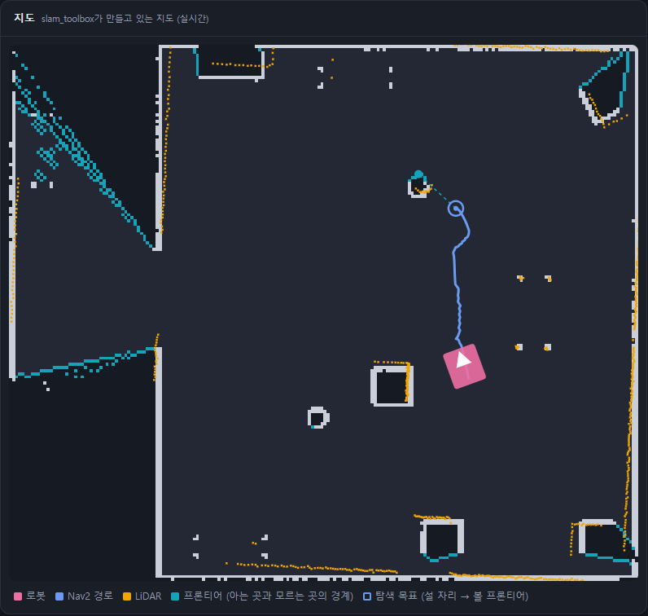
자동 탐색: 프론티어를 따라가면 지도가 완성된다
모듈 2 · 주행
아는 빈 곳
LiDAR가 비춰 본 바닥. 지도에서 밝은 칸
모르는 곳 (미지)
아직 한 번도 못 본 곳. 지도에서 회색 칸
프론티어 = 둘의 경계
빈 칸인데 바로 옆이 미지인 칸. 여기 가서 보면 그 너머가 지도에 채워진다
비유로 이해하기
불 꺼진 집을 손전등으로: 빛이 닿는 끝까지 걸어가기를 반복하면 집 전체가 보인다
Notes:
실습 1에서는 사람이 몰면서 지도를 만들었습니다. 이번에는 로봇이 스스로 다닙니다(능동 탐색, active exploration). 프론티어는 아는 빈 곳과 모르는 곳의 경계입니다. 그림은 대시보드의 지도 만들기 모드로, 하늘색 선이 프론티어, 파란 원이 지금 가는 곳(설 자리), 점선 끝의 하늘색 점이 보러 가는 프론티어입니다. 프론티어가 하나도 안 남으면 지도가 완성된 것입니다.

Slide 85
frontier_explorer가 1초마다 하는 일
모듈 2 · 주행
1
프론티어 칸 찾기
# ① 프론티어 칸
free = (grid >= 0) & (grid < 25)
unknown = grid < 0
frontier = free & (cv2.dilate(
unknown.astype(np.uint8), cross) > 0)
# ② 붙어 있는 칸끼리 묶기
n, labels, stats, _ = \
cv2.connectedComponentsWithStats(
frontier.astype(np.uint8),
connectivity=8)
빈 칸 중 옆이 미지인 칸 (/map)
2
묶기
붙어 있는 칸끼리 한 묶음, 0.3 m 미만은 무시
3
설 자리 고르기
costmap이 낮고 · 갈 수 있고 · 빈 공간을 따라 1 m 안
4
점수로 하나 고르기
가는 거리 − 프론티어 길이 보너스
5
Nav2로 가기
NavigateToPose. 가는 도중 프론티어가 지워지면 바로 다음으로
왜 그럴까?
6
끝
갈 수 있는 프론티어가 없으면 지도 저장 (~/maps)
거리는 빈 공간을 따라 잰다: 직선으로 재면 벽 반대편에 서서 아무것도 못 본다
Notes:
airlab_navigation/scripts/frontier_explorer.py입니다. ①②는 OpenCV 몇 줄(오른쪽 코드), ③이 핵심입니다. 설 자리는 costmap 비용이 낮고(벽에서 약 0.55 m 이상), 로봇이 갈 수 있고, 프론티어에서 빈 공간을 따라 1 m 안이어야 합니다. "빈 공간을 따라"가 중요합니다: 직선 거리로 재면 칸막이 벽 반대편이 뽑혀서 그 너머를 못 봅니다. 그래도 못 보면 다른 자리에서 한 번 더, 두 번 실패하면 그 프론티어는 포기합니다(벽에 붙은 좁은 틈 등). 탐색 모드의 Nav2는 로봇을 반지름 0.44 m 원으로 봅니다(회전 때 모서리가 쓰는 0.40 m + 여유). 실제로 겪은 문제: 처음에는 실행 절반 정도에서 지도가 비스듬히 두 번 그려졌는데, 추적해 보니 로봇이 공급 테이블 다리에 걸려 바퀴만 헛돌았고(오도메트리 틀어짐), 근본 원인은 브리지의 LiDAR가 쓰던 mj_multiRay가 테이블 다리 두 개를 건너뛴 것이었습니다(지금은 광선마다 mj_ray). 고친 뒤 6번 연속 성공. 방을 넓힌 뒤 강사 노트북에서 약 7분, 목표 19개, 실패 1번, 알아낸 넓이 84 m²였습니다.

Slide 86
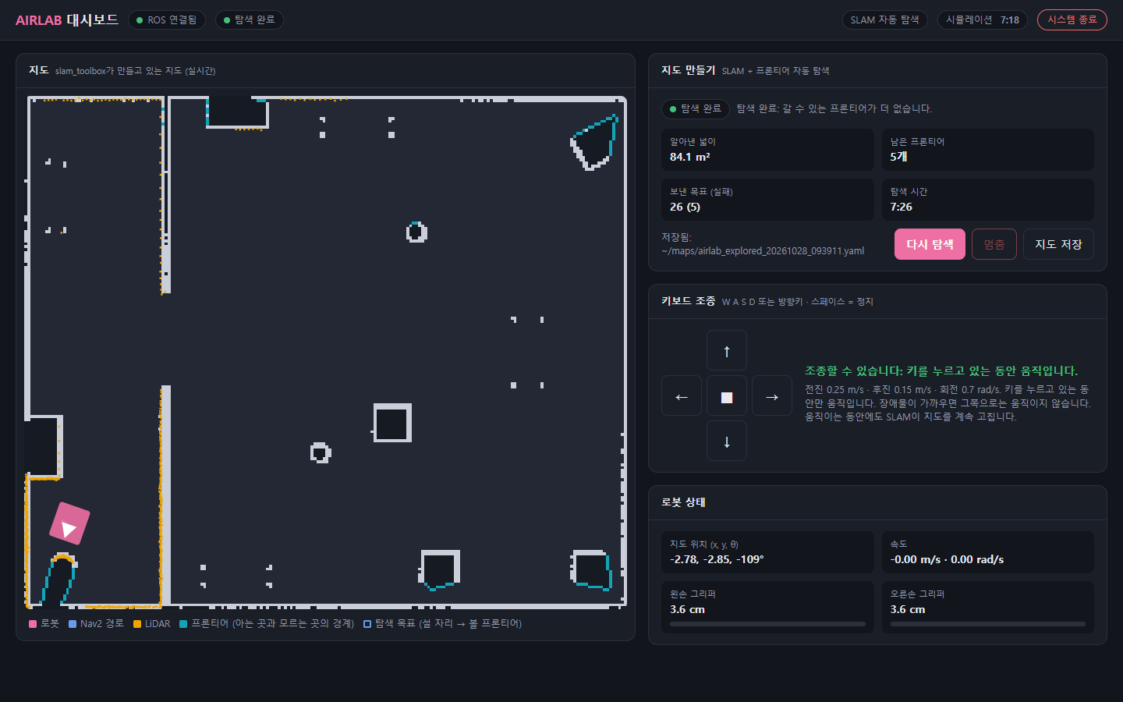
실습 8. 대시보드로 자동 지도 만들기
모듈 2 · 주행
$ ros2 run airlab_dashboard \
dashboard_launcher
# 브라우저: http://localhost:8080
1
모드: 지도 만들기 → 연결
20~40초 뒤 탐색이 저절로 시작
2
지켜보기
지도가 자라고, 하늘색 프론티어가 줄어든다
3
탐색 완료 (3~4분)
~/maps에 지도 자동 저장
이렇게 나오면 성공
"탐색 완료" + 저장 경로 ✅ 2-7
Notes:
런처의 "지도 만들기" 모드는 시뮬레이터 + slam_toolbox + Nav2(저장된 지도·AMCL 없이) + frontier_explorer + 대시보드를 켭니다(airlab_dashboard mapping.launch.py). 준비되면 탐색이 저절로 시작됩니다. 지도 카드에서 지도가 자라는 모습과 목표가 바뀌는 순간을 같이 보세요. 터미널로만 하려면 ros2 launch airlab_navigation explore.launch.py (RViz로 보기). 체크포인트 2-7.

Slide 87
탐색이 끝나면: 키보드로 몰기 · 저장 · 작업에 쓰기
모듈 2 · 주행
앞 0.25 m/s
W
키보드로 빈 곳 채우기
몰고 다니는 동안에도 SLAM이 지도를 계속 고친다. 남은 회색 곳에 가 보기
A
S
D
지도 저장
왼쪽 회전
뒤 0.15 m/s
오른쪽 회전
"지도 저장"을 누를 때마다 ~/maps에 새 파일 (.yaml + .pgm)
방향키도 같음 · 스페이스 = 정지
누르는 동안만 움직인다
작업 모드에서 쓰기
주의
시스템 종료 → 모드 "작업" → 지도 목록에서 내 지도 → 연결. 장소 좌표는 그대로 맞다
앞이나 뒤가 너무 가까우면 그 방향으로는 안 움직인다 (LiDAR 확인)
Notes:
탐색이 끝나거나 멈춤을 누르면 키보드 조종 카드가 켜집니다. 페이지를 한 번 클릭하고 W A S D 또는 방향키. 누르고 있는 동안만 /cmd_vel을 10 Hz로 보내고, 떼면 멈춥니다(브리지도 0.5초 동안 명령이 없으면 멈춤). LiDAR로 앞(약 0.35 m)이나 뒤(약 0.7 m)가 막혔으면 그쪽으로는 안 갑니다. 몰고 다니는 동안에도 SLAM이 지도를 고치므로, 남은 회색 곳을 채운 뒤 지도 저장을 다시 누르면 됩니다. 저장한 지도는 작업 모드의 지도 목록에 나옵니다. 로봇이 같은 자리(원점)에서 출발하므로 공급 테이블 세 개와 작업대의 좌표가 그대로 맞습니다.

Slide 88


전반부 통합 데모
모듈 2 · 주행
ros2 launch
MuJoCo 물리
브리지
SLAM 지도
AMCL
Nav2
/cmd_vel
↻ /cmd_vel 은 다시 MuJoCo로
조별 시연
1일차 끝!
조마다 한 명씩: 내가 만든 지도로, 내 순찰 프로그램을 돌리고 MuJoCo와 RViz를 나란히 보여 준다
오늘 만든 것: 시뮬레이터 ↔ ROS 브리지, 방 지도, 자율주행.
내일: 팔로 집고, 말로 시키기.
Notes:
1일차 마무리입니다. 아침에 만든 브리지 위에 SLAM과 Nav2가 올라가 한 줄로 이어졌다는 것을 정리합니다.

Slide 89

모듈 2 한 장 요약
모듈 2 · 주행
SLAM = 지도 그리기 + 내 위치 찾기를 동시에
스캔 매칭 → 포즈 그래프 → 루프 클로저. 천천히, 처음 자리로 돌아오기
map → odom → base
odom은 부드럽지만 어긋나고, SLAM/AMCL이 map→odom으로 고친다
AMCL = 파티클 필터
저장된 지도 + LiDAR로 위치 추정. 틀리면 2D Pose Estimate
costmap = static + obstacle + inflation
지도에 없는 장애물도 LiDAR로 보고 피한다
planner(전체 길) + controller(핸들) + 행동 트리(복구)
Python에서는 BasicNavigator로 몇 줄이면 된다
Notes:
다섯 줄로 정리합니다.

Slide 90
모듈 2 셀프 체크
모듈 2 · 주행
답은 발표자 노트에 있습니다.
Q1
SLAM으로 지도를 만들 때와 AMCL로 주행할 때, 각각 map → odom을 누가 발행할까?
Q2
inflation_radius를 로봇 크기(footprint)보다 작게 하면 어떤 일이 생길까?
Q3
지도에 없는 장애물이 global costmap에도 나타나는 이유는?
Q4
로봇이 제자리에서 계속 회전만 한다. 의심할 것 두 가지는?
Q5
지도를 망쳤을 때 가장 빠른 해결은?
Q6
자동 탐색에서 프론티어란? 탐색은 언제 끝날까?
Notes:
정답과 해설
1. 지도 만들 때는 slam_toolbox, 주행할 때는 AMCL.
2. 경로가 벽에 너무 붙어 로봇 몸이 벽에 스치거나, controller가 충돌 위험으로 자주 멈춘다.
3. global costmap에도 obstacle_layer(LiDAR)가 있어서, 지금 보이는 장애물을 지도 위에 더한다.
4. 목표가 벽 안/너무 가까움, 또는 AMCL 위치가 틀림(2D Pose Estimate로 고치기).
5. SLAM을 끄고 다시 켜서 처음부터 천천히 다시 만든다(2분).
6. 아는 빈 칸과 모르는 칸의 경계. 갈 수 있는(설 자리가 있는) 프론티어가 하나도 남지 않으면 끝.

Slide 91

모듈 2 과제
모듈 2 · 주행
기본. 파라미터 실험 보고서
실습 5의 실험 A~D 중 두 개: 스크린샷 + 시간·오차 표 + 한 줄 해석
도전 1. 더 똑똑한 탐색
도전 2. 출입 금지 구역
frontier_explorer.py는 "가까운 곳 + 긴 프론티어"로 고른다. 설 자리에서 광선을 쏘아 새로 보일 미지 칸 수(정보 이득)를 점수에 넣어 보자.
탐색 시간과 목표 수를 3번씩 재서 비교
Nav2 keepout filter로 방 한쪽을 출입 금지로 만들고, 그쪽 목표를 주면 계획이 실패하는 것을 보이자.
힌트: nav2_costmap_2d::KeepoutFilter, 금지 구역을 칠한 mask 지도
Notes:
기본 과제는 모두 하고, 도전 과제는 관심 있는 학생에게 권합니다.

Slide 92
MoveIt 2 양팔 제어
모바일 매니퓰레이션
모듈 3 · 2일차 09:30–11:30
관절 공간과 작업 공간, FK와 IK의 차이를 안다
MoveIt 2가 계획한 궤적이 MuJoCo까지 가는 길을 따라간다
Pose goal, 직선 경로, 그리퍼를 Python에서 보낸다
카메라로 마커를 찾아 주행 → 정밀 접근 → 집기 → 놓기를 잇는다
Notes:
2일차 시작. 어제 만든 주행 위에 팔을 얹습니다.

Slide 93
오늘 오전에 할 일
모듈 3 · 조작
개념
팔 제어의 기본, MoveIt 2, 카메라
09:30
실습 1~2
RViz로 팔 계획·실행, 자동 테스트
09:50
실습 3
Python으로 팔 움직이기
10:20
실습 4~5
마커 검출, Pick & Place 전체
10:45
정리
요약, 퀴즈, 과제
11:15
Notes:
2시간 흐름입니다. RViz로 팔을 움직여 보고(실습 1~2), Python으로 움직이고(실습 3), 카메라로 상자를 찾아(실습 4) 집어서 옮깁니다(실습 5).

Slide 94
팔을 움직이는 두 가지 방법: FK와 IK
모듈 3 · 조작
관절 공간
(joint space)
joint1 = 0.3 rad
joint2 = -0.5 rad … × 7
작업 공간
(task space)
손 위치 (0.38, -0.15, 0.80)
손 방향 (15° 아래)
FK (정기구학): 계산 쉬움, 답 하나
IK (역기구학): 어려움, 답이 없거나 여러 개
비유로 이해하기
왜 그럴까?
컵을 잡을 때 "팔꿈치 40°, 어깨 20°"라고 생각하지 않는다. "손을 컵에"라고 생각하면 뇌가 각도를 정한다. 그 뇌의 역할이 IK.
손이 닿지 않는 곳(너무 멀거나 몸 안쪽)은 IK 답이 없다. 실습 1에서 "계획 실패"가 나오는 가장 흔한 이유.
Notes:
관절 각도를 주면 손 위치가 정해집니다(FK, 쉬움). 반대로 손을 어디에 두고 싶은지 주고 관절 각도를 찾는 것이 IK(어려움, 답이 없거나 여러 개)입니다. 컵을 잡을 때 우리는 "손을 컵에"라고 생각하지 팔꿈치 각도를 생각하지 않습니다. 로봇에게도 IK가 필요한 이유입니다.

Slide 95
7자유도 팔이란?
모듈 3 · 조작
부위 | 관절 | 사람으로 치면
joint1~3 | 회전 3개 | 어깨 (앞뒤, 옆, 비틀기)
joint4 | 회전 1개 | 팔꿈치
joint5~7 | 회전 3개 | 손목
finger_joint1 | 그리퍼 | 엄지와 검지로 집기
왜 그럴까?
6개 값(손 위치 x, y, z + 방향 3개)을 맞추는데 관절이 7개라 여유가 하나 생긴다. 그 여유로 팔꿈치를 테이블이나 몸에서 멀리 둘 수 있다.
Notes:
사람 팔도 어깨 3 + 팔꿈치 1 + 손목 3 = 7자유도입니다. 손 위치·방향(6개 값)을 정하는 데 6개면 충분하지만, 하나가 더 있으면 같은 손 위치에서 팔꿈치를 다른 곳에 둘 수 있습니다(장애물 피하기). 대신 IK 답이 무수히 많아 계획기가 하나를 골라야 합니다.

Slide 96
MoveIt 2가 해 주는 일
모듈 3 · 조작
1
IK
2
경로 계획
3
시간 매개화
4
실행
목표 손 위치에 맞는 관절 각도 찾기 (KDL)
지금 자세에서 목표까지 부딪히지 않는 길 (OMPL)
속도·가속도 제한 안에서 언제 어디 있을지 시간표
컨트롤러에 궤적을 보내고 끝날 때까지 지켜보기
RViz / Python
목표
move_group
IK · OMPL · 충돌
FollowJointTrajectory
액션 × 4
브리지
trajectory_server
MuJoCo
위치 모터
왜 그럴까?
ros2_control 없이 브리지가 FollowJointTrajectory 액션 서버를 직접 제공한다. MoveIt 입장에서는 실제 로봇 컨트롤러와 똑같이 보인다.
Notes:
"손을 저기로"라는 요청 하나에 MoveIt이 네 가지를 차례로 합니다. 우리는 목표만 주고, 충돌 없는 경로와 시간표는 MoveIt이 만듭니다.

Slide 97
SRDF: 계획 그룹과 이름 붙은 자세
모듈 3 · 조작
그룹 | 관절 | 용도
left_arm / right_arm | openarm_*_joint1..7 | 한 팔 계획, 끝점 grasp_frame (손가락 끝)
both_arms | 14개 | 두 팔 동시 (home, ready, tuck)
left_gripper / right_gripper | finger_joint1 | open / closed
이름 붙은 자세 (named state)
home
ready
tuck
open / closed
팔을 아래로
앞으로 준비
주행용 접은 자세
그리퍼
비유로 이해하기
URDF = 몸의 설계도, SRDF = 그 몸을 쓰는 사용 설명서 (어느 팔을 같이 쓰고, 자주 하는 자세는 무엇인지)
Notes:
URDF가 "몸의 구조"라면 SRDF는 "MoveIt에게 알려 주는 사용법"입니다. 어느 관절을 한 묶음으로 계획할지(그룹), 자주 쓰는 자세(home, tuck 등), 서로 부딪힐 수 없는 링크 쌍(자기충돌 행렬)을 적습니다. 자기충돌 행렬은 Setup Assistant가 이 로봇에서 멈춰서 MuJoCo로 계산했습니다.

Slide 98
planning scene: MoveIt이 아는 세상
모듈 3 · 조작
MuJoCo가 아는 것
MoveIt이 아는 것 (planning scene)
방, 벽, 테이블 네 개, 상자 세 개
로봇의 모든 부품
중력, 마찰, 접촉
로봇 자신 (URDF + 관절 상태)
우리가 넣어 준 충돌 물체만
→ 집을 때 테이블 상판 (0.5 × 0.8 × 0.04 m)
비유로 이해하기
왜 그럴까?
가구 배치도: MoveIt은 우리가 그려 준 배치도만 보고 길을 찾는다. 배치도에 없는 가구에는 부딪힌다.
상판을 넣으면 계획이 상판 아래로 손을 넣지 않는다. 계획 후 빼는 건 주행하면 위치가 틀려지기 때문.
Notes:
MoveIt은 MuJoCo의 세계를 모릅니다. planning scene에 넣어 준 것만 피합니다. 그래서 집을 때 테이블 상판을 상자(충돌 물체)로 넣어 줍니다. 계획이 끝나면 다시 빼는 이유: 로봇이 주행하면 base 기준 테이블 위치가 바뀌는데 planning scene의 상판은 그대로 남기 때문입니다.

Slide 99
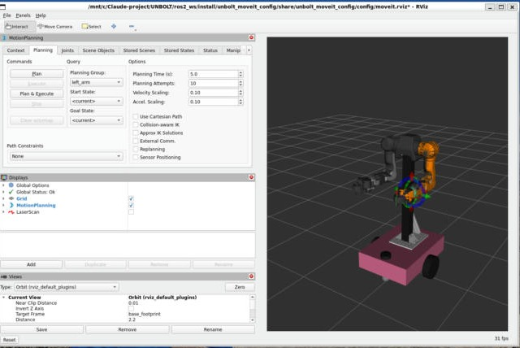
실습 1. RViz MotionPlanning
모듈 3 · 조작
1
right_arm → tuck → home
Planning Group 고르고 Goal State → Plan → Execute
2
손 끝 마커 끌기
화살표·고리를 드래그 → Plan & Execute
3
닿지 않는 곳으로
계획 실패를 일부러 경험 (IK 해 없음)
4
both_arms → ready / tuck
두 팔 동시 계획 ✅ 3-1
$ ros2 launch airlab_moveit_config moveit.launch.py
Notes:
MuJoCo 뷰어의 팔이 RViz 계획과 똑같이 움직이는지 보게 합니다. 손이 닿지 않는 곳으로 끌면 계획이 실패하는 것도 일부러 경험하게 하세요(IK 해 없음). 체크포인트 3-1.

Slide 100
실습 2. 자동 테스트와 궤적 흐름 보기
모듈 3 · 조작
$ ros2 run airlab_moveit_config moveit_test.py \
--ros-args -p use_sim_time:=true
# 실행되는 동안 다른 터미널에서
$ ros2 action list
$ ros2 topic echo /joint_states --field position --once
이렇게 나오면 성공
6/6 성공, 관절 오차가 아주 작다 (0.01 rad 안팎).
✅ 체크포인트 3-2
ros2 action list: /right_arm_controller/follow_joint_trajectory 등 4개가 보인다
이 액션 서버들은 브리지 안에 있다 (trajectory_server.py)
안 되면
goal rejected / 시간 초과 → moveit.launch.py가 다 켜질 때까지 10~20초 기다렸다가 다시
Notes:
같은 launch를 켜 둔 채 다른 터미널에서 실행합니다. 6개 동작(관절 목표, 자세 목표, 그리퍼)을 계획·실행하고 목표와 실제 관절 각도 오차를 출력합니다. 체크포인트 3-2.

Slide 101
Pose goal vs 직선 경로 (Cartesian path)
모듈 3 · 조작
move_to_pose (자세 목표)
move_linear (직선 경로)
길은 MoveIt 마음대로 (휘어질 수 있음)
손끝이 자를 대고 그은 듯 직선 (98% 못 만들면 실패)
 | move_to_pose | move_linear
주는 것 | 목표 자세 하나 | 지금 위치에서 얼마나 (dx, dy, dz)
경로 | OMPL이 찾음 | 직선 (GetCartesianPath)
쓰는 곳 | 멀리 이동 (pre-grasp까지) | 접근, 들기, 내리기, 빠지기
Notes:
move_to_pose는 목표 자세 하나만 주고 경로는 OMPL이 찾습니다. 중간에 손이 크게 휘어 돌아갈 수 있습니다. move_linear는 손끝이 직선으로 움직이는 경로를 만듭니다. 집기 직전 접근, 들어 올리기처럼 경로 자체가 중요할 때 씁니다.

Slide 102
실습 3. Python으로 팔 움직이기
모듈 3 · 조작
$ ros2 launch airlab_manipulation bringup.launch.py # 터미널 1
# ~/arm_play.py
s = RobotSkills(); s.wait_ready()
s.move_arms('home') # 이름 붙은 자세
s.set_gripper('right', -0.6) # 열기 (오른쪽은 음수)
s.move_to_pose('right', (0.38, -0.15, 0.80),
grasp_rotation(0.0), 'pose') # 자세 목표
for dz in (-0.05, +0.05):
s.move_linear('right', (0, 0, dz), 'linear') # 직선 5 cm
s.set_gripper('right', 0.0); s.move_arms('tuck')
$ python3 ~/arm_play.py --ros-args -p use_sim_time:=true
이렇게 나오면 성공
팔이 home → 앞으로 뻗기 → 5 cm 내렸다 올리기 → tuck. 오류 없이 끝 ✅ 3-3
좌표 읽는 법
좌표는 base_footprint 기준 (앞 +x, 왼쪽 +y, 위 +z) [m]
왜 그럴까?
z를 0.60으로 내리면? 손이 섀시에 가까워져 실패. 왜인지 토론
Notes:
arm_play.py(교재 03 실습 3)의 핵심입니다. bringup.launch.py는 주행·카메라·MoveIt을 한 번에 켭니다. z를 0.70, 0.60으로 낮춰 보고 어디서부터 실패하는지, 이유가 도달 범위인지 섀시 충돌인지 토론합니다. 체크포인트 3-3.

Slide 103
이 로봇에서 집기가 어려운 이유
모듈 3 · 조작
도달 범위가 좁다
손과 상판 충돌
팔이 아래로 늘어진 구조라 앞쪽 x 0.30~0.45 m만. 테이블 0.65 m, 섀시가 상판 아래로 들어가게
계획할 때만 상판을 planning scene에 추가, 15° 아래로 접근, 상자 중심 1.5 cm 위를 집기
가까이 가면 마커가 가려짐
놓을 높이가 몇 cm 틀림
마지막으로 본 마커 위치를 odom 좌표로 기억하고 오도메트리로 이어 씀
직선으로 내리다 3 cm 이상 내려간 뒤 막히면 "닿았다": guarded move
Notes:
skills.py의 상수(GRASP_PITCH, GRASP_HEIGHT, GRASP_XY)와 lower_until_contact가 이 네 문제에 대한 답입니다. 기본 과제 B에서 이 값을 바꿔 무엇이 실패하는지 봅니다.

Slide 104
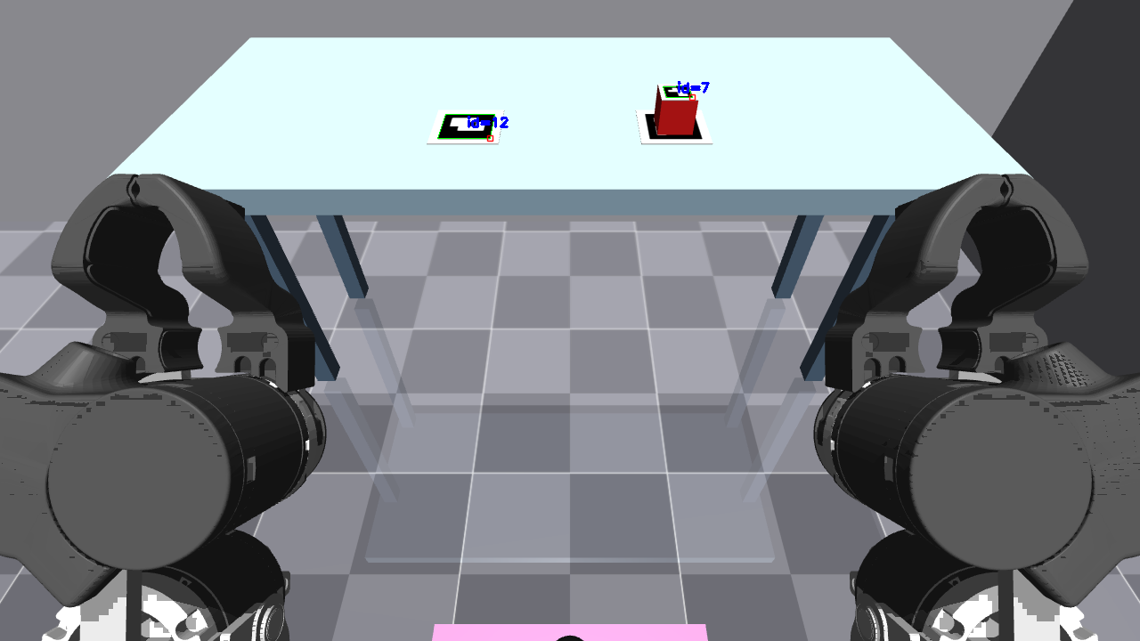
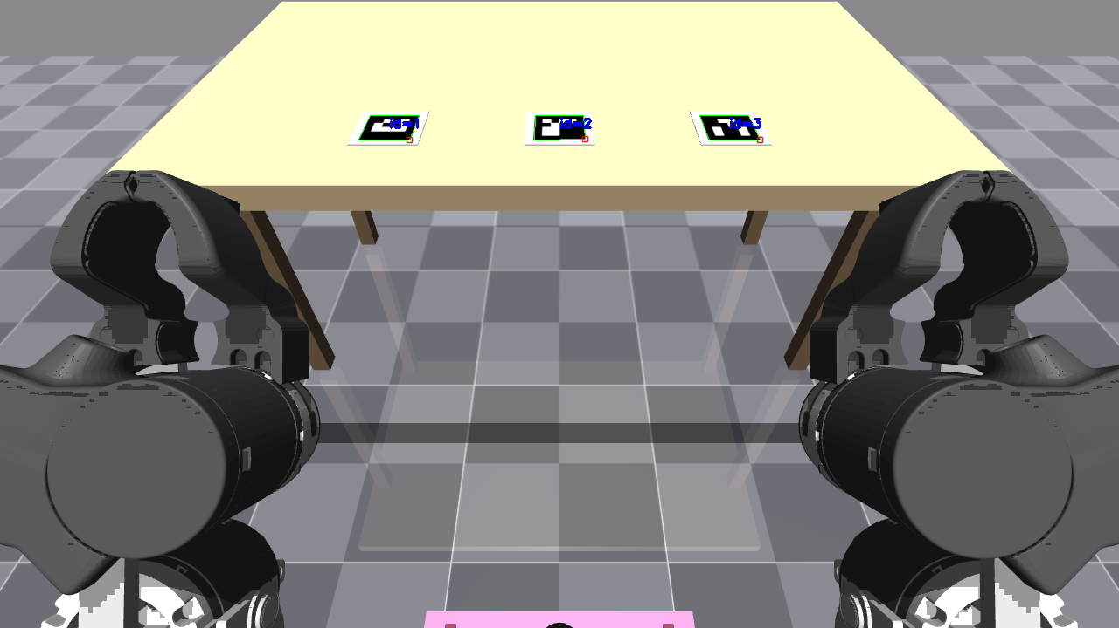
헤드 카메라로 본 세상
모듈 3 · 조작
1번 공급 테이블 앞: 상자 마커 7 (3.75 cm), 빈자리 12
작업대 앞: 놓을 자리 마커 1·2·3 (7.5 cm)
왜 그럴까?
카메라는 받침대 위(바닥에서 약 1 m)에서 47° 아래를 본다. 아래쪽 검은 것은 접은 팔. 팔을 펴면 시야를 가려서 이동할 때는 항상 tuck.
Notes:
로봇이 각 테이블 앞에 섰을 때 헤드 카메라 영상입니다(초록 테두리 = ArUco 검출, OpenCV가 그린 것). 아래쪽에 보이는 검은 것은 접은(tuck) 팔입니다. 팔을 펼친 채로 두면 시야를 가려서, 운반·접근 중에는 항상 tuck 자세를 씁니다.

Slide 105

ArUco 마커로 위치 알아내기
모듈 3 · 조작
detectMarkers
solvePnP
TF aruco_<id>
DICT_4X4_50으로
네 꼭짓점과 번호 찾기
마커 크기 + 카메라 정보로
카메라 기준 위치·자세
스킬은 base_footprint
기준으로 읽는다
마커 7 · 8 · 9
마커 N1 · N2
마커 1 · 2 · 3
빨강·초록·파랑 상자 윗면, 3.75 cm
N번 공급 테이블 오른쪽·왼쪽 자리, 7.5 cm
작업대 왼쪽·가운데·오른쪽 자리, 7.5 cm
비유로 이해하기
QR 코드와 비슷한 "로봇용 이정표". 번호가 들어 있어서 어느 물건인지 바로 알고, 크기를 알아서 얼마나 떨어져 있는지도 안다.
Notes:
aruco_detector.py가 하는 일 세 단계입니다. 마커는 흑백 격자 무늬에 번호가 들어 있어 빠르고 확실하게 찾을 수 있습니다. 마커 크기를 알기 때문에 사진 한 장으로 거리와 방향까지 계산합니다(다음 장).

Slide 106
크기를 알면 거리를 안다: solvePnP
모듈 3 · 조작
거리 ≈ 초점거리(픽셀) × 실제 크기 / 보이는 크기(픽셀)
예) 헤드 카메라 초점거리 624 px
(720 px, 화각 60°), 마커 7.5 cm가
사진에서 56 px로 보이면 → 약 0.84 m
가까우면 크게
2배 멀면 절반 크기
비유
키를 아는 사람이 작게 보이면 멀리 있다
왜 그럴까?
그래서 마커 크기를 정확히 알려 줘야 한다 (aruco_detector의 marker_sizes 파라미터: 상자 0.0375, 놓을 자리 0.075). 크기를 틀리게 주면 거리도 같은 비율로 틀린다.
Notes:
멀리 있는 사람의 키가 대략 170 cm라는 걸 알면 작게 보일수록 멀다는 걸 압니다. 카메라도 같습니다. 마커 한 변이 7.5 cm인 걸 알고, 사진에서 몇 픽셀로 보이는지 재면 거리가 나옵니다. 네 꼭짓점이 찌그러진 모양으로 기울어진 방향까지 구합니다.

Slide 107
실습 4. 마커 검출 확인
모듈 3 · 조작
# 카메라 영상 (검출 결과가 그려짐)
$ ros2 run rqt_image_view rqt_image_view /aruco/debug_image
# 키보드로 로봇을 1번 공급 테이블 쪽으로 돌리기
$ ros2 run teleop_twist_keyboard teleop_twist_keyboard
# 로봇 기준 상자 마커 위치
$ ros2 run tf2_ros tf2_echo base_footprint aruco_7 \
--ros-args -p use_sim_time:=true
이렇게 나오면 성공
영상에 초록 테두리 + id=7, tf2_echo에 x ≈ 0.8 m 같은 값.
✅ 체크포인트 3-4
안 되면
Translation: [x, y, z] = 로봇 기준 상자 위치 [m]
마커가 안 보이면 TF도 안 나온다 (정상)
아무것도 안 보이면 로봇이 테이블을 향하고 있는지 확인. 팔이 펴져 있으면 시야를 가린다
Notes:
bringup이 켜진 상태에서 합니다. 로봇을 1번 공급 테이블(남쪽 벽, 하늘색 상판) 쪽으로 돌려야 마커가 보입니다. 체크포인트 3-4는 tf2_echo로 상자까지 거리 읽기입니다.

Slide 108
정밀 접근: 상자를 손 앞 1 cm에 세우기
모듈 3 · 조작
회전 속도 w = 1.2 × (φ - 목표φ) # 최대 0.3 rad/s
직진 속도 v = 0.8 × (r - 목표r) # 최대 0.08 m/s
(방향이 거의 맞을 때만 직진)
x, y 오차가 1 cm 안 × 3번 연속 → 끝
r = 거리
로봇
φ = 방위각
앞 (+x)
비유
주차할 때: 먼저 핸들로 방향을 맞추고, 그다음 천천히 앞뒤로
왜 그럴까?
팔이 닿는 범위가 x 0.30~0.45 m뿐이라 Nav2(오차 15 cm)만으로는 부족하다. 카메라로 마지막 수십 cm를 1 cm까지 맞춘다.
Notes:
servo_to_marker()입니다. 차동구동 로봇은 옆으로 갈 수 없어서 "마커까지의 거리"와 "마커가 보이는 방향(방위각)" 두 가지를 맞춥니다. 방향이 맞으면 그 거리만큼 앞뒤로 갑니다. 목표 위치(오른팔 기준 (0.38, -0.15))에 1 cm 안으로 세 번 연속 들어오면 끝입니다.

Slide 109
마커가 가려지면: 기억 + 오도메트리
모듈 3 · 조작
멀리서 마커 보임
odom 좌표로 기억
가까이서 안 보임
기억 + 오도메트리로 계산
비유
주의
어두운 방에서 불을 끄기 직전 문 위치를 기억하고, 걸음 수로 문까지 가는 것
손에 든 상자의 마커는 기억하지 않는다. 집거나 놓은 뒤에는 그 마커의 기억을 지운다 (위치가 바뀌었으니까).
왜 그럴까?
짧은 거리에서는 오도메트리 오차가 작아서(수 mm) 기억한 위치를 믿어도 된다. 오래 움직이면 틀어지니 새로 보이면 바로 갱신한다.
Notes:
상자에 가까이 가면 손과 상자가 마커를 가리거나 화면 밖으로 나갑니다. 마지막으로 본 마커 위치를 odom 좌표로 기억해 두고, 로봇이 움직인 만큼 오도메트리로 옮겨서 계속 씁니다. 단, 손에 든 물체의 마커는 기억하지 않습니다(손과 같이 움직이니까).

Slide 110
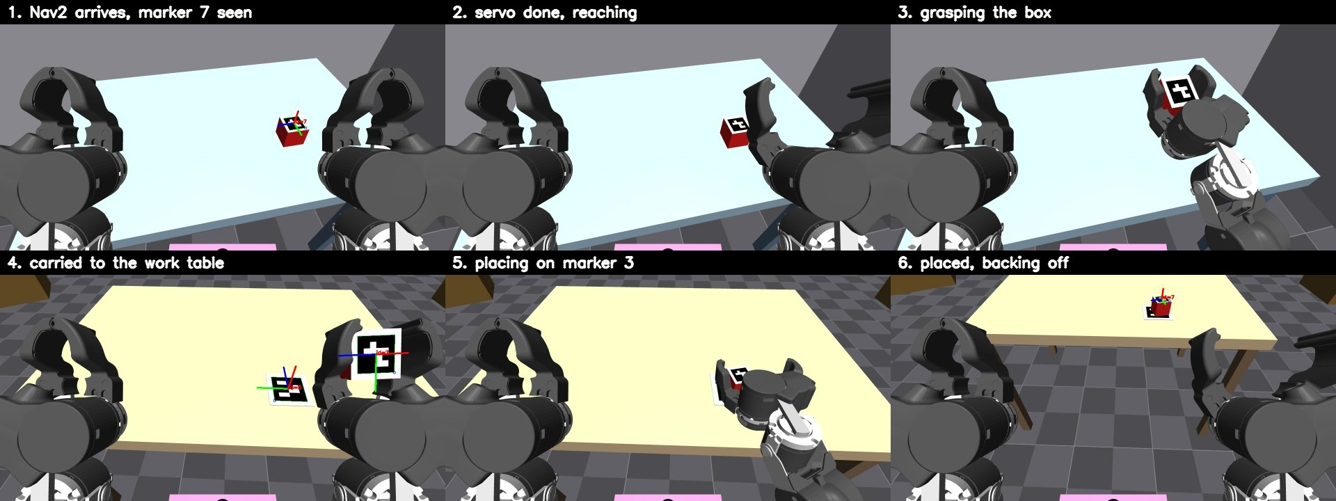
Pick & Place = 스킬을 잇는 상태 기계
모듈 3 · 조작
1. tuck
2. 주행: 1번 공급 테이블
3. 정밀 접근: 마커 7
4. 집기
5. 후진
6. 주행: 작업대
7. 정밀 접근: 마커 2
8. 놓기
Notes:
pick_place_demo.py는 스킬을 and로 잇습니다. 하나라도 실패하면 거기서 멈춥니다. 줄 끝(집기)은 다음 줄로 이어집니다.

Slide 111
pick() 안에서 일어나는 일
모듈 3 · 조작
1
상자 중심 계산
2
팔·손 방향 고르기
마커 위치 - 2.5 cm × 마커 z축 (마커는 윗면에 붙어 있다)
상자가 왼쪽(y > 0)이면 왼팔. 상자 yaw에 맞춰 ±45° 안에서 손 돌리기
3
planning scene에 상판
4
pre-grasp → 직선 접근
계획하는 동안만 충돌 물체로 추가
10 cm 뒤, 4 cm 위에서 move_linear로 다가감
5
닫고 확인
6
들기 → tuck
닫은 뒤에도 손가락이 0.06 rad 이상 벌어져 있으면 "잡았다"
직선 8 cm 들고 접은 자세, 상판 제거
Notes:
skills.py의 pick()을 위에서 아래로 읽은 것입니다. 실패하면 그리퍼를 열고 tuck 한 뒤 다시 닫아 카메라 시야를 비웁니다.

Slide 112
place() 안에서 일어나는 일: 조심스럽게 내리기
모듈 3 · 조작
1
마커 2 위 8 cm로
2
직선으로 내리기
move_to_pose로 놓을 자리 위까지
8 cm 아래로 move_linear (충돌 검사 끄고)
3
막히면 = 닿았다
4
그리퍼 열기
3 cm 이상 내려간 뒤 막히면 상자가 테이블에 닿은 것
상자를 놓는다
5
위로 4 cm → 뒤로
6
tuck → 그리퍼 닫기
손가락이 상자를 끌지 않게 먼저 위로
닫아야 카메라 시야가 열린다
비유
눈 감고 컵을 책상에 놓을 때: 천천히 내리다가 "턱" 하고 닿는 느낌이 나면 손을 놓는다
Notes:
놓을 자리 높이는 멀리서 본 마커로 계산해서 몇 cm 틀릴 수 있습니다(가까이서는 든 상자가 마커를 가림). 그래서 목표 높이까지 무조건 내리지 않고, 내려가다 막히면 "바닥에 닿았다"고 판단합니다. 실제 로봇 팔의 guarded move와 같은 방식입니다.

Slide 113
실습 5. Pick & Place 전체 실행
모듈 3 · 조작
# 월드 리셋 + AMCL에 원점 알려 주기
$ ros2 service call /mujoco_bridge/reset std_srvs/srv/Trigger
$ ros2 topic pub --once /initialpose \
geometry_msgs/msg/PoseWithCovarianceStamped \
"{header: {frame_id: map}, pose: {pose: {orientation: {w: 1.0}}}}"
# 데모 (약 1분)
$ ros2 run airlab_manipulation pick_place_demo \
--ros-args -p use_sim_time:=true
이렇게 나오면 성공
demo SUCCEEDED, "red box ends … N cm from the pad centre" (3 cm 이내)
✅ 체크포인트 3-5
안 되면
리셋은 로봇을 원점에 옮기지만 AMCL은 모른다 → /initialpose
로그에 단계마다 OK / FAILED가 찍힌다
marker not visible → 리셋 후 다시. gripper closed on nothing → 정밀 접근 오차, 다시 시도
Notes:
실습 4에서 로봇을 몰았다면 시뮬레이터 리셋 후 AMCL에 원점을 다시 알려 줘야 합니다(/initialpose). 마지막 로그의 "N cm from the pad centre"를 적게 하세요. 새로 설치한 환경에서 0.8 cm로 성공했습니다. 체크포인트 3-5.

Slide 114
모듈 3 한 장 요약
모듈 3 · 조작
FK는 쉽고 IK는 어렵다
손 위치를 주면 MoveIt(KDL)이 관절 각도를 찾는다. 닿지 않으면 답이 없다
MoveIt = IK + 충돌 없는 경로 + 시간표 + 실행
SRDF(그룹·자세), planning scene(우리가 알려 준 장애물만 피함)
pose goal은 멀리, 직선 경로는 가까이
접근·들기·내리기는 move_linear
ArUco: 크기를 알면 거리를 안다
solvePnP → TF aruco_<id>. 가려지면 기억 + 오도메트리
Pick & Place = 스킬 상태 기계
주행 → 정밀 접근(1 cm) → 집기 → 운반 → 놓기(닿으면 멈춤)
Notes:
다섯 줄로 정리합니다.

Slide 115
모듈 3 셀프 체크
모듈 3 · 조작
답은 발표자 노트에 있습니다.
Q1
집기 직전 접근에 move_to_pose 대신 move_linear를 쓰는 이유는?
Q2
계획할 때만 상판을 planning scene에 넣고 끝나면 빼는 이유는?
Q3
마커 크기를 실제보다 2배 크게 알려 주면 거리는 어떻게 계산될까?
Q4
"기억한 마커 + 오도메트리"가 틀어지는 경우는?
Q5
실제 로봇에서는 "잡았다"를 무엇으로 판단할 수 있을까?
Notes:
정답과 해설
1. move_to_pose는 경로가 휘어 손이 상자나 상판을 칠 수 있다. 직선으로 다가가야 안전하다.
2. 로봇이 주행하면 base 기준 테이블 위치가 바뀌는데, 넣어 둔 상판은 그대로라 틀린 장애물이 된다.
3. 2배 멀리 있다고 계산된다(거리 ∝ 실제 크기).
4. 오래 움직이거나 미끄러질 때(오도메트리 오차 누적), 또는 그 물체가 움직였을 때.
5. 그리퍼 모터 전류/힘 센서, 손가락 위치, 촉각 센서, 카메라로 확인 등.

Slide 116

모듈 3 과제
모듈 3 · 조작
기본 A. 되돌려 놓기
기본 B. 파지 파라미터
pick_place_demo.py를 복사해 상자를 작업대 → 1번 공급 테이블(처음 자리, 마커 11)로 되돌리는 put_back.py
skills.py의 PRE_GRASP_UP(0.04)을 0으로, GRASP_HEIGHT(0.015)를 0으로 바꿔 각각 무엇이 실패하는지 로그로 설명 (끝나면 원래대로)
도전. Attach / Detach
잡은 상자를 AttachedCollisionObject(5 cm 상자, 손 링크 openarm_*_ee_base_link에 붙이고 손가락 충돌은 touch_links로 허용)로 추가하고, 놓은 뒤 떼어 내도록 pick()/place()를 고치기. RViz MotionPlanning의 Scene Objects에서 확인
Notes:
도전 과제는 포스터의 "planning scene attach/detach" 항목에 해당합니다. 지금 코드는 상판만 planning scene에 넣습니다.

Slide 117
LLM 작업 계획
자연어에서 로봇 제어까지
모듈 4 · 2일차 12:30–16:30
LLM이 로봇을 직접 움직이지 않고 "도구를 고르는" 구조를 안다
도구 정의(스키마)와 작업 관리자(월드 검증)로 실수를 막는다
명령 → 계획 → 실행 → 결과 → 다음 계획의 루프를 따라간다
웹 대시보드로 명령하고, 최종 미션을 완수한다
Notes:
마지막 모듈입니다. API 키가 없는 학생은 llm:=scripted로 따라옵니다. 실습 2(실제 Claude)만 키가 필요합니다.

Slide 118
오늘 오후에 할 일
모듈 4 · LLM
개념
LLM, 도구 호출, 두 단계 검증
12:30
실습 1~2
대역으로 확인 → 실제 Claude로 계획
13:00
실습 3~4
코드 읽기, 실패 복구·취소·초기화
13:40
실습 5~6
웹 대시보드, 프롬프트 고치기
14:30
최종 미션
한 문장으로 상자 옮기기 + 추가 미션
15:40
마무리
정리, 설문
16:20
Notes:
4시간 흐름입니다. 대역(scripted)으로 로봇 쪽을 먼저 확인한 뒤 실제 Claude로 넘어갑니다. 15:40부터 최종 미션입니다.

Slide 119
LLM은 무엇을 잘하고 무엇을 못하나
모듈 4 · LLM
잘하는 것
못하는 것 (그래서 도구가 필요)
• 애매한 말 이해하기 ("원래 자리" = 공급 테이블)
• 순서 계획하기 (가서 → 집고 → 옮겨서 → 놓기)
• 실패 메시지를 읽고 다음 행동 정하기
• 사람에게 결과를 설명하기
• 로봇 몸·방 좌표를 모른다
• 느리다 (응답에 몇 초)
• 가끔 틀린다 (그럴듯한 실수)
• 직접 모터를 돌릴 수 없다
비유로 이해하기
똑똑한 신입 사장님: 말귀는 정말 잘 알아듣고 계획도 잘 세우지만, 공장 기계를 직접 만지게 하면 위험하다. 그래서 "버튼 메뉴(도구)"만 주고, 버튼을 누르면 숙련된 기술자(스킬)가 일한다.
Notes:
LLM은 아주 많은 글로 "다음에 올 말"을 예측하도록 학습한 모델입니다. 그래서 말을 이해하고, 계획을 세우고, 설명하는 데 뛰어납니다. 하지만 로봇의 몸이나 방의 좌표를 모르고, 실시간 제어(ms 단위)에는 느립니다. 그래서 우리가 할 수 있는 일(도구)을 알려 주고 고르게 합니다.

Slide 120
도구 호출(tool use)이란
모듈 4 · LLM
사람
Claude
우리 코드 + 로봇
"빨간 상자를 작업대로 옮겨줘"
tool_use: navigate_to(supply_1)
tool_result: arrived at supply_1
tool_use: pick_object(red_box)
tool_result: picked red_box
"작업대로 옮겼습니다"
… navigate_to(work_table), place_object(work_table) 도 같은 방식
Notes:
Claude는 글만 씁니다. 다만 "이 도구를 이 값으로 써 줘"라는 주문서(tool_use 블록)를 쓸 수 있습니다. 우리 코드가 그 주문서대로 로봇을 움직이고, 결과(tool_result)를 다시 Claude에게 보여 줍니다. Claude는 결과를 보고 다음 주문서를 쓰거나 사람에게 답합니다.

Slide 121
역할 분담: LLM은 "무엇을", 스킬은 "어떻게"
모듈 4 · LLM
LLM (Claude)
느리다 (초 단위) · 가끔 틀린다 · 말을 잘 안다
무엇을, 어떤 순서로
작업 관리자 (TaskExecutor)
사전 조건 검사 → 안 되면 이유를 LLM에 돌려줌
지금 할 수 있는 일인가
로봇 스킬 (RobotSkills)
빠르다 (ms) · 모듈 1~3에서 검증한 코드
어떻게
Notes:
LLM은 좌표, 관절각, 팔 선택을 모릅니다. 장소와 물체 이름만 고르고 구체적인 값은 작업 관리자와 스킬이 정합니다. 그래서 LLM이 엉뚱한 숫자로 로봇을 위험하게 움직일 수 없습니다.

Slide 122
도구 하나는 이렇게 정의한다
모듈 4 · LLM
{
"name": "navigate_to",
"description": "Drive the base to a known location
(arms are tucked first). Stands about
0.65 m in front of a table, facing it.",
"strict": true,
"input_schema": {
"type": "object",
"properties": {
"location": {"type": "string",
"enum": ["supply_1", "supply_2", "supply_3",
"work_table", "home"]}
},
"required": ["location"],
"additionalProperties": false
}
}
부분 | 뜻
name | 도구 이름 (Claude가 부를 때 쓰는 이름)
description | Claude가 읽는 설명서. 언제 쓰는지, 무엇을 하는지
enum | 고를 수 있는 값 목록. "kitchen"은 못 고른다
required | 꼭 넣어야 하는 값
additionalProperties: false | 정해지지 않은 값은 넣을 수 없음
strict: true | 이 형식을 반드시 지켜서 생성
Notes:
task_planner_core.py의 TOOLS 중 navigate_to입니다. description은 Claude가 읽는 설명서라서 정확하게 써야 합니다. enum은 고를 수 있는 값을 딱 정해 줍니다. strict: True면 Claude가 이 형식을 벗어난 주문서를 아예 만들 수 없습니다.

Slide 123
우리 로봇의 도구 일곱 개
모듈 4 · LLM
도구 | 입력 | 안에서 하는 일
get_world_state | 없음 | 로봇 위치, 들고 있는 것, 상자마다 테이블·자리, 빈자리 (기억, 빠름)
navigate_to | location: supply_1~3 / work_table / home | 팔 tuck → Nav2로 테이블 앞 0.65 m
pick_object | object: red_box / green_box / blue_box | 마커 찾기 → 정밀 접근 → 집기 → 들기 → 후진
place_object | location: 테이블, spot: left / middle / right / auto | 그 자리 마커로 정밀 접근 → 내려놓기 → 후진 (자리가 차 있으면 거부)
check_table | location: 지금 선 테이블 | 카메라로 보고 자리마다 무엇이 있는지 → 기억을 고친다
set_arm_posture | posture: tuck / home | 두 팔 자세 바꾸기 (물체를 들고 있으면 거부)
wait | seconds (1~120) | 그 자리에서 기다리기
왜 그럴까?
좌표 같은 숫자 대신 이름만 받는다. Claude가 "x=3.7" 같은 엉뚱한 숫자를 만들 수 없고, 이름 → 좌표 변환은 우리가 검증한 표(LOCATIONS)에서 한다.
Notes:
도구는 일부러 적고 단순하게 만들었습니다. 각 도구 안에서 스킬 여러 개가 이어집니다(예: pick_object = 마커 찾기 → 정밀 접근 → 집기 → 후진). check_table과 wait는 조건·순서가 있는 명령을 위해 넣은 도구입니다(실습 4-B).

Slide 124
시스템 프롬프트: Claude에게 주는 업무 지침
모듈 4 · LLM
You are the task planner of AIRLAB, a mobile robot
with two arms ... call the tools, one at a time ...
- It can only pick an object or place it while standing
at the table where that happens.
- If a tool fails, read its message. Retry once when it
could work again; otherwise stop and explain.
- If the command asks for something the robot cannot do,
do not improvise: say what is possible instead.
"작업대" means work_table; "1번/2번/3번 공급 테이블"
mean supply_1/2/3; "원래 자리" of a box is its start spot.
로봇의 규칙
테이블 앞에 서 있어야 집고 놓을 수 있다
실패하면
메시지를 읽고 한 번 재시도, 아니면 멈추고 설명
모르는 요청
지어내지 말고 가능한 일을 안내
한국어 별칭
"작업대", "원래 자리"가 무엇인지
답하는 방식
사용자 언어로 한두 문장
Notes:
SYSTEM_PROMPT 발췌입니다(실제는 영어). 로봇의 규칙, 실패했을 때 행동, 모르는 요청 처리, 한국어 별칭, 답하는 방식을 적습니다. 실습 6에서 여기에 규칙을 하나 추가합니다.

Slide 125
도구 호출 루프 (코드)
모듈 4 · LLM
messages = [{"role": "user", "content": command}]
for turn in range(MAX_TURNS): # 최대 20번
response = client.beta.messages.create(
model="claude-opus-5-5", system=SYSTEM_PROMPT, tools=TOOLS,
tool_choice={"type": "auto", "disable_parallel_tool_use": True},
messages=messages, ...)
messages.append({"role": "assistant", "content": response.content})
if response.stop_reason != "tool_use":
return 최종_답변 # 계획 끝
ok, result = executor.run(call.name, call.input) # 로봇이 실행 (수십 초)
messages.append({"role": "user", "content": [
tool_result(result, is_error=not ok)]}) # 결과를 보여 주기
왜 그럴까?
한 번에 하나씩: 앞 결과(성공/실패, 지금 위치)를 보고 다음을 정해야 한다.
실패도 정보
is_error: 실패를 결과로 돌려주면 Claude가 읽고 계획을 고친다.
Notes:
TaskPlanner.run을 줄인 것입니다. 실제 코드에는 취소 확인, 거절(refusal) 처리, 토큰 집계가 더 있습니다. 로봇은 두 곳에 동시에 갈 수 없으니 한 번에 하나씩(disable_parallel_tool_use) 부르게 합니다.

Slide 126
한 명령이 실제로 흘러가는 모습
모듈 4 · LLM
명령
"빨간 상자를 작업대로 옮겨줘"
get_world_state()
로봇 원위치, 빨간 상자는 supply_1 오른쪽 자리
0 s
navigate_to(supply_1)
arrived at supply_1
13 s
pick_object(red_box)
picked red_box from the right spot of supply_1
24 s
navigate_to(work_table)
arrived at work_table
20 s
place_object(work_table, auto)
placed red_box on the left spot of work_table
23 s
최종 답
"빨간 상자를 작업대로 옮겼습니다."
80 s
시간 = 그 단계에서 로봇이 움직인 시간 (마지막 줄은 전체)
Notes:
"빨간 상자를 작업대로 옮겨줘"를 대역(scripted)으로 실행했을 때의 실제 기록입니다(10 × 8.5 m 방, 총 약 80초). 실제 Claude도 거의 같은 순서를 고릅니다. 자리를 말하지 않았으니 auto로 놓고, 작업대의 첫 빈자리(왼쪽)에 놓입니다. 각 단계 시간 중 대부분은 로봇이 움직이는 시간이고, Claude가 생각하는 시간은 몇 초입니다.

Slide 127
두 단계 검증: 형식과 상황
모듈 4 · LLM
스키마 검증 (형식)
월드 검증 (상황)
TOOLS (strict: True, enum)
TaskExecutor._tool_*
장소 이름이 supply_1~3 / work_table / home 중 하나인가
지금 그 일을 할 수 있는 상태인가
예
예
navigate_to("kitchen") → 애초에 만들 수 없음
들고 있는 게 없는데 place_object → "not holding anything"
Notes:
포스터의 "schema vs world validation"입니다. 스키마는 생성 자체를 제약하고, 월드 검증은 실행 직전에 상태를 봅니다. 다음 장에서 월드 검증 코드를 봅니다.

Slide 128
월드 검증은 이렇게 생겼다
모듈 4 · LLM
def _tool_pick_object(self, object):
if self.held is not None: # 이미 들고 있으면
return False, {"error": f"already holding {self.held}; place it first"}
location, spot = self.where[object] # 기억: (테이블, 자리)
if location != self.robot_location: # 다른 테이블이면
return False, {"error": f"{object} is at {location}, ... navigate there first"}
seen = self.s.marker_in_base(marker, samples=3, use_memory=True)
if seen is None: # 마커가 안 보이면
return False, {"error": f"{object} (marker {marker}) is not visible"}
arm = "left" if seen[0][1] > 0 else "right" # 팔은 여기서 정한다
... # 정밀 접근 → 집기 → 후진
안전장치
왜 그럴까?
조건이 맞을 때만 로봇이 움직인다
오류를 문장으로 돌려주면 Claude가 읽고 스스로 고친다
Notes:
_tool_pick_object의 앞부분입니다. 조건이 맞지 않으면 로봇을 움직이지 않고 이유를 문장으로 돌려줍니다. Claude는 그 문장을 읽고 "먼저 1번 공급 테이블로 가야겠다"처럼 계획을 고칩니다. 어느 팔로 집을지도 여기서(마커가 보이는 쪽) 정합니다. LLM이 정하지 않습니다.

Slide 129
대화형 동작 세 가지
모듈 4 · LLM
되묻기 (clarification)
모르는 물건·장소면 즉흥으로 하지 않고 가능한 일을 안내. 실습 6에서 "목적지가 없으면 질문" 규칙 추가
중단 (interrupt)
/task_cancel → 주행·정밀 접근은 즉시 정지, 진행 중인 팔 동작은 끝내고 다음 단계를 시작하지 않음
실패 복구 (recovery)
실패 메시지를 읽고 될 것 같으면 한 번 재시도, 아니면 멈추고 현재 상태(상자를 든 채 등)를 보고
Notes:
포스터의 clarification, interrupt, failure recovery 세 가지입니다. 팔 동작을 끝까지 하는 이유: 중간에 멈추면 팔이 테이블 위 애매한 자세로 남습니다.

Slide 130
실습 1. 대역(scripted)으로 파이프라인 확인
모듈 4 · LLM
# 터미널 1
$ ros2 launch airlab_manipulation bringup.launch.py \
planner:=true llm:=scripted
# 터미널 2
$ ros2 run airlab_manipulation ask "빨간 상자를 작업대로 옮겨줘"
>> 빨간 상자를 작업대로 옮겨줘
-> get_world_state({})
-> navigate_to({"location": "supply_1"})
OK (13 s) arrived at supply_1
-> pick_object({"object": "red_box"})
OK (24 s) picked red_box from the right spot of supply_1 ...
...
== done in 80 s: 빨간 상자를 작업대로 옮겼습니다. (scripted)
이렇게 나오면 성공
"done in … s" 로 끝나고 MuJoCo에서 상자가 작업대 위에 있다.
✅ 체크포인트 4-1
안 되면
ask가 기다리기만 하면 planner:=true를 빠뜨렸다. ros2 node list에 /task_planner가 있는지
Notes:
ScriptedLLM은 명령의 키워드로 정해진 도구 순서를 재생하는 시험용 대역입니다(계획은 하지 않음). API 비용 없이 로봇 쪽 전체가 동작하는지 먼저 확인합니다. 체크포인트 4-1.

Slide 131
작업 이벤트: /task_status
모듈 4 · LLM
type | 언제 | 주요 내용
command | 명령을 받았을 때 | text
thinking | Claude에게 묻는 중 | turn (몇 번째)
tool_call | 도구를 부를 때 | name, input
tool_result | 도구가 끝났을 때 | ok, result, seconds
thought / reply | Claude가 글을 썼을 때 | text
final | 명령이 끝났을 때 | ok, text, seconds, usage (토큰)
world | 상태가 바뀌었을 때 | robot_location, holding, objects, busy
reset_requested / reset | 초기화 | ok, text
$ ros2 topic echo /task_status \
--field data
{"type": "tool_call",
"name": "navigate_to",
"input": {"location":
"supply_1"}}
왜 그럴까?
JSON으로 내면 터미널, 대시보드, 로그 저장 등 누구든 같은 정보를 쓸 수 있다.
Notes:
플래너는 모든 일을 JSON 이벤트로 /task_status에 냅니다. ask와 대시보드는 이것을 받아 화면을 그립니다. 세 번째 터미널에서 ros2 topic echo /task_status --field data로 원본을 직접 보게 하세요.

Slide 132
실습 2. 실제 Claude로 계획
모듈 4 · LLM
$ ros2 launch airlab_manipulation bringup.launch.py planner:=true
$ ros2 run airlab_manipulation ask "빨간 상자를 작업대로 옮겨줘"
$ ros2 run airlab_manipulation ask "노란 공 좀 가져다 줄래?"
$ ros2 run airlab_manipulation ask "이제 빨간 상자를 원래 자리에 다시 갖다 놔"
$ ros2 run airlab_manipulation ask "작업대 앞에 갔다가 처음 위치로 돌아와"
명령 | Claude가 고른 도구 순서 | 결과 | 토큰 / 비용
빨간 상자를 작업대로
노란 공
원래 자리에
작업대 갔다가 돌아와
이렇게 나오면 성공
노란 공은 도구 없이 "할 수 없어요 + 가능한 일" 안내 ✅ 4-2
Notes:
같은 명령도 실행할 때마다 계획이 조금 다를 수 있습니다(예: get_world_state를 먼저 부르는지). 결과가 같으면 정상입니다. 체크포인트 4-2: 모르는 물건(노란 공)은 도구를 부르지 않고 안내만.

Slide 133
비용은 얼마나 드나
모듈 4 · LLM
입력
출력
명령 1회
$4
$20
5~7번
100만 토큰당 (보내는 글)
100만 토큰당 (받는 글)
Claude 호출 (도구 수 + 1)
== done in 70 s: 빨간 상자를 작업대로 옮겼습니다.
tokens: … in / … out (about $…) ← ask가 마지막에 출력
아끼는 법
주의
키가 없거나 아끼고 싶으면 llm:=scripted. 로봇 동작은 똑같다.
API 키는 비밀번호. 채팅방·스크린샷·GitHub에 올리지 않기.
Notes:
토큰은 모델이 글을 읽고 쓰는 조각 단위입니다. Claude에 보내는 글(입력)과 받는 글(출력)에 따라 요금이 붙습니다. 명령 하나에 Claude를 도구 수 + 1번 정도 부르고, 매번 지금까지의 대화를 다시 보냅니다. ask가 명령마다 실제 토큰과 대략의 비용을 출력하니 표에 적게 하세요.

Slide 134
실습 4. 실패 복구와 취소
모듈 4 · LLM
# 1) 들고 있지 않은데 놓으라고 하기
$ ros2 run airlab_manipulation ask "작업대에 들고 있는 걸 내려놔"
# 2) 긴 명령을 보내고, 주행이 시작되면 다른 터미널에서 취소
$ ros2 run airlab_manipulation ask "빨간 상자를 작업대로 옮겨줘"
$ ros2 topic pub --once /task_cancel std_msgs/msg/Empty
# 3) 같은 명령을 다시
$ ros2 run airlab_manipulation ask "빨간 상자를 작업대로 옮겨줘"
이렇게 나오면 성공
취소 후 다시 보낸 명령이 성공한다.
✅ 체크포인트 4-3
안 되면
1) Claude가 "not holding anything" 오류를 읽고 어떻게 답하나?
2) 로봇이 바로 멈추고 "작업을 취소했습니다"
busy; ignored command → 이전 명령이 아직 실행 중. 끝나길 기다리거나 취소
Notes:
월드 검증 → 계획 수정 흐름과 취소를 직접 경험합니다. 취소 뒤에 같은 명령을 다시 보내면 Claude가 get_world_state로 현재 상태(위치를 모름 / 이미 공급 테이블 앞 등)를 확인하고 이어서 계획하는지 보세요. 체크포인트 4-3.

Slide 135
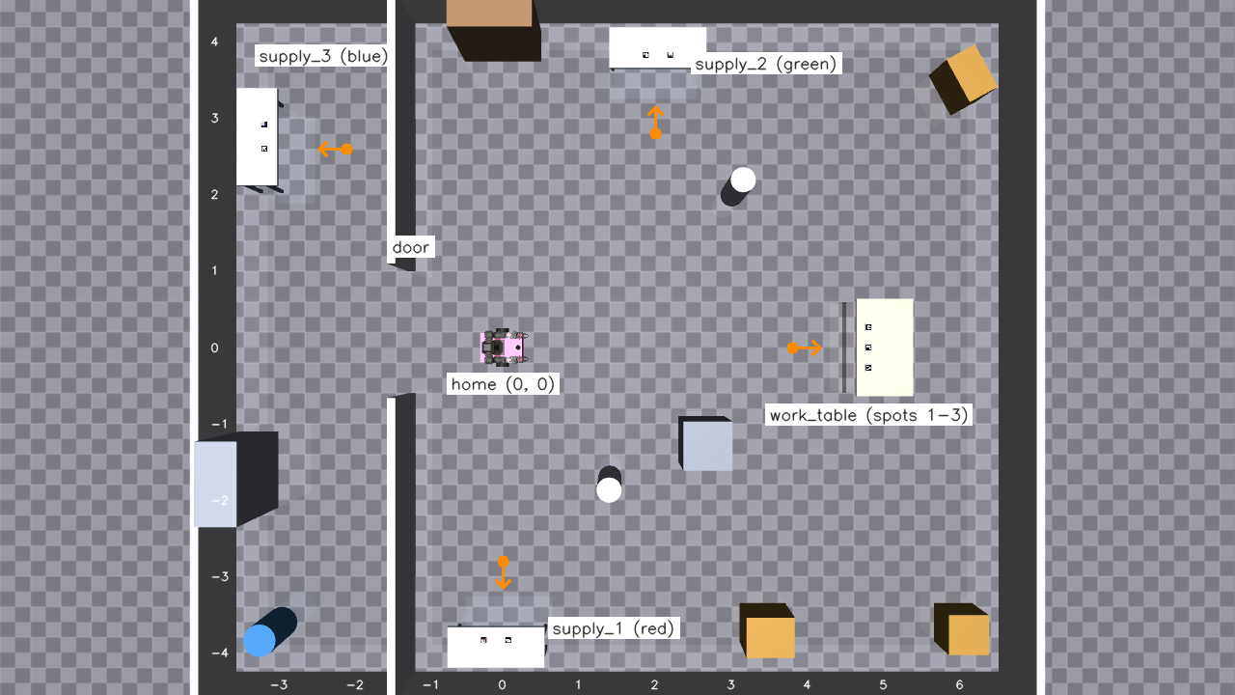
테이블 넷, 상자 셋, 자리 아홉: 명령이 다양해진다
모듈 4 · LLM
종류 | 예
자리 지정 | "파란 상자를 작업대 오른쪽 자리에"
여러 개 · 순서 | "초록 먼저, 그다음 파랑"
조건 | "작업대에 빨간 상자가 없으면 가져다 놔"
확인 | "작업대에 뭐가 있는지 가서 봐"
되돌리기 | "모두 원래 자리에 돌려놓고 원위치로"
왜 그럴까?
로봇 쪽 코드는 그대로 두고 표(LOCATIONS: 테이블·자리·마커, OBJECTS: 상자·처음 자리)와 도구 세 개만 늘렸다. 순서와 조건은 LLM이 계획한다.
Notes:
방이 10 × 8.5 m로 넓어지고 공급 테이블이 세 개가 되었습니다. 상자마다 처음 자리가 있고, 작업대에는 놓을 자리가 세 칸 있습니다. 그래서 "무엇을 어디로"뿐 아니라 어느 자리에, 어떤 순서로, 어떤 조건일 때만이 명령에 들어갈 수 있습니다. 순서를 정하고 조건을 판단하는 것은 LLM입니다. 새 도구는 자리(spot), 눈으로 확인(check_table), 기다리기(wait) 세 가지뿐입니다.

Slide 136
실습 4-B. 조건과 순서가 있는 명령
모듈 4 · LLM
$ ros2 run airlab_manipulation ask \
"초록 상자를 먼저 작업대 왼쪽에 놓고, 그다음 파란 상자를 오른쪽에 놓아줘"
$ ros2 run airlab_manipulation ask "작업대에 빨간 상자가 없으면 가져다 놔"
$ ros2 run airlab_manipulation ask "작업대에 뭐가 있는지 가서 확인해 줘"
$ ros2 run airlab_manipulation ask \
"작업대에 빨간 상자가 있으면 원래 자리로 돌려놓고, 없으면 그냥 원위치로 와"
$ ros2 run airlab_manipulation ask \
"상자를 모두 원래 자리에 돌려놓고 원위치로 와"
이렇게 나오면 성공
조건에 맞는 쪽만 실행하고, 판단 근거를 답에 밝힌다.
✅ 체크포인트 4-3B
안 되면
조건을 무엇으로 판단했나? 기억(get_world_state)인가, 카메라(check_table)인가
조건이 거짓인 쪽은 건너뛰고 답에서 알리는가
the left spot of work_table is taken → 자리가 이미 찼다. Claude가 다른 자리를 고르거나 물어보는지 보기
Notes:
조건은 LLM이 판단합니다. 시스템 프롬프트의 규칙: 순서는 사람이 말한 대로, 조건은 행동 전에 상태를 보고 판단(평소에는 기억 get_world_state, "가서 봐/확인해"라고 하거나 실패 직후처럼 기억이 틀렸을 수 있으면 check_table), 조건이 거짓이면 그 부분을 건너뛰고 답에서 알린다. 체크포인트 4-3B. 명령 하나에 2~4분 걸리는 것도 있으니 차례로 보내세요.

Slide 137
강사 노트북의 실제 결과
모듈 4 · LLM
명령 | Claude가 고른 도구 순서 | 결과
초록 먼저 왼쪽, 그다음 파랑 오른쪽 | 상태 → 2번 → 집기 → 작업대 → 놓기(left) → 3번 → 집기 → 작업대 → 놓기(right) | 성공 195 s, $0.14
빨간 상자가 없으면 가져와 | 상태(기억: 없음) → 1번 → 집기 → 작업대 → 놓기(auto → 가운데) | 성공 99 s, 근거를 말함
가서 확인해 | (이미 작업대 앞) → check_table | 왼쪽 초록 · 가운데 빨강 · 오른쪽 파랑, 10 s
있으면 돌려놓고 없으면 원위치 | 상태(있음) → 집기 → 1번 → 놓기(auto → 처음 자리) | 성공 72 s, 원위치는 건너뜀
노란 공 | (도구 없음) | 할 수 있는 일 안내, 3 s
모두 원래 자리로 + 원위치 | 상태 → 초록·파랑만 처음 자리로 (빨강은 이미 제자리) → 원위치 | 성공 208 s, 오차 1.2 cm 이내
주의
기억과 실제가 다를 수 있다: MuJoCo 창에서 상자를 끌어 떨어뜨린 뒤 "있으면 …"과 "가서 보고 있으면 …"을 비교해 보자.
Notes:
위 다섯 명령과 모르는 물건(노란 공)을 한 번의 실행에서 차례로 보낸 결과입니다(claude-opus-5-5, 합계 약 $0.50). 두 번째 명령의 답 "로봇 기억으로는 없었어요"처럼 판단 근거를 말하게 해 두면, 기억이 틀렸을 가능성을 사람이 알아챌 수 있습니다. 마지막 명령에서도 "빨간 상자는 기억상 이미 제자리라 옮기지 않았다(카메라로 확인하지는 않았다)"고 덧붙였습니다.

Slide 138
처음부터 다시: 초기화
모듈 4 · LLM
진행 중인
작업 취소
시뮬레이터 리셋
로봇·팔·상자 처음 위치
AMCL 원점으로
costmap 비우기
플래너 상태도
처음으로
# 터미널에서
$ ros2 topic pub --once /task_reset std_msgs/msg/Empty
# 대시보드에서: 초기화 버튼 → "정말 초기화?" → 4초 안에 한 번 더
이렇게 나오면 성공
타임라인에 "✓ 초기화", 상태가 "초기화됨"
주의
시뮬레이터만 리셋하면 AMCL이 옛 위치를 기억해 지도 위 위치가 수십 cm 틀린다. 플래너를 켰을 때는 /task_reset(초기화 버튼).
Notes:
대시보드의 초기화 버튼과 같은 일을 합니다. 시뮬레이터만 리셋(/mujoco_bridge/reset)하면 플래너와 AMCL이 옛 상태를 기억해서 다음 명령이 꼬입니다. 플래너가 켜져 있으면 /task_reset을 쓰세요. 대기 중 약 2초, 작업 중이면 취소까지 약 3초 걸립니다.

Slide 139
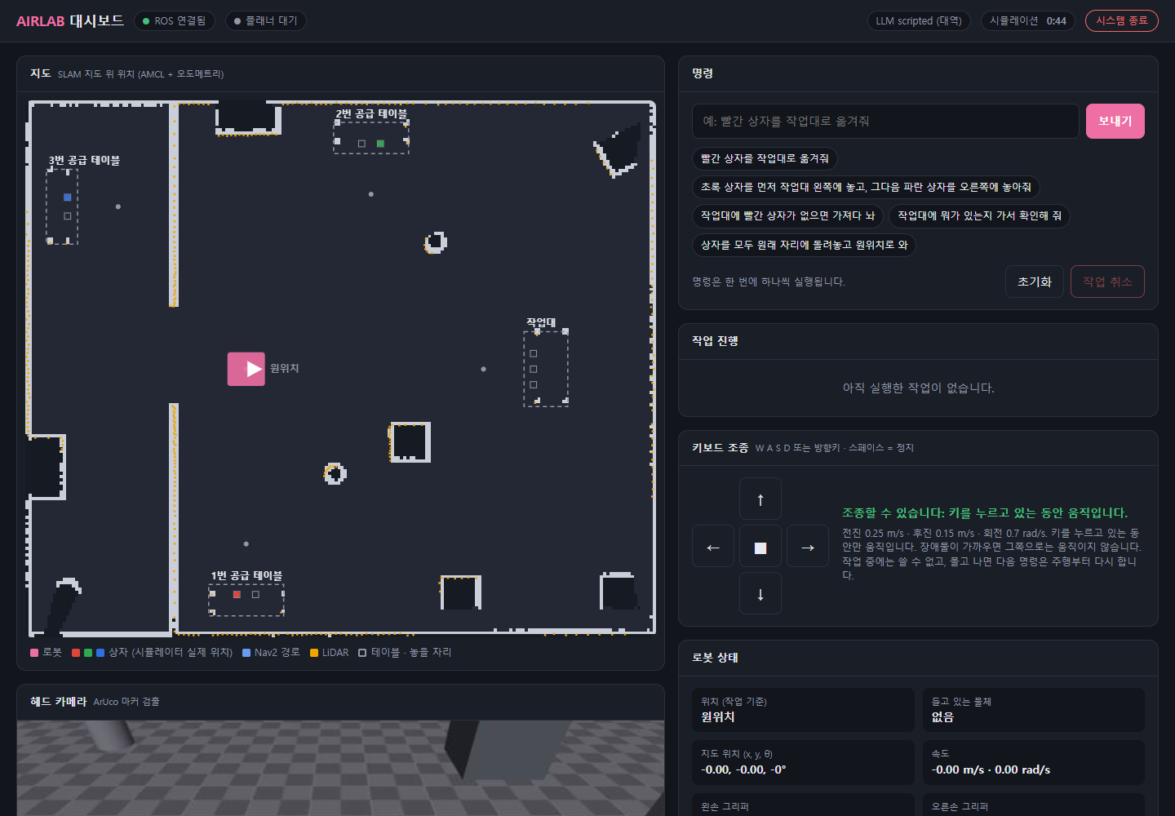
웹 대시보드 둘러보기
모듈 4 · LLM
1
2
10
번호 | 이름 | 설명
1 | ROS 연결 | 초록 = rosbridge 연결됨
2 | 플래너 상태 | 대기 / 계획 중 / 완료
3 | 지도 | 로봇, LiDAR, 경로, 상자
4 | 명령 입력 | 자연어 한 문장
5 | 자주 쓰는 명령 | 눌러서 바로 보내기
6 | 초기화 · 취소 | 두 번 눌러 초기화
7 | 작업 진행 | 단계별 결과와 시간
8 | 로봇 상태 | 위치, 들고 있는 것, 그리퍼
9 | 헤드 카메라 | 마커 검출 영상
10 | 시스템 종료 | 두 번 눌러 모두 끄기
4
5
6
3
7
8
9
Notes:
번호를 짚으며 설명합니다. 1 ROS 연결 상태(초록 = 연결됨), 2 플래너 상태, 3 지도(로봇·LiDAR·경로·테이블·상자), 4 명령 입력, 5 자주 쓰는 명령, 6 초기화·작업 취소, 7 작업 진행 타임라인, 8 로봇 상태, 9 헤드 카메라(아래로 스크롤), 10 시스템 종료(두 번 눌러 확인하면 launch의 모든 프로그램을 끔).

Slide 140
브라우저에서 켜고 끄기: 연결 버튼
모듈 4 · LLM
1
http://localhost:8080 열기
"ROS가 꺼져 있습니다" 화면이 뜬다
2
모드·옵션 고르고 연결
작업(지도·LLM), VLA 집기(모듈 5) 또는 지도 만들기, MuJoCo 창, RViz
3
25~60초 기다리기
켜지는 동안 진행 상황과 로그가 보인다. 중간에 시작 취소 가능
4
끝: 시스템 종료 → 다시 연결
런처 터미널의 Ctrl+C는 런처가 켠 시스템도 함께 끈다
# 한 번만 켜 두기 (터미널 하나)
$ ros2 run airlab_dashboard dashboard_launcher
Notes:
런처(dashboard_launcher)를 한 번 켜 두면 ROS가 꺼져 있어도 페이지가 뜨고, "연결"로 bringup 전체를 켭니다. 런처는 페이지를 보여 주고 bringup을 대신 실행해 주는 작은 프로그램입니다. 끌 때는 시스템 종료, 다시 켤 때는 다시 연결. 강사 시연 때 터미널을 띄울 필요가 없어 편합니다. 강사 노트북 기준으로 연결 후 13초에 rosbridge 연결, 25초에 플래너 준비가 끝났습니다.

Slide 141
실습 5. 웹 대시보드로 명령하기
모듈 4 · LLM
$ ros2 launch airlab_manipulation bringup.launch.py \
planner:=true dashboard:=true
# Windows 브라우저 (Chrome / Edge)
http://localhost:8080
# 대시보드에서
# 1) "빨간 상자를 작업대로 옮겨줘" 버튼
# 2) 작업 진행이 단계별로 쌓이는 것 보기
# 3) 초기화 → 다시
이렇게 나오면 성공
상단 "ROS 연결됨", 명령을 보내면 작업 진행이 단계별로 표시된다.
✅ 체크포인트 4-4
안 되면
F12 → Network → WS: 브라우저와 rosbridge가 주고받는 JSON
휴대폰은 같은 와이파이에서 http://<노트북 IP>:8080 (안 될 수도 있음)
"ROS 연결 끊김" → dashboard:=true 확인. 로그에 rosbridge died면 conda deactivate 후 다시
Notes:
WSL이 localhost를 Windows로 연결해 주므로 Windows의 Chrome/Edge에서 바로 열립니다. F12 → Network → WS에서 오가는 JSON을 직접 보게 하세요. 체크포인트 4-4.

Slide 142
대시보드 데이터 흐름
모듈 4 · LLM
브라우저 (index.html) http://localhost:8080
WebSocket :9090 · JSON
rosbridge_websocket (통역사)
ROS 토픽 | 방향
/task_command, /task_cancel, /task_reset, /task_manual_drive | → task_planner
/cmd_vel (키보드 조종) | → 브리지
/task_status (JSON 이벤트) | ← task_planner
/scan · /plan · 로봇 위치 | ← 브리지·Nav2
/aruco/debug_image/compressed | ← 마커 검출
Notes:
외부 라이브러리 없이 rosbridge 프로토콜을 직접 구현한 페이지입니다. 브라우저는 ROS를 모르고, rosbridge가 WebSocket(JSON)과 ROS 토픽을 서로 옮겨 줍니다. 모듈 1의 브리지와 같은 "통역사" 역할입니다.

Slide 143
실습 6. 시스템 프롬프트 고치기
모듈 4 · LLM
SYSTEM_PROMPT에 규칙 한 줄 추가 (task_planner_core.py)
이렇게 나오면 성공
- If the command does not say where to take the object,
do not guess: ask the person which table, in one short
question, and do not call any tool.
Claude가 "어느 테이블로 옮길까요?"처럼 묻는다 ✅ 4-5
1
bringup 다시 시작
Ctrl + C → 다시 launch (빌드 불필요)
왜 그럴까?
2
"빨간 상자 좀 옮겨 줘"
시스템 프롬프트는 Claude의 업무 지침. 코드를 안 바꾸고 행동을 바꿀 수 있다.
목적지가 없다 → 질문으로 답하는가?
3
"작업대로"
앞 질문을 기억할까? (안 한다 → 도전 과제 1)
Notes:
--symlink-install이라 빌드 없이 bringup만 다시 시작하면 됩니다. 되묻기 규칙을 넣은 뒤 "작업대로"만 보내면 앞 질문을 기억하지 못합니다. 명령마다 대화가 새로 시작되기 때문입니다(도전 과제 1). 체크포인트 4-5.

Slide 144
최종 미션
모듈 4 · LLM
"공급 테이블로 가서 빨간 상자를 집고 작업대로 옮겨"
위치
개입
시간
작업대 자리 (마커 1·2·3)
0번
3분 이내
대시보드 지도 · MuJoCo 화면
취소·재명령 없이 한 문장으로
타임라인 총 시간
Notes:
대시보드 명령창에 한 문장. 강사 시연 기준 약 80초가 걸립니다. 그동안 타임라인을 짚으며 지금 Claude가 무엇을 골랐는지 설명하세요.

Slide 145
추가 미션 (조별 경쟁)
모듈 4 · LLM
왕복
복구
새 도구
"상자를 원래 자리에 갖다 놓고 처음 위치로 돌아와"
한 문장으로 세 단계
주행 중 작업 취소 → "하던 일 계속해" 한 문장으로 마무리시키기
프롬프트를 어떻게 고칠까?
도전 2의 drive_forward를 추가하고 그것을 쓰는 명령 만들기
진행 방법
조마다 성공한 미션 수와 걸린 시간을 칠판에 적는다. 실패한 시도도 타임라인을 캡처해 두면 좋은 발표 자료가 된다.
Notes:
시간이 남는 조를 위한 확장입니다. 복구 미션은 "하던 일"이 무엇인지 모델이 모른다는 점(대화가 새로 시작됨)을 깨닫게 하는 것이 목적입니다.

Slide 146
모듈 4 한 장 요약
모듈 4 · LLM
LLM은 "무엇을", 스킬은 "어떻게"
Claude는 이름만 고르고, 좌표·팔 선택·안전은 우리 코드가 정한다
도구 호출 = 주문서와 결과의 왕복
한 번에 하나씩 부르고, 결과(실패 포함)를 보고 다음을 정한다
두 단계 검증: 형식(스키마) + 상황(월드)
strict·enum으로 엉뚱한 값을 막고, 사전 조건으로 지금 못 하는 일을 막는다
되묻기 · 중단 · 실패 복구 · 초기화
시스템 프롬프트로 행동을 바꾸고, /task_cancel·/task_reset으로 사람이 개입한다
대시보드 = rosbridge로 ROS와 웹을 잇기
/task_status JSON 이벤트 하나로 터미널과 웹이 같은 정보를 본다
Notes:
다섯 줄로 정리합니다.

Slide 147
모듈 4 셀프 체크
모듈 4 · LLM
답은 발표자 노트에 있습니다.
Q1
LLM에게 좌표를 직접 내게 하지 않고 장소 이름만 고르게 한 이유는?
Q2
스키마로는 못 막고 월드 검증으로만 막을 수 있는 잘못의 예는?
Q3
도구를 한 번에 하나씩만 부르게 한 이유는?
Q4
취소할 때 "진행 중인 팔 동작은 끝까지"로 정한 이유는?
Q5
네트워크가 끊겨 Claude가 응답하지 않으면 로봇은 어떤 상태로 남나?
Notes:
정답과 해설
1. 엉뚱한 숫자로 위험하게 움직이는 것을 막고, 좌표는 검증된 표(LOCATIONS)에서 가져오기 위해. 단점: 새 장소마다 표에 추가해야 한다.
2. 들고 있지 않은데 place_object, 다른 테이블에 있는 물체 pick_object, 들고 있는데 팔 자세 바꾸기 등.
3. 로봇은 동시에 두 곳에 갈 수 없고, 앞 단계 결과(성공/실패, 지금 위치)를 봐야 다음을 정할 수 있다.
4. 팔을 중간에 멈추면 테이블 위 애매한 자세로 남아 다음 동작(계획)이 어려워진다.
5. 진행 중이던 스킬은 끝나고 다음 단계는 시작되지 않는다. 플래너는 오류로 끝나고 로봇은 그 자리에서 멈춘다.

Slide 148
모듈 4 과제
모듈 4 · LLM
기본. 실습 2의 표 + 일부러 실패시키는 명령 하나
없는 장소, 순서가 이상한 명령 등. Claude의 반응을 /task_status 로그와 함께 제출
도전 1. 대화 이어 가기
도전 2. 새 도구 drive_forward
도전 3. 비용 줄이기
최근 명령과 최종 답을 기억해 다음 명령에 붙인다. "작업대로" 같은 짧은 답을 이해하게. 무엇을 남길지(토큰) 정하기
distance_m(−0.5~0.5)만큼 직진. 범위 밖이면 오류, 테이블 바로 앞에서 전진 거부. "조금 뒤로 물러나 봐"로 시험
매 턴 같은 SYSTEM_PROMPT와 TOOLS를 보낸다 → prompt caching(cache_control)으로 전후 토큰·비용 비교
Notes:
도전 2는 strict 스키마가 숫자 범위를 강제하지 않는다는 점이 함정입니다. 범위는 월드 검증에서 막아야 합니다. 도전 3은 cache_read_input_tokens로 캐시 여부를 확인합니다.

Slide 149
VLA
보고 배우는 집기 정책
심화 모듈 5 · 선택 · 약 3시간
"계산해서 집기"와 "배워서 집기"의 차이를 설명한다
스크립트 전문가의 시연으로 작은 정책을 노트북 CPU에서 학습한다
처음 보는 배치에서 정책과 전문가의 성공률을 비교한다
정책을 ROS 노드로 감싸 작업의 "집기" 한 단계만 바꿔 끼운다
Notes:
모듈 4까지 끝낸 뒤 시간이 남거나 관심 있는 학생을 위한 심화 모듈입니다. GPU는 필요 없고 PyTorch CPU판만 있으면 됩니다. 녹화 약 40분과 학습 약 65분이 걸리므로 녹화와 학습을 먼저 걸어 두고 개념을 설명하면 시간이 맞습니다. 시간이 부족하면 강사가 미리 학습한 정책으로 평가와 대시보드만 합니다.

Slide 150
계산해서 집기 vs 배워서 집기
심화 · VLA
계산해서 (모듈 3)
배워서 (이 모듈)
카메라 → ArUco 마커 → 상자 위치·방향 (숫자)
→ 손 목표 자세 계산 (접근 15°)
→ MoveIt IK · 경로 계획 → 궤적
• 정확하고 왜 그렇게 움직였는지 설명 가능
• 마커 없는 물체, 새 모양은 사람이 다시 코딩
카메라 영상 + 명령 문장 + 관절각
→ 신경망 → 다음 1초의 관절 목표
(0.1초마다 다시 보고 다시 낸다)
• 시연만 있으면 새 물체·새 동작도 같은 방법
• 데이터 밖 상황에서는 무엇을 할지 모른다
비유로 이해하기
요리책을 보고 계량해서 만드는 사람(계산)과, 잘하는 사람 옆에서 수백 번 보고 손이 기억하는 사람(학습). 앞사람은 레시피가 없으면 못 하고, 뒷사람은 처음 보는 부엌에서 헤맨다.
Notes:
모듈 3의 pick()은 마커에서 상자의 위치와 방향을 숫자로 얻고, 손 자세를 계산해 MoveIt에 맡깁니다. 정확하지만 마커가 붙은 물체만 집을 수 있고, 잡는 법을 사람이 코드로 정해야 합니다. 학습된 정책은 숫자 좌표 없이 영상에서 바로 관절 명령을 냅니다.

Slide 151
VLA = Vision + Language → Action
심화 · VLA
머리 카메라 128×72
손목 카메라 96×96
정책 신경망
60만 매개변수
CPU 한 번 4 ms
앞으로 1초(10단계)의
오른팔 관절 7 + 손가락 목표
+ "다 집었다" 확률
명령 "pick up the green box"
관절각 8개
0.1초마다 새 영상으로 다시 → /joint_commands
 | 큰 VLA (OpenVLA, π0) | 이 모듈
매개변수 | 30억~70억 | 60만
학습 | GPU 수십 대, 시연 수십만 개 | 노트북 CPU 약 1시간, 시연 1,155개
할 수 있는 일 | 여러 물체, 여러 동작, 처음 보는 말 | 세 색 상자 집기 (테이블 네 곳)
Notes:
RT-2, OpenVLA, π0 같은 큰 VLA는 인터넷 규모 데이터로 미리 학습한 수십억 매개변수 모델이고 GPU가 필요합니다. 여기서는 같은 입출력 구조를 아주 작게(60만 매개변수) 만들어 노트북 CPU에서 학습합니다. 작게 만들어도 "영상을 보고 관절을 낸다"는 핵심은 같습니다.

Slide 152
무엇을 바꾸고 무엇을 그대로 두나
심화 · VLA
단계 | 작업 모드 | VLA 집기 모드
계획 | LLM (Claude) | 같음
테이블까지 주행 | Nav2 | 같음
상자 앞 정렬 | ArUco 정밀 접근 | 같음 (항상 오른팔 기준)
집기 | 마커 좌표 → MoveIt | 정책이 카메라를 보고 (/joint_commands 10 Hz)
팔 접기 · 놓기 | MoveIt | 같음
왜 그럴까?
로봇 학습에서도 "한 번에 하나만 바꾸기"가 중요하다. 주행·정렬·놓기는 검증된 방식을 쓰고, 집기만 학습으로 바꿔 차이를 정확히 잰다.
Notes:
전체를 학습으로 바꾸지 않고 집기 한 단계만 바꿉니다. 그래야 성공률을 기존 방식과 바로 비교할 수 있고, 실패하면 원인이 정책에 있다는 것을 압니다. 정책은 상자가 오른손 앞 대략 그 자리에 있을 때만 학습했으므로, 정렬(마커 정밀 접근)은 그대로 씁니다.

Slide 153
무엇으로 만들었나: 프레임워크
심화 · VLA
도구 | 버전 | 맡은 일
MuJoCo (Python) | 3.12 | 물리(mj_step), 카메라 렌더링(Renderer), IK용 자코비안(mj_jac)
PyTorch (CPU) | 2.x | 신경망(nn.Module), 자동 미분, AdamW, 저장(torch.save)
NumPy | 1.x | 시연 배열, .npz 파일
multiprocessing | 표준 | 녹화를 프로세스 6개로 병렬
ROS 2 rclpy + OpenCV | Humble | vla_pick 노드, 영상 축소
쓰지 않음 |  | LeRobot, Hugging Face, 사전학습 가중치, GPU
파일 | 줄 | 하는 일
sim.py | 173 | 집기 전용 장면
expert.py | 164 | 스크립트 전문가 (IK)
record.py | 98 | 시연 녹화 → .npz
model.py | 86 | 정책 신경망
train.py | 132 | 학습 루프
runner.py | 45 | 실행 (시간 평균)
evaluate.py | 94 | 닫힌 루프 평가
vla_pick_node.py | 147 | ROS 2 노드
ROS 없이 학습
학습·평가는 ROS 없이 MuJoCo만으로. 브리지와 같은 scene.xml, 같은 액추에이터·중력 보상(load_model)이라 여기서 배운 정책이 ROS 안의 로봇에 그대로 맞는다.
Notes:
시뮬레이션과 데이터는 MuJoCo와 NumPy, 신경망과 학습은 PyTorch(CPU판), 로봇 시스템에 붙이는 일은 ROS 2(rclpy)가 맡습니다. LeRobot 같은 로봇 학습 프레임워크나 미리 학습된 가중치는 일부러 쓰지 않았습니다. 전체가 939줄이라 처음부터 끝까지 읽을 수 있고, 모든 숫자가 어디서 나오는지 보입니다. 구조를 이해한 뒤 LeRobot으로 옮기면 같은 시연으로 ACT를 학습해 비교할 수 있습니다.

Slide 154
전체 흐름: 데이터에서 로봇까지
심화 · VLA
sim.py + expert.py
장면 + 전문가
record.py
40분 · 1155편
demos/*.npz
460 MB
train.py
65분 · CPU
policy.pt
2.4 MB
vla_pick 노드
ROS 2 · 10 Hz
└─ evaluate.py: 처음 보는 배치 100개에서 정책 vs 전문가
단계 | 입력 | 출력
녹화 | 무작위 배치 (테이블, 자리, 상자 색, 옆 상자, 정렬 오차) | 편마다 영상 2종·관절각·정답 목표·끝 표시
학습 | 모든 장면 (80,080개) + 증강 | 검증 오차가 가장 낮은 가중치
평가 | 처음 보는 배치 (seed 100000~) | 정책·전문가 성공률, GIF
실행 | /camera, /wrist_camera, /joint_states | /joint_commands, /vla/result
Notes:
왼쪽 네 단계는 ROS 없이 돌고, 마지막만 ROS 2 노드입니다. 시연 1편은 0.1초마다 한 장면씩 77장면이고, 학습은 장면 하나하나를 표본으로 씁니다. evaluate는 같은 장면 코드로 정책과 전문가를 나란히 시켜 성공률을 잽니다.

Slide 155
모방 학습: 잘하는 사람을 따라 하기
심화 · VLA
1
전문가가 시연한다
# expert.py (줄임)
grasp = box_center + [0, 0, 0.015]
pre = grasp - 0.10 * approach + [0, 0, 0.04]
q_pre = ik.best(pre, R) # 여러 시작점
for 단계 in 경유점들:
q = ik.solve(q, 직선 위의 점, R)
actions.append([*q, 손가락])
# 정답 = actions (10 Hz)
expert.py: 상자 실제 위치 → IK → 손 벌리며 다가가기 → 비스듬히 밀어 넣기 → 쥐기 → 들기 (7.7초)
2
0.1초마다 기록한다
(머리·손목 영상, 관절각, 명령 문장) → 그 순간 전문가가 보낸 관절 목표
3
같은 입력에서 같은 출력을 내게 학습
지도 학습. 정답과 예측의 차이(L1)를 줄인다. 시연 1,155개 = 약 8.9만 장면
핵심
정책은 실제 위치를 모른다. 영상만 보고 흉내 낸다.
Notes:
전문가는 사람 대신 expert.py입니다. 시뮬레이터가 아는 상자의 실제 위치로 IK를 풀어 pick()과 같은 순서로 움직입니다. 정책은 실제 위치를 모르고 영상만 봅니다. 그래서 "영상에서 위치를 알아내는 법"까지 스스로 배워야 합니다.

Slide 156
장면 (sim.py): 관찰과 행동
심화 · VLA
 | 내용 | 크기
관찰: 머리 카메라 | head_camera, 384×216 렌더 → 3×3 평균 | 72×128×3
관찰: 손목 카메라 | camera_wrist_right (fovy 66°) | 96×96×3
관찰: 관절각 | 오른팔 관절 1~7 + 손가락 | 8
행동 | 같은 8개 관절의 위치 목표 → 위치 액추에이터 (kp 230~30) | 8
제어 주기 | 0.1초 = mj_step(1 ms) 100번 | 10 Hz
성공 | 집으라고 한 상자가 3 cm 이상 올라감
reset(): 매번 다르게
1. 테이블 넷 중 하나, 그 테이블의 자리 하나, 상자 색 하나
2. 상자: 자리 중심 ±3 cm, 방향 ±45°
3. 절반은 다른 색 상자를 옆자리에
4. 로봇: 집을 상자가 몸 기준 (0.38, −0.15) m ± (4, 5) cm에 오게, 방향 ±8°
5. 두 팔 tuck, 0.3초 놓아 두기
자리와 방향은 scene.xml에서 읽는다 (이름에 _pad_가 든 geom)
Notes:
정책이 보는 것(관찰)과 내는 것(행동)을 정하는 곳입니다. 행동은 토크가 아니라 관절 위치 목표라서, 정책이 조금 틀려도 MuJoCo의 위치 액추에이터가 부드럽게 따라갑니다. 머리 카메라는 ROS 노드가 1280×720을 줄이는 것과 같아지도록 3배 크게 그린 뒤 3×3 평균으로 줄입니다.

Slide 157
전문가의 IK: 감쇠 최소제곱
심화 · VLA
e = [ p* − p ; 0.5 · rotvec(R* Rᵀ) ] # 6차원 오차
J = [ Jp ; 0.5 · Jr ] (6 × 7) # mj_jac
Δq = Jᵀ (J Jᵀ + λI)⁻¹ e, λ = 1e-4
q ← clip(q + clip(Δq, ±0.2), 관절 범위)
# 오차가 작아질 때까지 최대 100번 (시작점 찾기 300번)
TCP = 손 끝 사이트에서 손가락 쪽 0.14 m (두 패드 가운데)
잡는 자세 = 앞으로, 15° 아래로, 상자 면에 맞춰 ±45°
구간 | 시간 | 움직임
reach | 2.5 s | 관절 공간, 손 벌리기
pre | 1.0 s | 사전 접근 자세로 직선
approach | 1.5 s | 잡기 자세로 직선
close | 1.0 s | 손 닫기
lift | 1.2 s | 8 cm 들기
hold | 0.5 s | 그대로 ("끝" 정답)
경로 만들기
나쁜 예는 버린다
직선 구간은 0.1초마다 점을 찍고 각 점에서 IK를 푼다. 보간은 smooth(t) = t²(3 − 2t). 모두 77개 목표 = 7.7초.
IK가 경유점에 5 mm 넘게 못 닿은 시연은 버린다 (1200개 중 45개를 실패로 버림).
Notes:
전문가는 MoveIt 대신 IK를 직접 풉니다. 목표와 지금 손의 위치·자세 차이(6차원)를 자코비안으로 관절 7개의 변화로 바꿉니다. λ를 더해 팔이 쭉 펴진 특이점 근처에서도 값이 튀지 않게 합니다. 팔이 접힌 tuck은 시작점으로 나빠서 home 자세부터 시도하고, 같은 시작점을 먼저 써서 시연마다 팔 모양이 같게 합니다.

Slide 158
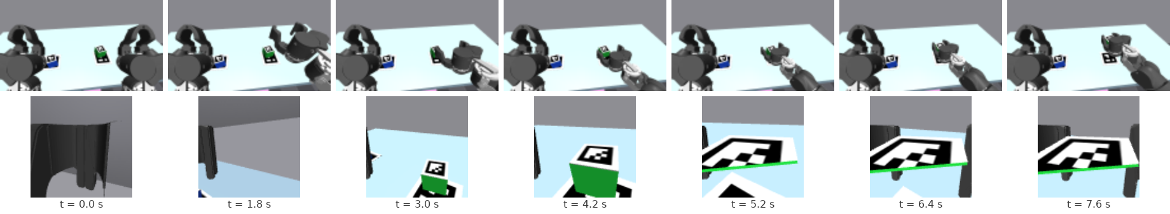
시연 한 편 (7.7초)
심화 · VLA
기록 | 모양 | 뜻
head | 77 × 72 × 128 × 3 | 머리 카메라 (ROS 1280×720을 10배 줄인 것과 같게)
wrist | 77 × 96 × 96 × 3 | 오른손 손목 카메라
state / action | 77 × 8 | 관절각 / 그때 전문가가 보낸 목표
done | 77 | 마지막 0.5초만 1 ("다 집었다")
Notes:
2번 공급 테이블에서 "pick up the green cube from the table"을 녹화한 시연입니다. 옆자리에 파란 상자가 있습니다. 위는 머리 카메라, 아래는 손목 카메라입니다. 손목 카메라에서 상자가 점점 커지다가 손가락 사이로 들어옵니다. 집는 순간에는 머리 카메라에서 손이 상자를 가리기 때문에, 마지막 몇 cm는 손목 카메라가 결정적입니다.

Slide 159
작은 차이가 쌓이는 문제와 세 가지 대책
심화 · VLA
넓게 모으기
흔들어 모으기 (DART)
묶음으로 내기 (ACT)
테이블 네 곳 × 자리 × 색 셋
절반은 옆자리에 다른 상자
상자 ±3 cm, 방향 ±45°
로봇 정렬 오차 ±4×5 cm, ±8°
매 시연마다 무작위
(sim.py TABLES, BOXES, SPREAD)
시연 절반은 실제로 보내는 목표에 천천히 변하는 잡음 d를 더한다.
d ← 0.85·d + N(0, 0.012²) rad
기록하는 정답은 전문가 목표 그대로
→ "어긋났을 때 돌아오는 법"이 데이터에 들어간다
1단계가 아니라 10단계를 한 번에 예측.
매 순간 겹치는 예측 여러 개를 평균 (temporal ensembling)
→ 떨림이 줄고 한 번의 실수가 덜 퍼진다
비유로 이해하기
운전 연수에서 강사가 일부러 핸들을 살짝 틀어 놓고 "다시 차선으로 돌아오는 법"을 가르치는 것이 DART다.
Notes:
정책이 조금만 틀려도 다음 장면은 시연에 없던 장면이 되고, 거기서 더 틀리게 됩니다(compounding error). 모방 학습의 가장 큰 문제입니다. 세 가지로 막습니다.

Slide 160
정책의 구조 (model.py)
심화 · VLA
이미지 ─ 합성곱 4층 ─ 공간 소프트맥스 ─▶ 키포인트 64개 (x, y) = 128
(머리 72×128, 손목 96×96 각각)
명령 ── 단어 해시 (512칸) ── 단어 벡터 평균 ─▶ 32
관절각 8 ── 정규화 ─────────────────────────▶ 8
이어 붙이기 (296) ─ MLP 512 ─ MLP 512 ─▶ 10단계 × 8 관절 목표
+ "끝" 확률 1
선택 | 이유
공간 소프트맥스 | 집기에 필요한 것은 "어디에"다. 위치를 직접 숫자로 뽑는다
카메라 두 대 | 멀리서는 머리 카메라, 마지막 몇 cm는 손목 카메라
영상 흔들기 · 밝기 바꾸기 | 렌더링이 조금 달라도(ROS 영상 축소 방식 등) 버티게
단어 해시 | LLM이 보낸 어떤 문장도 들어갈 수 있다 (실험해 보니 지금 정책은 색 낱말보다 정렬 위치를 본다 → "언어 확인 실험")
Notes:
영상마다 작은 합성곱 신경망을 지나 공간 소프트맥스로 "특징이 가장 강한 위치 (x, y)" 64개를 뽑습니다. 상자와 손가락이 어디 있는지가 숫자로 나오는 셈이라 적은 데이터로도 잘 배웁니다. 명령은 단어를 해시해서 어떤 문장이든 벡터로 만듭니다.

Slide 161
층별 모양과 매개변수 (PyTorch)
심화 · VLA
층 | 머리 카메라 | 손목 카메라
입력 (0~1 → −0.5~0.5) | 3 × 72 × 128 | 3 × 96 × 96
Conv 5×5 보폭 2, 32 + GroupNorm + ReLU | 32 × 36 × 64 | 32 × 48 × 48
Conv 3×3 보폭 2, 64 + GN + ReLU | 64 × 18 × 32 | 64 × 24 × 24
Conv 3×3 보폭 1, 64 + GN + ReLU | 64 × 18 × 32 | 64 × 24 × 24
Conv 1×1, 64 (키포인트 지도) | 64 × 18 × 32 | 64 × 24 × 24
공간 소프트맥스 | 128 | 128
부분 | 매개변수
머리 인코더 | 62,336
손목 인코더 | 62,336
단어 표 512 × 32 | 16,384
MLP 296 → 512 → 512 → 81 | 456,273
합계 | 597,329
def forward(self, head, wrist, words, offsets, state):
z = torch.cat([self.head_enc(head - 0.5), self.wrist_enc(wrist - 0.5),
self.words(words, offsets),
(state - self.mean) / self.std], dim=1) # (n, 296)
out = self.trunk(z) # (n, 81)
return out[:, :-1].view(-1, 10, 8), out[:, -1] # 묶음, "끝" 로짓
Notes:
nn.Sequential로 쌓은 인코더 두 개(머리, 손목은 가중치를 따로 가짐), 단어 임베딩 표, MLP입니다. 매개변수 대부분(76%)은 MLP에 있습니다. 직접 확인: python3 -c "from airlab_vla.model import PickPolicy; print(PickPolicy())"

Slide 162
공간 소프트맥스: "어디에"를 숫자로
심화 · VLA
p_k(i, j) = exp(f_k(i, j)) / Σ exp(f_k) # k번째 지도의 확률
x̂_k = Σ p_k(i, j) · x_j # x_j, y_i ∈ [−1, 1]
ŷ_k = Σ p_k(i, j) · y_i
# model.py SpatialSoftmax.forward
p = F.softmax(x.flatten(2), dim=-1).view(n, c, h, w)
xs = torch.linspace(-1, 1, w); ys = torch.linspace(-1, 1, h)
return torch.cat([(p.sum(2) * xs).sum(-1),
(p.sum(3) * ys).sum(-1)], dim=1) # (n, 2c)
왜 평균 풀링이 아닌가
평균 풀링은 "무엇이 있나"는 남기지만 "어디에"를 지운다.
공간 소프트맥스는 위치를 그대로 숫자로 넘겨 주므로, 상자가 2 cm 옮겨지면 키포인트도 그만큼 움직인다.
→ 시연 수백 개, CPU로도 배운다
비유로 이해하기
사진 64장에 각각 "가장 밝은 곳에 핀을 꽂아라"를 시키고, 핀 64개의 좌표만 다음 사람에게 넘기는 것.
Notes:
특징 지도 한 장을 화면 전체에 대한 확률로 바꾸고, 그 확률로 화면 좌표의 평균을 냅니다. 결과는 "이 특징이 화면 어디에 있나"라는 숫자 두 개입니다. 학습하면서 어떤 키포인트는 상자를, 어떤 것은 손가락 끝을 따라가게 됩니다. Levine 등(2016)이 로봇 손-눈 협응 학습에 쓴 방법입니다.

Slide 163
학습 설정 (train.py)
심화 · VLA
항목 | 값
표본 | 학습 1040편 = 80,080장면, 검증 115편
정답 | 그 장면부터 10단계 목표 (끝은 마지막 목표로 채움), 평균·표준편차로 정규화
손실 | L1(묶음) + 0.1 × BCE("끝")
최적화 | AdamW, lr 1e-3, weight decay 1e-4, OneCycleLR
배치 · 단계 | 64 · 20,000 (약 16 에포크), CPU 8스레드 약 0.19 s/단계
증강 | 영상 ±4 px 이동, 밝기·대비 ±10%, 관절각 잡음 0.01 rad
저장 | 500단계마다 검증, 가장 좋을 때 policy.pt
# 학습 한 단계 (train.py)
idx = rng.integers(0, len(train), 64)
head, wrist, words, offsets, state, \
chunk, done = train.batch(idx, True)
pred, logit = policy(head, wrist, words,
offsets, state)
target = (chunk - mean) / std
loss = F.l1_loss(pred, target) + 0.1 * \
F.binary_cross_entropy_with_logits(
logit, done)
opt.zero_grad()
loss.backward()
opt.step()
sched.step()
Notes:
시연의 모든 장면이 표본 하나입니다. 그 순간의 영상 두 장·관절각·문장을 넣고, 그 장면부터 10단계의 전문가 목표를 맞히게 합니다. 손실은 묶음 전체의 L1과 "끝" 판단의 이진 교차 엔트로피입니다. 검증은 편 단위로 떼어 둔 10%로 합니다(같은 편의 장면이 양쪽에 섞이면 검증이 너무 쉬워짐).

Slide 164
학습 곡선: 검증 오차
심화 · VLA
학습 데이터 | 검증 L1 | 닫힌 루프
테이블 넷 1,155편 | 0.0385 | 100/100
(전) 테이블 둘 583편 | 0.038 | 100/100
(전) 공급만 297편 | 0.043 | 작업대 0/20
숫자만 믿지 말 것
검증 오차는 "본 적 있는 종류의 장면"에서의 실력이다. 쓸 곳에서 닫힌 루프로 직접 평가해야 안다.
Notes:
이 저장소의 실제 학습 기록입니다(테이블 넷, 시연 1,155편, 20000단계). 검증 L1은 정규화 단위라 0.0385는 관절마다 평균 0.4~1.4° 차이입니다. 오른쪽 표의 아래 두 줄은 방을 넓히기 전(테이블 둘)의 실험입니다. 공급 테이블만 쓴 학습도 곡선은 비슷하게 내려갔지만 작업대에서는 0/20이었습니다. 검증 데이터가 학습 데이터와 같은 범위에서만 왔기 때문입니다. 낮은 검증 오차가 "처음 보는 곳에서도 잘한다"를 뜻하지 않습니다.

Slide 165
실행: 묶음 예측의 시간 평균 (runner.py)
심화 · VLA
t−3에 예측
언제 멈추나
t−2에 예측
"끝" 확률(시그모이드)이 3단계 연속 0.5를 넘으면 멈춘다.
ROS 노드는 그다음 한 번 더 확인한다: 손을 닫으라고 명령했고(목표 > −0.15) 손가락이 물체에 걸려 덜 닫혔는가(|각도| > 0.06).
한 번 계산 = CPU 약 4 ms (torch.no_grad, 4스레드)
t−1에 예측
지금(t) 예측
주황 칸 = 모두 "지금(t)"에 대한 예측 → 가중 평균해서 보냄
a_now = Σ w_i · a_i / Σ w_i, w_i = exp(−0.1 · i)
(i = 0이 가장 오래된 예측)
# runner.py
self.chunks.append(unnormalise(pred)) # 최근 10개
now = [c[n - 1 - i] for i, c in enumerate(self.chunks)]
return (w[:, None] * now).sum(0) / w.sum()
Notes:
정책은 0.1초마다 앞으로 10단계를 예측합니다. 그러면 "지금"에 대한 예측이 최근 10번의 호출에서 하나씩 쌓입니다. 이것을 가중 평균해 보냅니다(ACT의 temporal ensembling). 오래된 예측에 조금 더 무게를 둬서 움직임이 매끄럽고, 한 번 튄 예측이 바로 팔을 흔들지 못합니다.

Slide 166
따라 하기: 시연 녹화와 학습
심화 · VLA
# 시연 1200개, 테이블 넷 × 상자 셋 (약 40분, ~/airlab_vla/demos)
$ ros2 run airlab_vla record --episodes 1200
1155/1200 episodes kept in ~/airlab_vla/demos
# 학습 (약 65분, ~/airlab_vla/policy.pt)
$ ros2 run airlab_vla train
1040 training episodes (80080 steps), 115 validation
step 500 train 0.1300 val 0.1263 done 0.094
...
step 20000 train 0.0365 val 0.0385 done 0.045
이렇게 나오면 성공
val이 처음보다 크게 줄고 policy.pt가 생긴다.
✅ 체크포인트 5-2
안 되면
No module named torch → pip install --user torch --index-url https://download.pytorch.org/whl/cpu
val = 학습에 안 쓴 시연 115개에서의 오차 (작을수록 좋음)
done = "다 집었다" 판단의 오차
Notes:
녹화는 MuJoCo만 쓰고 ROS는 필요 없습니다. 8코어 노트북에서 녹화 약 40분, 학습 약 65분입니다(학습 중에 ROS를 같이 돌리면 더 걸림). 학습을 걸어 두고 앞의 개념 슬라이드와 model.py를 읽으면 시간이 맞습니다. 검증 오차가 가장 낮을 때마다 policy.pt를 덮어씁니다.

Slide 167
처음 보는 배치에서 평가
심화 · VLA
100%
100%
왜 그럴까?
100%가 나와도 끝이 아니다.
• 정책이 무엇을 보고 맞혔나? 색 낱말인가, 다른 단서인가 (다음 장)
• 평가 배치는 학습과 같은 범위에서 뽑았다. 정렬이 더 틀어지면? (도전 과제)
• 시뮬레이터 렌더링만 봤다. 실제 카메라, 조명, 다른 상자는?
• 데이터가 한쪽에만 있으면? (그다음 장)
정책 100/100 (영상만 보고)
전문가 100/100 (위치를 알고)
$ ros2 run airlab_vla evaluate --episodes 100
supply_1 15/15 supply_2 33/33 supply_3 23/23
work_table 29/29 옆 상자 있음 43/43 없음 57/57
영상으로 확인
--video ~/vla.gif: 처음 3편을 GIF로. --table supply_1 등: 한 테이블만.
Notes:
evaluate는 학습에 쓰지 않은 무작위 배치 100개(테이블·자리·색·옆 상자 모두 무작위)에서 정책과 전문가를 똑같이 시킵니다. 정책은 "다 집었다"를 세 번 연속 말하거나 12초가 지나면 멈춥니다. 성공 = 상자가 3 cm 이상 들렸다. 이 저장소의 정책(시연 1,155개, 20000단계)은 네 테이블 모두 100%, 옆에 다른 색 상자가 있던 43번도 모두 맞는 상자를 집었습니다.

Slide 168
언어 확인 실험: 정책은 지름길을 배웠다
심화 · VLA
$ ros2 run airlab_vla evaluate --ask-other --episodes 20
episode 0 supply_3 lined up with red , asked for blue -> lifted the lined-up box
episode 1 supply_2 lined up with green, asked for blue -> lifted the lined-up box
...
named box: 0/20, lined-up box: 20/20, nothing: 0/20
왜 이렇게 배웠나
언어가 꼭 필요하게 하려면 (과제 3)
모든 시연에서 집을 상자는 오른손 앞 (0.38, −0.15) m 근처에 있었다.
"오른손 앞의 상자"만 보면 정답 행동을 낼 수 있으니, 신경망은 색 낱말을 쓸 이유가 없었다.
데이터가 허락하는 가장 쉬운 규칙을 배운다.
두 상자 사이에 정렬하고 명령한 색의 상자로 손을 뻗는 시연을 모은다.
그러면 영상만으로는 어느 쪽인지 알 수 없어 색 낱말을 써야 한다.
다시 --ask-other로 "named box"가 늘었는지 확인.
Notes:
100/100은 틀린 숫자가 아니지만 "색 낱말을 읽고 골랐다"는 증거는 아닙니다. evaluate --ask-other는 두 상자가 있는 배치에서 로봇을 한 상자에 정렬하고, 명령으로는 옆 상자의 색을 말합니다. 정책은 20번 모두 정렬한 상자를 집었습니다. 시연에서는 늘 "오른손 앞에 정렬된 상자 = 집으라는 상자"였기 때문에, 더 쉬운 단서(정렬 위치)를 배운 것입니다. 이것을 shortcut learning이라고 합니다. 실제 작업에서는 작업 관리자가 집을 상자의 마커로 정렬하므로 이 지름길로도 맞게 동작합니다.

Slide 169
정책은 본 것만 할 수 있다 (방을 넓히기 전 실험)
심화 · VLA
학습 데이터 | 공급 테이블 | 작업대 | 실패 모양
공급 테이블 시연 297개 | 48/50 (96%) | 0/20 (0%) | 공급: 접근 시작 자세에서 멈춤 2번 작업대: 2초 만에 "다 집었다"
두 테이블 시연 583개 | 48/48 (100%) | 52/52 (100%) | 없음
멈춤 (stall)
처음 보는 장면
손이 상자 위 접근 시작 자세까지 가서 서 버린다.
전문가가 경유점마다 잠깐 서기 때문에 "멈춘 장면에서 계속 서 있기"도 그럴듯한 답이 된다. 모방 학습에서 흔한 실패.
상판 색, 방 배경, 로봇 방향이 바뀌면 정책에게는 다른 세상이다. 공간 소프트맥스도 "어디에"를 찾을 특징이 없다.
→ 쓸 곳의 장면을 데이터에 넣는 것이 가장 확실한 해결.
Notes:
방을 넓히기 전(테이블 둘, 빨간 상자 하나)의 실험입니다. 그래서 지금은 네 테이블 모두에서 시연을 모읍니다. 처음에는 공급 테이블 시연만으로 학습했습니다. 공급 테이블에서는 거의 다 집었지만, 나무색 작업대에서는 한 번도 못 집었고, 팔을 조금 움직이다 2초 만에 "다 집었다"고 말했습니다. "원래 자리에 갖다 놔"는 작업대에서 집어야 하므로 작업대 시연을 더해 다시 학습했습니다. 멈춤(stall)도 시연을 늘리자 사라졌습니다.

Slide 170
ROS에 끼우기: vla_pick 노드
심화 · VLA
pick_object
(작업 관리자)
정렬
servo_to_marker
/vla/pick
"pick up the red box"
vla_pick 노드
10 Hz
/vla/result
{ok, steps}
방향 | 토픽 | 내용
sub | /camera/image_raw → 128×72 | 머리 카메라 (INTER_AREA로 줄임)
sub | /wrist_camera/image_raw | 손목 카메라 96×96 (브리지 wrist_camera_rate)
sub | /joint_states | 오른팔 7 + 손가락
pub | /joint_commands | 0.1초마다 관절 목표 (브리지가 actuator 목표로)
pub | /vla/status | 단계, "끝" 확률 (대시보드 카드)
# 터미널에서
$ ros2 launch airlab_manipulation \
bringup.launch.py planner:=true \
dashboard:=true pick:=vla
# 대시보드 런처: 모드
# "VLA 집기" → 연결
Notes:
pick:=vla로 켜면 브리지가 손목 카메라를 켜고 머리 카메라를 10 Hz로 올립니다(정책은 매 단계 새 영상으로 학습). 작업 관리자는 정렬까지 한 뒤 /vla/pick에 명령 문장을 보내고 /vla/result를 기다립니다. 성공하면 MoveIt으로 팔을 접는 것부터는 기존과 같습니다.

Slide 171
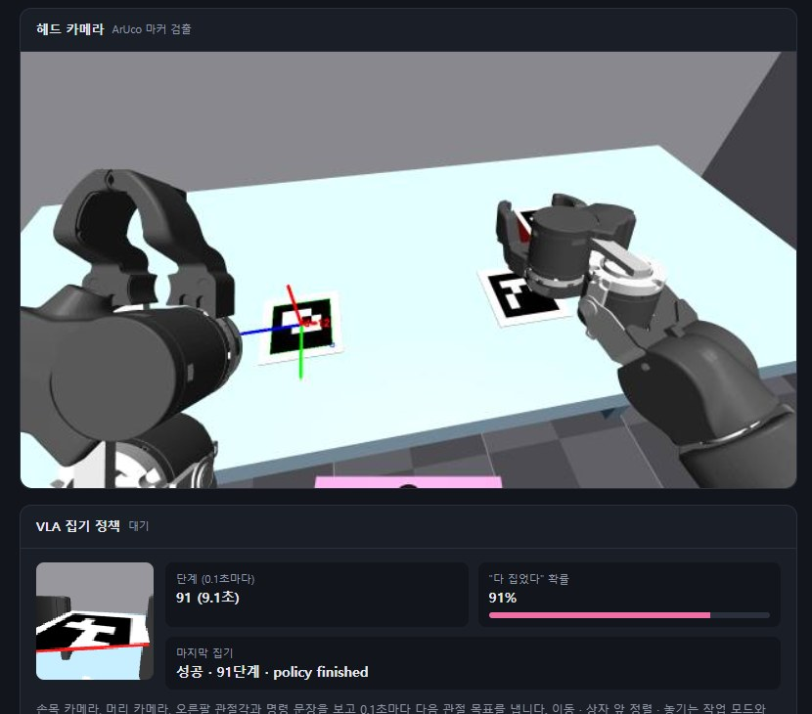
대시보드: VLA 집기 모드
심화 · VLA
"다 집었다"를 믿지 말 것
학습된 부품의 출력은 다른 신호로 한 번 더 확인한다.
성공 = 손을 닫으라고 명령했고(목표 > −0.15) 손가락이 덜 닫혔다(|각도| > 0.06).
이렇게 나오면 성공
"상자를 모두 작업대에 모아" → "모두 제자리로": 세 테이블과 작업대 세 자리에서 정책이 집음
(이 저장소에서 ROS로 6번 모두 성공, 74~88단계)
✅ 체크포인트 5-4
Notes:
1번 공급 테이블에서 정책이 빨간 상자를 집은 직후입니다. 아래 카드에 손목 카메라(정책이 보는 96×96), 단계 수, "다 집었다" 확률, 마지막 결과가 나옵니다. vla_pick은 정책의 "다 집었다"를 그대로 믿지 않고, 손을 닫으라고 명령했고 손가락이 물체에 걸려 덜 닫혔을 때만 성공으로 보고합니다. 처음에는 손가락 각도만 봐서, 벌린 손도 성공으로 잘못 보고된 적이 있습니다.

Slide 172
ACT · LeRobot · 큰 VLA와 비교
심화 · VLA
 | 이 모듈 | ACT (2023) | OpenVLA (2024) | π0 (2024)
영상 | CNN 4층 + 공간 소프트맥스 (처음부터) | ResNet-18 (ImageNet) | DINOv2 + SigLIP | SigLIP (PaliGemma)
언어 | 단어 해시 + 임베딩 평균 | 없음 | Llama 2 7B | Gemma 2B (PaliGemma)
행동 | MLP, 10단계 묶음 | 트랜스포머 디코더 + CVAE, 묶음 | 256칸 토큰을 하나씩 | flow matching, 50단계 묶음
매개변수 | 60만 | 약 8천만 | 70억 | 약 33억
학습 | 노트북 CPU 약 1시간, 시연 1,155편 | GPU, 과제당 시연 약 50편 | GPU 수십 장, 약 97만 편 | GPU 대규모 사전학습 + 미세조정
다음 단계
record.py → train.py → evaluate.py는 LeRobot의 "모으기 → 학습 → 평가"를 작게 손으로 짠 것이다. 구조를 이해했다면 같은 시연을 LeRobot 형식으로 옮겨 ACT를 학습해 비교해 볼 수 있다 (GPU 권장).
Notes:
구조는 같고 크기와 부품이 다릅니다. ACT는 같은 "묶음 예측 + 시간 평균"을 트랜스포머와 CVAE로 합니다. OpenVLA는 큰 언어 모델이 행동을 토큰으로 하나씩 말하고, π0는 비전-언어 모델 옆의 "행동 전문가"가 flow matching으로 50단계 묶음을 만듭니다. LeRobot은 이런 정책과 데이터 형식, 학습 스크립트를 모아 둔 Hugging Face의 프레임워크입니다.

Slide 173
한계와 다음 단계
심화 · VLA
언어 대신 정렬 위치를 본다
상자가 셋이어도 색 낱말을 쓰지 않는다 → 과제 3: 두 상자 사이에 정렬하고 말로 고르게
시뮬레이터 영상만
실제 카메라와 렌더링의 차이(sim-to-real) → 도메인 무작위화, 실제 시연 섞기
학습한 범위 밖
정렬이 더 틀어지면 실패 → 도전 과제: SPREAD 두 배로 평가
집기 한 동작
놓기·다른 동작은 데이터를 따로 모아야 → 시연 수와 성공률의 관계(과제 1)
Notes:
이 모듈의 정책은 장난감 크기입니다. 그래도 큰 VLA가 부딪히는 문제를 그대로 겪어 볼 수 있습니다. 과제에서 하나씩 건드려 봅니다.

Slide 174
심화 모듈 5 한 장 요약
심화 · VLA
VLA = 영상 + 문장 → 관절 명령
좌표 계산 없이 0.1초마다 보고 다음 1초의 관절 목표를 낸다
모방 학습: 전문가 시연 → 지도 학습
전문가는 실제 위치를 알고, 정책은 영상만 본다
쌓이는 오차를 막는 세 가지
넓게 모으기, DART 잡음, 묶음 예측 + 시간 평균
공간 소프트맥스 + 손목 카메라
"어디에"를 숫자로. 마지막 몇 cm는 손목 카메라
한 단계만 바꿔 끼운다
pick:=vla — 계획·주행·정렬·놓기는 그대로, 집기만 정책
Notes:
다섯 줄로 정리합니다.

Slide 175
심화 모듈 5 셀프 체크
심화 · VLA
답은 발표자 노트에 있습니다.
Q1
전문가는 상자의 실제 위치를 알고 정책은 모른다. 그런데도 정책이 집을 수 있는 이유는?
Q2
DART에서 정답을 잡음 섞인 목표가 아니라 전문가 목표로 기록하는 이유는?
Q3
한 단계씩이 아니라 10단계 묶음으로 예측하는 장점은?
Q4
VLA 모드에서도 마커 정렬을 그대로 쓰는 이유는?
Q5
이 정책을 실제 로봇에 바로 쓰기 어려운 이유 두 가지는?
Q6
공간 소프트맥스가 평균 풀링보다 집기에 유리한 이유는?
Q7
평가는 100/100인데 --ask-other에서는 0/20이었다. 정책은 무엇을 보고 상자를 고르나?
Q8
공급 테이블만 학습한 정책은 검증 오차가 낮았는데 작업대에서 0/20이었다. 왜?
Notes:
정답과 해설
1. 영상에 상자가 보이고, 같은 영상에서 전문가가 낸 관절 목표를 수만 번 보며 "영상 속 위치 → 관절" 관계를 배웠기 때문이다. 공간 소프트맥스가 위치를 숫자로 뽑는 것을 돕는다.
2. 잡음 섞인 목표를 정답으로 두면 잡음까지 따라 한다. 어긋난 장면에서 "원래 가야 할 곳"을 정답으로 줘야 돌아오는 법을 배운다.
3. 움직임이 매끄럽고, 한 번 틀린 예측의 영향이 겹치는 다른 예측과 평균되어 줄어든다. 결정 횟수가 줄어 오차가 덜 쌓인다.
4. 정책은 상자가 오른손 앞 대략 그 자리(±수 cm)에 있을 때만 학습했다. 그 범위로 데려다 놓는 일은 검증된 방식이 맡는다.
5. 렌더링과 실제 카메라 영상의 차이(색·조명·노이즈), 상자·테이블의 다양성, 실제 관절 응답과 지연의 차이 등.
6. 평균 풀링은 위치 정보를 지우지만 공간 소프트맥스는 특징의 화면 좌표를 숫자로 넘긴다. 집기는 "어디에"가 핵심이라 적은 데이터로도 배운다.
7. 색 낱말이 아니라 "오른손 앞에 정렬된 상자"를 본다. 시연에서는 그 둘이 늘 같았으므로 더 쉬운 단서를 배웠다(shortcut learning). 단서를 어긋나게 만든 시험을 해야 드러난다.
8. 검증 데이터도 공급 테이블에서만 왔다. 검증 오차는 본 적 있는 종류의 장면에서의 실력일 뿐이고, 처음 보는 장면(색·배경·방향)에서는 닫힌 루프로 평가해야 안다.

Slide 176
2일 동안 만든 것
2일 정리
시뮬레이터 ↔ ROS 브리지
SLAM 지도와 자율주행
카메라로 찾아서 집고 놓는 양팔
자연어 한 문장으로 전체를 시키는 LLM 계획기
(심화) 카메라를 보고 집는 법을 배운 VLA 정책
Notes:
처음의 전체 구조 그림으로 돌아갑니다.

Slide 177
아래에서 위로, 다시 한 번
마무리
Claude 도구 호출 계획기 + 두 단계 검증 + 웹 대시보드
모듈 4
MoveIt 2 양팔 + ArUco 정밀 접근 + Pick & Place
모듈 3
SLAM 지도 + AMCL + Nav2 자율주행, 지도에 없는 장애물 회피
모듈 2
직접 만든 MuJoCo ↔ ROS 2 브리지: 시간, 센서, 명령
모듈 1
핵심
위층은 아래층을 믿고 만들었다 → 실제 로봇에서는 맨 아래(브리지)만 실제 드라이버로 바뀐다
Notes:
처음 보여 준 구조를 다시 봅니다. 브리지가 실제 로봇 드라이버와 같은 토픽을 내도록 만들었기 때문에, 실제 로봇에서는 맨 아래 층만 바뀌고 위 층은 거의 그대로 쓸 수 있다는 점을 강조하세요.

Slide 178

실제 로봇으로 가려면 무엇이 다를까
마무리
브리지 → 실제 드라이버
노이즈와 지연
같은 토픽(/cmd_vel, /scan, /joint_states)을 내는 실제 모터·센서 드라이버로 바꾼다. 위층 코드는 거의 그대로.
센서는 더 흔들리고, 명령은 늦게 도착한다. 바닥 마찰도 장소마다 다르다. 파라미터를 다시 맞춰야 한다.
안전
보정(캘리브레이션)
비상 정지 버튼, 속도 제한, 사람 감지. 시뮬레이터에서는 부딪혀도 괜찮았지만 실제는 아니다.
카메라 내부 값, 카메라 장착 위치, 실제 마커 크기를 재서 맞춘다. 틀리면 집는 위치가 cm 단위로 틀린다.
Notes:
토론 주제로 써도 좋습니다. 시뮬레이터가 대신해 주던 것(정답 위치, 완벽한 카메라, 지연 없음, 안전)을 실제로는 우리가 챙겨야 합니다.

Slide 179
더 공부하고 싶다면
마무리
주제 | 자료 | 먼저 볼 곳
ROS 2 | docs.ros.org/en/humble | Tutorials → Beginner: CLI tools, Client libraries
MuJoCo | mujoco.readthedocs.io | Overview, XML Reference, Python bindings
Nav2 | docs.nav2.org | Getting Started, Tuning Guide, Simple Commander
MoveIt 2 | moveit.picknik.ai/humble | Tutorials → Your First C++/Python MoveIt Project
Claude 도구 호출 | docs.claude.com | Tool use overview, Prompt caching
이 강습회 | github.com/sejiny3/AIRLAB | workshop/ 폴더: 00_install ~ 05 교재, troubleshooting, 과제
Notes:
공식 문서 위주로 골랐습니다. 이 강습회의 모든 코드는 저장소에 있으니, 과제를 하며 직접 고쳐 보는 것이 가장 좋은 공부입니다.

Slide 180
수료와 과제 제출
마무리
체크포인트
최종 미션
과제 1개 이상
모듈 1~4의 ✅ 모두 통과
자연어 한 문장으로 상자 옮기기 성공
기본 또는 도전 과제. 스크린샷 + 짧은 설명
끝나고 꼭 할 것
과제와 설문 제출
API 키를 받았다면: Console에서 키 삭제 (강사가 일괄 삭제)
노트북을 정리하려면: 설치 가이드 부록 B (wsl --unregister Ubuntu-22.04, 파일이 모두 지워지니 먼저 백업)
Notes:
수료 기준과 제출 방법을 안내합니다. 설문(모듈별 난이도, 설치 가이드의 막힌 지점, 시간 배분)도 이때 받습니다.

Slide 181
부록: 자주 나는 오류 TOP 8
부록
증상 | 원인 | 해결
ros2: command not found | 설치 전에 연 터미널 | 새 터미널 또는 source ~/.bashrc
Lookup would require extrapolation | use_sim_time 빠짐 | --ros-args -p use_sim_time:=true
No module named 'rclpy._rclpy_pybind11' | conda/venv가 켜져 있음 | conda deactivate
대시보드 "ROS 연결 끊김" | dashboard:=true 빠짐 / rosbridge 죽음 | launch 인자 확인, 로그에서 rosbridge
로봇이 엉뚱한 곳으로 주행 | AMCL 위치가 틀림 | RViz 2D Pose Estimate 또는 초기화
simulation is slower 경고 | 노트북이 느림 | 다른 프로그램 끄기, 전원 연결, use_viewer:=false
busy; ignored command | 이전 명령이 실행 중 | 기다리거나 /task_cancel
APIConnectionError (Brotli) | Ubuntu 기본 Brotli 1.0.9 | pip3 install --user --upgrade Brotli
Notes:
강습회에서 실제로 자주 나오는 순서로 골랐습니다. 자세한 내용은 troubleshooting.md에 있습니다.

Slide 182
부록: 실행 명령 모음
부록
# 모듈 1: 시뮬레이터 + RViz
$ ros2 launch airlab_mujoco_bridge sim.launch.py
$ ros2 run teleop_twist_keyboard teleop_twist_keyboard
# 모듈 2: 지도 만들기 / 주행
$ ros2 launch airlab_navigation slam.launch.py
$ ros2 run nav2_map_server map_saver_cli -f ~/maps/my_room --ros-args -p use_sim_time:=true
$ ros2 launch airlab_navigation navigation.launch.py map:=$HOME/maps/my_room.yaml
# 모듈 3: MoveIt / 전체 + Pick & Place
$ ros2 launch airlab_moveit_config moveit.launch.py
$ ros2 launch airlab_manipulation bringup.launch.py
$ ros2 run airlab_manipulation pick_place_demo --ros-args -p use_sim_time:=true
# 모듈 4: LLM + 대시보드 (키가 없으면 llm:=scripted 추가)
$ ros2 launch airlab_manipulation bringup.launch.py planner:=true dashboard:=true
$ ros2 run airlab_manipulation ask "빨간 상자를 작업대로 옮겨줘"
$ ros2 run airlab_dashboard dashboard_launcher # 브라우저의 "연결"로 켜고 끄기
# 심화 모듈 5: VLA (녹화 40분 → 학습 65분 → 평가 → 집기만 정책으로)
$ ros2 run airlab_vla record --episodes 1200 && ros2 run airlab_vla train && ros2 run airlab_vla evaluate
$ ros2 launch airlab_manipulation bringup.launch.py planner:=true dashboard:=true pick:=vla
Notes:
한 장에 모은 실행 명령입니다. 인쇄해서 옆에 두면 좋습니다.

Slide 183
부록: 확인·정리 명령 모음
부록
# 무엇이 돌고 있나
$ ros2 node list
$ ros2 topic list
$ ros2 topic hz /scan
$ ros2 topic echo /task_status --field data
# 멈추기 / 되돌리기 / 모두 끄기
$ ros2 topic pub --once /task_cancel std_msgs/msg/Empty # 작업 취소
$ ros2 topic pub --once /task_reset std_msgs/msg/Empty # 초기화
$ ros2 topic pub --once /dashboard/shutdown std_msgs/msg/Empty # 시스템 종료 (대시보드 버튼과 같음)
# 그래도 남은 프로세스가 있으면
$ pkill -INT -f ros2; sleep 3; ros2 daemon stop
# 그래도 이상하면 PowerShell에서: wsl --shutdown
# 환경 점검
$ bash ~/airlab/workshop/setup/check_env.sh
Notes:
문제가 생겼을 때 상태를 확인하고 정리하는 명령입니다.

Slide 184
질문과 토론
이틀 동안 수고 많으셨습니다
Notes:
질의응답. 실제 로봇으로 옮길 때 무엇이 달라지는지(센서 노이즈, 지연, 안전) 토론으로 마무리하면 좋습니다.

